Slide 1

Today you need
pencils
One chair
per table only!
📵
erasers
Your portrait booklet
Notes:
Record Art 10 translations in notes only, Summer 2025 generated on 8/9/2025
Maximum 1 chair per table. Today you need your drawing kit from your cubby (They are in the back - roughly alphabetical), and your Portrait workbook!
===
shqiptare - Albanian
Maksimumi 1 karrige për tavolinë. Sot ju duhet kompleti juaj i vizatimit nga vogëlushi juaj (Ato janë në pjesën e pasme - afërsisht sipas alfabetit) dhe librin tuaj të punës Portreti!
አማርኛ - Amharic
በአንድ ጠረጴዛ ከፍተኛው 1 ወንበር. ዛሬ የስዕል መሳርያዎን ከካቢዎ (ከኋላ ያሉት - በግምታዊ ፊደላት) እና የቁም ሥሪት ደብተርዎ ያስፈልገዎታል!
عربي - Arabic
كرسي واحد كحد أقصى لكل طاولة. اليوم، ستحتاج إلى طقم الرسم من خزانتك (موجود في الخلف - مرتبة أبجديًا تقريبًا)، ودفتر رسم البورتريه!
հայերեն - Armenian
Սեղանի համար առավելագույնը 1 աթոռ: Այսօր ձեզ անհրաժեշտ է ձեր ձագուկից ձեր նկարչական հավաքածուն (դրանք հետևի մասում են՝ մոտավորապես այբբենական կարգով) և ձեր Դիմանկարի աշխատանքային գրքույկը:
Català - Catalan
Màxim 1 cadira per taula. Avui necessiteu el vostre kit de dibuix del vostre cubby (es troben al darrere, aproximadament alfabètic) i el vostre quadern de retrats!
中文 - Chinese
每张桌子最多放一把椅子。今天你需要从你的储物柜里拿出你的绘画工具包（它们在后面——大致按字母顺序排列），以及你的肖像画练习册！
Nederlands - Dutch
Maximaal 1 stoel per tafel. Vandaag heb je je tekenset uit je opbergvak nodig (ze staan achterin - grofweg alfabetisch) en je Portretwerkboek!
فارسی - Farsi
حداکثر 1 صندلی در هر میز امروز شما به کیت طراحی خود از بچه خود (آنها در پشت هستند - تقریباً حروف الفبا) و کتاب کار پرتره خود نیاز دارید!
Français - French
Maximum une chaise par table. Aujourd'hui, vous aurez besoin de votre kit de dessin (au fond, classés par ordre alphabétique) et de votre cahier Portrait !
Deutsch - German
Maximal 1 Stuhl pro Tisch. Heute brauchst du dein Zeichenset aus deinem Ablagefach (es liegt hinten – grob alphabetisch sortiert) und dein Portrait-Arbeitsbuch!
ગુજરાતી - Gujarati
ટેબલ દીઠ વધુમાં વધુ 1 ખુરશી. આજે તમને તમારા ક્યુબી પાસેથી તમારી ડ્રોઇંગ કીટની જરૂર છે (તેઓ પાછળ છે - લગભગ મૂળાક્ષરો પ્રમાણે), અને તમારી પોર્ટ્રેટ વર્કબુક!
हिंदी - Hindi
प्रति मेज़ अधिकतम एक कुर्सी। आज आपको अपने क्यूबी से अपनी ड्राइंग किट (वे पीछे हैं - मोटे तौर पर वर्णमाला क्रम में), और अपनी पोर्ट्रेट वर्कबुक चाहिए!
Italiano - Italian
Massimo 1 sedia per tavolo. Oggi ti serviranno il kit da disegno che hai nel tuo cubicolo (sono sul retro, in ordine alfabetico) e il tuo quaderno di lavoro per ritratti!
日本語 - Japanese
テーブル1つにつき椅子は1脚まで。今日は、奥の棚にあるお絵かきキット（アルファベット順で並べられています）とポートレートワークブックをお使いください。
한국어 - Korean
테이블당 의자는 최대 1개입니다. 오늘은 서랍에 있는 드로잉 키트(뒷면에 알파벳 순으로 정리되어 있습니다)와 초상화 연습장이 필요합니다!
Kurdî - Kurdish
Her maseyê herî zêde 1 kursî. Îro ji we re kîteya xweya xêzkirinê ji kulikê xwe (Ew li paş in - bi qasî alfabetîk) û pirtûka xweya Portreyê hewce ne!
Melayu - Malay
Maksimum 1 kerusi setiap meja. Hari ini anda memerlukan kit lukisan anda dari cubby anda (Mereka berada di belakang - kira-kira mengikut abjad), dan buku kerja Potret anda!
മലയാളം - Malayalam
ഒരു മേശയ്ക്ക് പരമാവധി 1 കസേര. ഇന്ന് നിങ്ങൾക്ക് നിങ്ങളുടെ ക്യൂബിയിൽ നിന്ന് നിങ്ങളുടെ ഡ്രോയിംഗ് കിറ്റും (അവ പിന്നിലുണ്ട് - ഏകദേശം അക്ഷരമാലാക്രമത്തിൽ), നിങ്ങളുടെ പോർട്രെയ്റ്റ് വർക്ക്ബുക്കും ആവശ്യമാണ്!
नेपाली - Nepali
प्रति टेबल अधिकतम १ कुर्सी। आज तपाइँलाई तपाइँको क्यूबीबाट तपाइँको रेखाचित्र किट चाहिन्छ (तिनीहरू पछाडि छन् - लगभग वर्णमाला), र तपाइँको पोर्ट्रेट कार्यपुस्तिका!
پښتو - Pashto
په هر میز کې اعظمي 1 څوکۍ. نن ورځ تاسو د خپل کیوب څخه د انځور کولو کټ ته اړتیا لرئ (دوی په شا کې دي - تقریبا د الفبا مطابق)، او ستاسو د پورټریټ کاري کتاب!
Português - Portuguese
Máximo de 1 cadeira por mesa. Hoje você precisa do seu kit de desenho do seu armário (eles estão no fundo - em ordem alfabética) e do seu caderno de Retrato!
ਪੰਜਾਬੀ - Punjabi
ਪ੍ਰਤੀ ਮੇਜ਼ ਅਧਿਕਤਮ 1 ਕੁਰਸੀ। ਅੱਜ ਤੁਹਾਨੂੰ ਆਪਣੇ ਕਿਊਬੀ ਤੋਂ ਆਪਣੀ ਡਰਾਇੰਗ ਕਿੱਟ ਦੀ ਲੋੜ ਹੈ (ਉਹ ਪਿਛਲੇ ਪਾਸੇ ਹਨ - ਮੋਟੇ ਤੌਰ 'ਤੇ ਵਰਣਮਾਲਾ ਅਨੁਸਾਰ), ਅਤੇ ਤੁਹਾਡੀ ਪੋਰਟਰੇਟ ਵਰਕਬੁੱਕ!
Русский - Russian
Максимум один стул на стол. Сегодня вам понадобятся набор для рисования из вашего шкафчика (они находятся в глубине — примерно в алфавитном порядке) и рабочая тетрадь по портрету!
српски - Serbian
Максимално 1 столица по столу. Данас вам је потребан комплет за цртање из ваше кочије (они су позади - отприлике по абецедном реду) и радна свеска за портрет!
Soomaali - Somali
Ugu badnaan 1 kursi miiskiiba. Maanta waxaad u baahan tahay qalabkaaga sawir-qaadista ee cubbykaaga (Waxay ku jiraan dhabarka - qiyaas ahaan alifbeetada), iyo buug-gacmeedkaaga sawirka!
Español - Spanish
Máximo 1 silla por mesa. Hoy necesitas tu kit de dibujo de tu cubículo (están al fondo, más o menos en orden alfabético) y tu cuaderno de retratos.
basa Sunda - Sundanese
Maksimum 1 korsi per méja. Dinten anjeun peryogi kit gambar anjeun ti cubby anjeun (Aranjeunna aya di tukang - kira-kira abjad), sareng buku kerja Potret anjeun!
kiswahili - Swahili
Upeo wa kiti 1 kwa kila meza. Leo unahitaji seti yako ya kuchora kutoka kwa mtoto wako (Ziko nyuma - takriban alfabeti), na kitabu chako cha kazi cha Picha!
svenska - Swedish
Max 1 stol per bord. Idag behöver du ditt ritpaket från din kubbe (de finns på baksidan - ungefär alfabetiskt), och din porträttarbetsbok!
Tagalog
Pinakamataas na 1 upuan bawat mesa. Ngayon kailangan mo ang iyong drawing kit mula sa iyong cubby (Nasa likod sila - halos alphabetical), at ang iyong Portrait workbook!
தமிழ் - Tamil
ஒரு மேசைக்கு அதிகபட்சம் 1 நாற்காலி. இன்று உங்கள் குட்டியிலிருந்து (பின்புறத்தில் - தோராயமாக அகரவரிசையில்) உங்கள் வரைதல் கிட் மற்றும் உங்கள் போர்ட்ரெய்ட் பணிப்புத்தகம் தேவை!
แบบไทย - Thai
โต๊ะละเก้าอี้ไม่เกิน 1 ตัว วันนี้คุณต้องมีชุดอุปกรณ์วาดรูปจากตู้ (อยู่ด้านหลัง เรียงตามตัวอักษรคร่าวๆ) และสมุดฝึกวาดภาพเหมือน!
Türkçe - Turkish
Masa başına en fazla 1 sandalye. Bugün dolabınızdaki çizim setinize (arkada - aşağı yukarı alfabetik sırada) ve Portre çalışma kitabınıza ihtiyacınız olacak!
Українська - Ukrainian
Максимум 1 стілець на стіл. Сьогодні вам потрібен набір для малювання з кубика (вони позаду - приблизно за алфавітом) і робочий зошит для портретів!
اردو - Urdu
فی میز زیادہ سے زیادہ 1 کرسی۔ آج آپ کو اپنے کیوب سے اپنی ڈرائنگ کٹ کی ضرورت ہے (وہ پیچھے میں ہیں - تقریبا حروف تہجی کے مطابق)، اور آپ کی پورٹریٹ ورک بک!
Tiếng Việt - Vietnamese
Tối đa 1 ghế cho mỗi bàn. Hôm nay bạn cần bộ dụng cụ vẽ từ tủ đồ của mình (chúng nằm ở phía sau - theo thứ tự bảng chữ cái) và vở bài tập Chân dung!

Slide 2
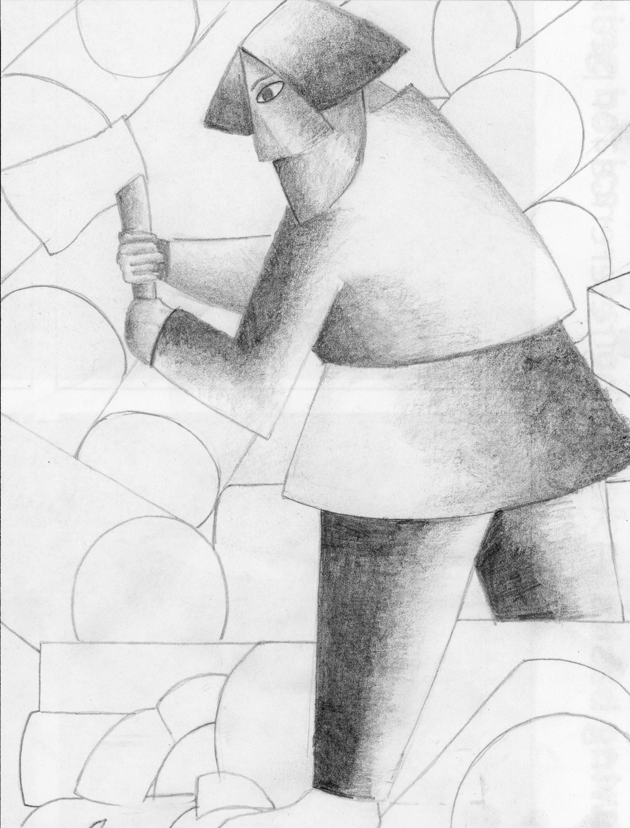
What are we
doing today?
በጥልቅ ጨለማ፣ በመደባለቅ እና ለስላሳነት ፈጠራን እና ጥላን ልንለማመድ ነው።
سنمارس الإبداع والتظليل باستخدام الألوان الداكنة العميقة والمزج والنعومة.
Practicarem la creativitat i l'ombrejat amb foscors profunds, barreja i suavitat.
我们将通过深色、混合和平滑度来练习创造力和阴影。
ما می خواهیم خلاقیت و سایه زدن را با تاریکی عمیق، ترکیب و صافی تمرین کنیم.
हम गहरे अंधेरे, सम्मिश्रण और चिकनीपन के साथ रचनात्मकता और छायांकन का अभ्यास करने जा रहे हैं।
深い暗さ、ブレンド、滑らかさを使って創造性と陰影を練習します。
우리는 짙은 어둠, 블렌딩, 부드러움을 활용해 창의성과 음영 표현을 연습할 것입니다.
Em ê bi tariyên kûr, tevhevkirin û sivikbûnê afirînerî û siyakirinê pratîk bikin.
Vamos praticar criatividade e sombreamento com tons escuros profundos, mesclagem e suavidade.
ਅਸੀਂ ਡੂੰਘੇ ਹਨੇਰੇ, ਮਿਸ਼ਰਣ ਅਤੇ ਨਿਰਵਿਘਨਤਾ ਦੇ ਨਾਲ ਰਚਨਾਤਮਕਤਾ ਅਤੇ ਰੰਗਤ ਦਾ ਅਭਿਆਸ ਕਰਨ ਜਾ ਰਹੇ ਹਾਂ।
Мы будем практиковать креативность и затенение с использованием глубоких темных тонов, смешивание и плавность.
Waxaan ku celcelin doonnaa hal-abuurnimada iyo hadhyada mugdiga qoto dheer, isku-dhafka, iyo simanaanta.
Vamos a practicar la creatividad y el sombreado con tonos oscuros profundos, mezclas y suavidad.
Tutafanya mazoezi ya ubunifu na kivuli chenye giza kuu, mchanganyiko na ulaini.
Magsasanay tayo ng pagkamalikhain at pagtatabing na may malalim na dilim, timpla, at kinis.
Derin koyuluklar, karıştırma ve yumuşaklık ile yaratıcılığımızı ve gölgelendirmelerimizi uygulayacağız.
Ми будемо практикувати креативність і тіні з глибокими темними, змішуванням і гладкістю.
Chúng ta sẽ thực hành khả năng sáng tạo và tạo bóng với tông màu tối, pha trộn và làm mịn.
We are going to practice to keep ideas flowing. Then I show you how to shade while focusing on deep darks, blending, and smoothness.
Notes:
Current Art 10 languages shortened next to English, Summer 2025 generated on 8/12/2025
What are we doing today? We are going to practice to keep ideas flowing. Then I show you how to shade while focusing on deep darks, blending, and smoothness.
Shortened text:
We are going to practice creativity and shading with deep darks, blending, and smoothness.
===
shqiptare - Albanian
Çfarë po bëjmë sot? Ne do të praktikojmë për të mbajtur idetë të rrjedhin. Më pas unë ju tregoj se si të bëni hije duke u fokusuar në errësirat e thella, përzierjen dhe butësinë.
አማርኛ - Amharic
ዛሬ ምን እየሰራን ነው? ሃሳቦች እንዲንሸራሸሩ ለማድረግ እንለማመዳለን. ከዚያም በጥልቅ ጨለማዎች፣ በመደባለቅ እና በለስላሳነት ላይ እያተኮርኩ እንዴት ጥላ እንደሚያደርጉ አሳያችኋለሁ።
عربي - Arabic
ماذا نفعل اليوم؟ سنتدرب على إبقاء الأفكار متدفقة. ثم سأريكم كيفية التظليل مع التركيز على الدرجات الداكنة العميقة، والمزج، والنعومة.
հայերեն - Armenian
Ի՞նչ ենք մենք այսօր անում։ Մենք պատրաստվում ենք պրակտիկա վարել՝ գաղափարների հոսքը պահպանելու համար: Այնուհետև ես ձեզ ցույց եմ տալիս, թե ինչպես կարելի է ստվերել՝ կենտրոնանալով խորը մթության, միաձուլման և հարթության վրա:
Català - Catalan
Què fem avui? Anem a practicar perquè les idees flueixin. A continuació, us mostro com fer ombra mentre us centreu en les fosques profundes, la barreja i la suavitat.
中文 - Chinese
今天我们做什么？我们会练习如何保持思路的流畅。然后我会教你如何绘制阴影，同时注重深暗、晕染和平滑度。
Nederlands - Dutch
Wat doen we vandaag? We gaan oefenen om de ideeën te laten stromen. Daarna laat ik je zien hoe je schaduwen kunt maken met de focus op diepe donkere tinten, blenden en vloeiende lijnen.
فارسی - Farsi
ما امروز چه می کنیم؟ ما می خواهیم تمرین کنیم تا ایده ها جریان داشته باشند. سپس به شما نشان می‌دهم که چگونه با تمرکز بر روی تاریکی عمیق، ترکیب و صافی، سایه بزنید.
Français - French
Que faisons-nous aujourd'hui ? Nous allons nous entraîner pour stimuler les idées. Ensuite, je vous montrerai comment ombrer en privilégiant les noirs profonds, les dégradés et l'onctuosité.
Deutsch - German
Was machen wir heute? Wir üben, um den Ideenfluss aufrechtzuerhalten. Dann zeige ich Ihnen, wie Sie schattieren und sich dabei auf tiefe Dunkelheit, Verschmelzung und Glätte konzentrieren.
ગુજરાતી - Gujarati
આજે આપણે શું કરી રહ્યા છીએ? વિચારોને વહેતા રાખવા માટે અમે પ્રેક્ટિસ કરીશું. પછી હું તમને બતાવું છું કે ઊંડા ઘેરા, સંમિશ્રણ અને સરળતા પર ધ્યાન કેન્દ્રિત કરતી વખતે શેડ કેવી રીતે કરવો.
हिंदी - Hindi
आज हम क्या कर रहे हैं? हम विचारों के प्रवाह को बनाए रखने का अभ्यास करेंगे। फिर मैं आपको दिखाऊँगा कि गहरे कालेपन, मिश्रण और कोमलता पर ध्यान केंद्रित करते हुए शेडिंग कैसे करें।
Italiano - Italian
Cosa faremo oggi? Faremo pratica per far fluire le idee. Poi vi mostrerò come sfumare concentrandovi sui toni scuri, sulle sfumature e sulla morbidezza.
日本語 - Japanese
今日は何をするのでしょうか？アイデアが湧き続けるための練習です。その後、深い暗色、ブレンド、滑らかさを重視しながら、陰影をつける方法をお見せします。
한국어 - Korean
오늘은 뭘 할까요? 아이디어가 계속 떠오르도록 연습해 볼게요. 그런 다음 진한 다크닝, 블렌딩, 그리고 부드러움에 집중하면서 음영을 넣는 방법을 보여드릴게요.
Kurdî - Kurdish
Em îro çi dikin? Em diçin pratîkê da ku raman biherikin. Dûv re ez nîşanî we didim ka meriv çawa li ser tariyên kûr, tevhevkirin û nermbûnê balê dikişîne ka meriv çawa siya dike.
Melayu - Malay
Apa yang kita lakukan hari ini? Kami akan berlatih untuk memastikan idea mengalir. Kemudian saya menunjukkan kepada anda cara untuk berlorek sambil memfokus pada kegelapan yang mendalam, pengadunan dan kelancaran.
മലയാളം - Malayalam
ഇന്ന് നമ്മൾ എന്താണ് ചെയ്യുന്നത്? ആശയങ്ങൾ ഒഴുകിപ്പോകാൻ ഞങ്ങൾ പരിശീലിക്കാൻ പോകുന്നു. ആഴത്തിലുള്ള ഇരുട്ടുകൾ, മിശ്രിതം, മിനുസമാർന്നത എന്നിവയിൽ ശ്രദ്ധ കേന്ദ്രീകരിക്കുന്നത് എങ്ങനെയെന്ന് ഞാൻ നിങ്ങൾക്ക് കാണിച്ചുതരുന്നു.
नेपाली - Nepali
आज हामी के गर्दैछौं? हामी विचार प्रवाहित राख्न अभ्यास गर्न जाँदैछौं। त्यसपछि म तपाईंलाई गहिरो अँध्यारो, मिश्रण, र चिकनीपनमा ध्यान केन्द्रित गर्दा कसरी छाया गर्ने भनेर देखाउँछु।
پښتو - Pashto
موږ نن څه کوو؟ موږ د نظرونو د جریان ساتلو لپاره تمرین کوو. بیا زه تاسو ته وښیم چې څنګه سیوري وکړئ پداسې حال کې چې ژور تیاره ، ترکیب او نرموالي باندې تمرکز وکړئ.
Português - Portuguese
O que vamos fazer hoje? Vamos praticar para manter as ideias fluindo. Depois, mostro como sombrear, focando em tons escuros profundos, mesclagem e suavidade.
ਪੰਜਾਬੀ - Punjabi
ਅੱਜ ਅਸੀਂ ਕੀ ਕਰ ਰਹੇ ਹਾਂ? ਅਸੀਂ ਵਿਚਾਰਾਂ ਨੂੰ ਜਾਰੀ ਰੱਖਣ ਲਈ ਅਭਿਆਸ ਕਰਨ ਜਾ ਰਹੇ ਹਾਂ। ਫਿਰ ਮੈਂ ਤੁਹਾਨੂੰ ਦਿਖਾਉਂਦਾ ਹਾਂ ਕਿ ਡੂੰਘੇ ਹਨੇਰੇ, ਮਿਸ਼ਰਣ ਅਤੇ ਨਿਰਵਿਘਨਤਾ 'ਤੇ ਧਿਆਨ ਕੇਂਦਰਤ ਕਰਦੇ ਹੋਏ ਰੰਗਤ ਕਿਵੇਂ ਕਰਨੀ ਹੈ।
Русский - Russian
Чем мы сегодня займёмся? Мы попрактикуемся, чтобы поддерживать поток идей. Затем я покажу вам, как работать с тенями, уделяя особое внимание глубоким тёмным оттенкам, растушевке и плавности линий.
српски - Serbian
Шта радимо данас? Вежбаћемо да би идеје текле. Затим ћу вам показати како да сенчите док се фокусирате на дубоке тамне боје, мешање и глаткоћу.
Soomaali - Somali
Maxaan samaynaynaa maanta? Waxaan dooneynaa inaan ku celcelino inaan fikradaha sii soconno. Kadibna waxaan ku tusayaa sida loo hadhsado adigoo diiradda saaraya mugdiga qoto dheer, isku darka, iyo simanaanta.
Español - Spanish
¿Qué haremos hoy? Practicaremos para que las ideas fluyan. Después, les mostraré cómo sombrear, centrándonos en los tonos oscuros, la mezcla y la suavidad.
basa Sunda - Sundanese
Keur naon urang ayeuna? Urang bade latihan pikeun ngajaga ideu ngalir. Teras kuring nunjukkeun ka anjeun kumaha ngiuhan bari fokus kana gelap anu jero, nyampur, sareng lemes.
kiswahili - Swahili
Tunafanya nini leo? Tutafanya mazoezi ili kuweka mawazo yatiririke. Kisha nitakuonyesha jinsi ya kuweka kivuli huku nikizingatia giza kuu, mchanganyiko, na ulaini.
svenska - Swedish
Vad gör vi idag? Vi ska öva för att få idéerna att flöda. Sedan visar jag dig hur du skuggar samtidigt som du fokuserar på djupa mörker, blandning och jämnhet.
Tagalog
Ano ang ginagawa natin ngayon? Kami ay magsasanay upang panatilihing dumadaloy ang mga ideya. Pagkatapos ay ipapakita ko sa iyo kung paano mag-shade habang tumutuon sa malalim na dilim, blending, at kinis.
தமிழ் - Tamil
இன்று நாம் என்ன செய்து கொண்டிருக்கிறோம்? எண்ணங்கள் பாய்ந்து கொண்டே இருக்க பயிற்சி செய்யப் போகிறோம். ஆழமான இருள், கலவை மற்றும் மென்மை ஆகியவற்றில் கவனம் செலுத்தும் போது எப்படி நிழலிடுவது என்பதை நான் உங்களுக்குக் காட்டுகிறேன்.
แบบไทย - Thai
วันนี้เราจะทำอะไรกันดี? เราจะฝึกให้ไอเดียไหลลื่นกัน จากนั้นฉันจะแสดงวิธีลงเงาโดยเน้นที่ส่วนที่มืดสนิท การผสมสี และความเรียบเนียน
Türkçe - Turkish
Bugün ne yapıyoruz? Fikir akışını sürdürmek için pratik yapacağız. Ardından, koyu tonlara, harmanlamaya ve pürüzsüzlüğe odaklanarak nasıl gölgelendireceğinizi göstereceğim.
Українська - Ukrainian
Що ми сьогодні робимо? Ми збираємося потренуватися, щоб підтримувати потік ідей. Потім я покажу вам, як розтушовувати, зосереджуючись на темних тонах, змішуванні та гладкості.
اردو - Urdu
آج ہم کیا کر رہے ہیں؟ ہم خیالات کو رواں رکھنے کے لیے مشق کرنے جا رہے ہیں۔ پھر میں آپ کو دکھاتا ہوں کہ گہرے اندھیرے، ملاوٹ اور ہمواری پر توجہ مرکوز کرتے ہوئے سایہ کیسے کریں۔
Tiếng Việt - Vietnamese
Hôm nay chúng ta sẽ làm gì? Chúng ta sẽ luyện tập để duy trì dòng chảy ý tưởng. Sau đó, tôi sẽ hướng dẫn bạn cách tô bóng, tập trung vào vùng tối sâu, hòa trộn và làm mịn.

Slide 3
Work in progress
በሂደት ላይ ያለ ስራ
العمل قيد التقدم
Treball en curs
正在进行中
کار در حال انجام است
कार्य प्रगति पर है
進行中
진행 중인 작업
Kar berdewam e
Trabalho em andamento
ਕੰਮ ਚੱਲ ਰਿਹਾ ਹੈ
Работа в процессе
Shaqada ayaa socota
Trabajo en progreso
Kazi inaendelea
Kasalukuyang ginagawa
Çalışma devam ediyor
Робота в процесі
Công việc đang tiến hành
Notes:
Current Art 10 languages centred next to English, Summer 2025 generated on 8/9/2025
Work in progress
===
shqiptare - Albanian
Puna në vazhdim
አማርኛ - Amharic
በሂደት ላይ ያለ ስራ
عربي - Arabic
العمل قيد التقدم
հայերեն - Armenian
Աշխատանքն ընթացքի մեջ է
Català - Catalan
Treball en curs
中文 - Chinese
正在进行中
Nederlands - Dutch
Werk in uitvoering
فارسی - Farsi
کار در حال انجام است
Français - French
Travaux en cours
Deutsch - German
In Arbeit
ગુજરાતી - Gujarati
કામ ચાલુ છે
हिंदी - Hindi
कार्य प्रगति पर है
Italiano - Italian
Lavori in corso
日本語 - Japanese
進行中
한국어 - Korean
진행 중인 작업
Kurdî - Kurdish
Kar berdewam e
Melayu - Malay
Kerja sedang berjalan
മലയാളം - Malayalam
പണി പുരോഗമിക്കുന്നു
नेपाली - Nepali
काम भइरहेको छ
پښتو - Pashto
کار روان دی
Português - Portuguese
Trabalho em andamento
ਪੰਜਾਬੀ - Punjabi
ਕੰਮ ਚੱਲ ਰਿਹਾ ਹੈ
Русский - Russian
Работа в процессе
српски - Serbian
Радови у току
Soomaali - Somali
Shaqada ayaa socota
Español - Spanish
Trabajo en progreso
basa Sunda - Sundanese
Gawé dina kamajuan
kiswahili - Swahili
Kazi inaendelea
svenska - Swedish
Arbete pågår
Tagalog
Kasalukuyang ginagawa
தமிழ் - Tamil
வேலை நடந்து கொண்டிருக்கிறது
แบบไทย - Thai
งานที่กำลังดำเนินการอยู่
Türkçe - Turkish
Çalışma devam ediyor
Українська - Ukrainian
Робота в процесі
اردو - Urdu
کام جاری ہے۔
Tiếng Việt - Vietnamese
Công việc đang tiến hành

Slide 4
You will improve faster if you slow right down and focus on drawing accurately
🐢🎨 = 🧠
በትክክል ከቀዘቀዙ እና በትክክል መሳል ላይ ካተኮሩ በፍጥነት ይሻሻላሉ
سوف تتحسن بشكل أسرع إذا قمت بالتباطؤ والتركيز على الرسم بدقة
Milloraràs més ràpidament si baixes la velocitat i et concentres a dibuixar amb precisió
如果你放慢速度并专注于准确绘画，你进步会更快
اگر سرعتتان را کم کنید و روی طراحی دقیق تمرکز کنید، سریعتر پیشرفت خواهید کرد
यदि आप धीमे हो जाएं और सटीक चित्र बनाने पर ध्यान केंद्रित करें तो आप तेजी से सुधार करेंगे
ゆっくり描いて正確に描くことに集中すれば、上達も早くなります。
속도를 늦추고 정확하게 그리는 데 집중하면 더 빨리 향상될 것입니다.
Heke hûn rast hêdî hêdî hêdî bikin û balê bikişînin ser xêzkirina rast, hûn ê zûtir çêtir bibin
Você melhorará mais rápido se diminuir o ritmo e se concentrar em desenhar com precisão
ਤੁਸੀਂ ਤੇਜ਼ੀ ਨਾਲ ਸੁਧਾਰ ਕਰੋਗੇ ਜੇਕਰ ਤੁਸੀਂ ਹੌਲੀ ਹੋਵੋਗੇ ਅਤੇ ਸਹੀ ਢੰਗ ਨਾਲ ਡਰਾਇੰਗ 'ਤੇ ਧਿਆਨ ਕੇਂਦਰਿਤ ਕਰੋਗੇ
Вы добьетесь большего прогресса, если замедлитесь и сосредоточитесь на точном рисовании.
Waxaad si degdeg ah u horumarin doontaa haddii aad si sax ah u dejiso oo aad diirada saarto si sax ah sawirka
Mejorarás más rápido si reduces la velocidad y te concentras en dibujar con precisión.
Utaboresha haraka ikiwa unapunguza kasi na kuzingatia kuchora kwa usahihi
Mas mabilis kang mapapabuti kung babagal mo kaagad at tumutok sa pagguhit nang tumpak
Yavaşlayıp doğru çizime odaklanırsanız daha hızlı gelişirsiniz
Ви покращуватиметеся швидше, якщо сповільнитесь і зосередитеся на точному малюванні
Bạn sẽ tiến bộ nhanh hơn nếu bạn chậm lại và tập trung vào việc vẽ chính xác
Notes:
Current Art 10 languages next to English, Summer 2025 generated on 8/9/2025
You will improve faster if you slow right down and focus on drawing accurately
===
shqiptare - Albanian
Do të përmirësoheni më shpejt nëse ngadalësoni menjëherë dhe përqendroheni në vizatimin me saktësi
አማርኛ - Amharic
በትክክል ከቀዘቀዙ እና በትክክል መሳል ላይ ካተኮሩ በፍጥነት ይሻሻላሉ
عربي - Arabic
سوف تتحسن بشكل أسرع إذا قمت بالتباطؤ والتركيز على الرسم بدقة
հայերեն - Armenian
Դուք ավելի արագ կբարելավվեք, եթե անմիջապես դանդաղեցնեք և կենտրոնանաք ճշգրիտ նկարելու վրա
Català - Catalan
Milloraràs més ràpidament si baixes la velocitat i et concentres a dibuixar amb precisió
中文 - Chinese
如果你放慢速度并专注于准确绘画，你进步会更快
Nederlands - Dutch
Je zult sneller vooruitgang boeken als je het rustiger aan doet en je concentreert op het nauwkeurig tekenen
فارسی - Farsi
اگر سرعتتان را کم کنید و روی طراحی دقیق تمرکز کنید، سریعتر پیشرفت خواهید کرد
Français - French
Vous progresserez plus rapidement si vous ralentissez et vous concentrez sur le dessin précis.
Deutsch - German
Sie werden schneller Fortschritte machen, wenn Sie langsamer vorgehen und sich auf das genaue Zeichnen konzentrieren
ગુજરાતી - Gujarati
જો તમે ધીમું થશો અને સચોટ રીતે ચિત્ર દોરવા પર ધ્યાન કેન્દ્રિત કરશો તો તમે ઝડપથી સુધરશો
हिंदी - Hindi
यदि आप धीमे हो जाएं और सटीक चित्र बनाने पर ध्यान केंद्रित करें तो आप तेजी से सुधार करेंगे
Italiano - Italian
Migliorerai più velocemente se rallenti e ti concentri sul disegno accurato
日本語 - Japanese
ゆっくり描いて正確に描くことに集中すれば、上達も早くなります。
한국어 - Korean
속도를 늦추고 정확하게 그리는 데 집중하면 더 빨리 향상될 것입니다.
Kurdî - Kurdish
Heke hûn rast hêdî hêdî hêdî bikin û balê bikişînin ser xêzkirina rast, hûn ê zûtir çêtir bibin
Melayu - Malay
Anda akan bertambah baik dengan lebih pantas jika anda perlahan dan fokus pada lukisan dengan tepat
മലയാളം - Malayalam
നിങ്ങൾ വേഗത കുറയ്ക്കുകയും കൃത്യമായി വരയ്ക്കുന്നതിൽ ശ്രദ്ധ കേന്ദ്രീകരിക്കുകയും ചെയ്താൽ നിങ്ങൾ വേഗത്തിൽ മെച്ചപ്പെടും
नेपाली - Nepali
यदि तपाइँ ढिलो र सही रूपमा चित्रमा ध्यान केन्द्रित गर्नुहुन्छ भने तपाइँ छिटो सुधार गर्नुहुनेछ
پښتو - Pashto
تاسو به ګړندي وده وکړئ که تاسو سم ورو او په دقیق ډول په رسم کولو تمرکز وکړئ
Português - Portuguese
Você melhorará mais rápido se diminuir o ritmo e se concentrar em desenhar com precisão
ਪੰਜਾਬੀ - Punjabi
ਤੁਸੀਂ ਤੇਜ਼ੀ ਨਾਲ ਸੁਧਾਰ ਕਰੋਗੇ ਜੇਕਰ ਤੁਸੀਂ ਹੌਲੀ ਹੋਵੋਗੇ ਅਤੇ ਸਹੀ ਢੰਗ ਨਾਲ ਡਰਾਇੰਗ 'ਤੇ ਧਿਆਨ ਕੇਂਦਰਿਤ ਕਰੋਗੇ
Русский - Russian
Вы добьетесь большего прогресса, если замедлитесь и сосредоточитесь на точном рисовании.
српски - Serbian
Брже ћете се побољшати ако успорите и фокусирате се на прецизно цртање
Soomaali - Somali
Waxaad si degdeg ah u horumarin doontaa haddii aad si sax ah u dejiso oo aad diirada saarto si sax ah sawirka
Español - Spanish
Mejorarás más rápido si reduces la velocidad y te concentras en dibujar con precisión.
basa Sunda - Sundanese
Anjeun bakal ningkatkeun langkung gancang upami anjeun ngalambatkeun langsung sareng fokus kana ngagambar sacara akurat
kiswahili - Swahili
Utaboresha haraka ikiwa unapunguza kasi na kuzingatia kuchora kwa usahihi
svenska - Swedish
Du kommer att förbättras snabbare om du saktar ner rätt hastighet och fokuserar på att rita exakt
Tagalog
Mas mabilis kang mapapabuti kung babagal mo kaagad at tumutok sa pagguhit nang tumpak
தமிழ் - Tamil
நீங்கள் மெதுவாகச் செய்து, துல்லியமாக வரைவதில் கவனம் செலுத்தினால், நீங்கள் விரைவாக மேம்படுவீர்கள்
แบบไทย - Thai
คุณจะพัฒนาได้เร็วขึ้นหากคุณช้าลงและมุ่งเน้นในการวาดภาพอย่างแม่นยำ
Türkçe - Turkish
Yavaşlayıp doğru çizime odaklanırsanız daha hızlı gelişirsiniz
Українська - Ukrainian
Ви покращуватиметеся швидше, якщо сповільнитесь і зосередитеся на точному малюванні
اردو - Urdu
اگر آپ رفتار کم کرتے ہیں اور درست طریقے سے ڈرائنگ پر توجہ مرکوز کرتے ہیں تو آپ تیزی سے بہتر ہوں گے۔
Tiếng Việt - Vietnamese
Bạn sẽ tiến bộ nhanh hơn nếu bạn chậm lại và tập trung vào việc vẽ chính xác

Slide 5
Some people did some very interesting things
አንዳንድ ሰዎች አንዳንድ በጣም አስደሳች ነገሮችን አደረጉ
لقد فعل بعض الناس بعض الأشياء المثيرة للاهتمام للغاية
Algunes persones van fer coses molt interessants
有些人做了一些非常有趣的事情
برخی از افراد کارهای بسیار جالبی انجام دادند
कुछ लोगों ने कुछ बहुत ही दिलचस्प काम किए
非常に興味深いことをした人たちもいました
어떤 사람들은 매우 흥미로운 일을 했습니다.
Hin kesan tiştên pir balkêş kirin
Algumas pessoas fizeram coisas muito interessantes
ਕੁਝ ਲੋਕਾਂ ਨੇ ਬਹੁਤ ਦਿਲਚਸਪ ਗੱਲਾਂ ਕੀਤੀਆਂ
Некоторые люди делали очень интересные вещи.
Dadka qaar waxay sameeyeen waxyaabo aad u xiiso badan
Algunas personas hicieron cosas muy interesantes.
Baadhi ya watu walifanya mambo ya kuvutia sana
Ang ilang mga tao ay gumawa ng ilang mga kawili-wiling bagay
Bazı insanlar çok ilginç şeyler yaptı
Деякі люди робили дуже цікаві речі
Một số người đã làm một số điều rất thú vị
Notes:
Current Art 10 languages centred next to English, Summer 2025 generated on 8/9/2025
Some people did some very interesting things
===
shqiptare - Albanian
Disa njerëz bënë disa gjëra shumë interesante
አማርኛ - Amharic
አንዳንድ ሰዎች አንዳንድ በጣም አስደሳች ነገሮችን አደረጉ
عربي - Arabic
لقد فعل بعض الناس بعض الأشياء المثيرة للاهتمام للغاية
հայերեն - Armenian
Որոշ մարդիկ շատ հետաքրքիր բաներ արեցին
Català - Catalan
Algunes persones van fer coses molt interessants
中文 - Chinese
有些人做了一些非常有趣的事情
Nederlands - Dutch
Sommige mensen hebben heel interessante dingen gedaan
فارسی - Farsi
برخی از افراد کارهای بسیار جالبی انجام دادند
Français - French
Certaines personnes ont fait des choses très intéressantes
Deutsch - German
Einige Leute haben sehr interessante Dinge getan
ગુજરાતી - Gujarati
કેટલાક લોકોએ ખૂબ જ રસપ્રદ વસ્તુઓ કરી
हिंदी - Hindi
कुछ लोगों ने कुछ बहुत ही दिलचस्प काम किए
Italiano - Italian
Alcune persone hanno fatto cose molto interessanti
日本語 - Japanese
非常に興味深いことをした人たちもいました
한국어 - Korean
어떤 사람들은 매우 흥미로운 일을 했습니다.
Kurdî - Kurdish
Hin kesan tiştên pir balkêş kirin
Melayu - Malay
Beberapa orang melakukan beberapa perkara yang sangat menarik
മലയാളം - Malayalam
ചിലർ വളരെ രസകരമായ ചില കാര്യങ്ങൾ ചെയ്തു
नेपाली - Nepali
केही मानिसहरूले धेरै रोचक कुराहरू गरे
پښتو - Pashto
ځینو خلکو په زړه پورې کارونه وکړل
Português - Portuguese
Algumas pessoas fizeram coisas muito interessantes
ਪੰਜਾਬੀ - Punjabi
ਕੁਝ ਲੋਕਾਂ ਨੇ ਬਹੁਤ ਦਿਲਚਸਪ ਗੱਲਾਂ ਕੀਤੀਆਂ
Русский - Russian
Некоторые люди делали очень интересные вещи.
српски - Serbian
Неки људи су радили неке веома занимљиве ствари
Soomaali - Somali
Dadka qaar waxay sameeyeen waxyaabo aad u xiiso badan
Español - Spanish
Algunas personas hicieron cosas muy interesantes.
basa Sunda - Sundanese
Sababaraha urang ngalakukeun sababaraha hal anu pikaresepeun pisan
kiswahili - Swahili
Baadhi ya watu walifanya mambo ya kuvutia sana
svenska - Swedish
Vissa människor gjorde mycket intressanta saker
Tagalog
Ang ilang mga tao ay gumawa ng ilang mga kawili-wiling bagay
தமிழ் - Tamil
சிலர் மிகவும் சுவாரஸ்யமான விஷயங்களைச் செய்தார்கள்
แบบไทย - Thai
บางคนทำสิ่งที่น่าสนใจมาก
Türkçe - Turkish
Bazı insanlar çok ilginç şeyler yaptı
Українська - Ukrainian
Деякі люди робили дуже цікаві речі
اردو - Urdu
کچھ لوگوں نے بہت دلچسپ باتیں کیں۔
Tiếng Việt - Vietnamese
Một số người đã làm một số điều rất thú vị

Slide 6
Self-portrait timeline
1 | 2 | 3 | 4 | 5 | 6 | 7 | 8 | 9 | 1 | 2 | 3 | 4 | 5 | 6 | 7 | 8 | 9
Skill building የክህሎት ግንባታ بناء المهارات desenvolupament d'habilitats 技能培养 ساخت مهارت कौशल विकास スキル構築 기술 구축 avakirina jêhatîbûnê desenvolvimento de habilidades ਹੁਨਰ ਨਿਰਮਾਣ развитие навыков xirfad dhisid desarrollo de habilidades kujenga ujuzi pagbuo ng kasanayan beceri geliştirme формування навичок xây dựng kỹ năng |  |  |  |  |  |  |  |  | Light outline የብርሃን ንድፍ مخطط الضوء contorn lleuger 浅色轮廓 طرح کلی نور प्रकाश रूपरेखा 明るい輪郭 가벼운 윤곽 nexşeya ronahî contorno claro ਰੋਸ਼ਨੀ ਰੂਪਰੇਖਾ световой контур dulmar iftiin contorno de luz muhtasari wa mwanga liwanag na balangkas hafif ana hat легкий контур phác thảo ánh sáng |  | First layer የመጀመሪያ ንብርብር الطبقة الأولى primera capa 第一层 لایه اول पहली सतह 最初の層 첫 번째 레이어 qata yekem primeira camada ਪਹਿਲੀ ਪਰਤ первый слой lakabka koowaad primera capa safu ya kwanza unang layer ilk katman перший шар lớp đầu tiên |  | Second layer ሁለተኛ ንብርብር الطبقة الثانية segona capa 第二层 لایه دوم दूसरी परत 2層目 두 번째 층 qata duyemîn segunda camada ਦੂਜੀ ਪਰਤ второй слой lakabka labaad segunda capa safu ya pili pangalawang layer ikinci katman другий шар lớp thứ hai |  | Adjustment ማስተካከል تعديل ajust 调整 تنظیم समायोजन 調整 조정 lêanî Ajuste ਵਿਵਸਥਾ корректирование hagaajinta ajuste marekebisho pagsasaayos ayarlama коригування điều chỉnh
Notes:
Record Art 10 translations in notes only, waiting to automatically translate
skill building - light outline - first layer - second layer - adjustment
===
shqiptare - Albanian
ndërtimi i aftësive - skica e lehtë - shtresa e parë - shtresa e dytë - rregullimi
አማርኛ - Amharic
የክህሎት ግንባታ - የብርሃን ንድፍ - የመጀመሪያው ንብርብር - ሁለተኛ ንብርብር - ማስተካከያ
عربي - Arabic
بناء المهارات - مخطط الضوء - الطبقة الأولى - الطبقة الثانية - التعديل
հայերեն - Armenian
հմտությունների ձևավորում - լույսի ուրվագիծ - առաջին շերտ - երկրորդ շերտ - ճշգրտում
Català - Catalan
desenvolupament d'habilitats - contorn lleuger - primera capa - segona capa - ajust
中文 - Chinese
技能培养 - 浅轮廓 - 第一层 - 第二层 - 调整
Nederlands - Dutch
vaardigheidsopbouw - lichte schets - eerste laag - tweede laag - aanpassing
فارسی - Farsi
ساخت مهارت - طرح کلی نور - لایه اول - لایه دوم - تنظیم
Français - French
développement des compétences - contour lumineux - première couche - deuxième couche - ajustement
Deutsch - German
Kompetenzaufbau – Lichtumriss – erste Schicht – zweite Schicht – Anpassung
ગુજરાતી - Gujarati
કૌશલ્ય નિર્માણ - પ્રકાશ રૂપરેખા - પ્રથમ સ્તર - બીજું સ્તર - ગોઠવણ
हिंदी - Hindi
कौशल निर्माण - प्रकाश रूपरेखा - पहली परत - दूसरी परत - समायोजन
Italiano - Italian
sviluppo delle competenze - contorno leggero - primo strato - secondo strato - regolazione
日本語 - Japanese
スキル構築 - 軽いアウトライン - 最初のレイヤー - 2 番目のレイヤー - 調整
한국어 - Korean
스킬 구축 - 가벼운 윤곽선 - 첫 번째 레이어 - 두 번째 레이어 - 조정
Kurdî - Kurdish
avakirina jêhatîbûnê - nexşeya ronahiyê - qata yekem - qata duyemîn - verastkirin
Melayu - Malay
pembinaan kemahiran - garis besar cahaya - lapisan pertama - lapisan kedua - pelarasan
മലയാളം - Malayalam
നൈപുണ്യ നിർമ്മാണം - ലൈറ്റ് ഔട്ട്‌ലൈൻ - ആദ്യ പാളി - രണ്ടാമത്തെ പാളി - ക്രമീകരണം
नेपाली - Nepali
कौशल निर्माण - प्रकाश रूपरेखा - पहिलो तह - दोस्रो तह - समायोजन
پښتو - Pashto
د مهارت جوړول - د رڼا خاکه - لومړی پرت - دوهم پرت - سمون
Português - Portuguese
desenvolvimento de habilidades - contorno claro - primeira camada - segunda camada - ajuste
ਪੰਜਾਬੀ - Punjabi
ਹੁਨਰ ਨਿਰਮਾਣ - ਰੋਸ਼ਨੀ ਦੀ ਰੂਪਰੇਖਾ - ਪਹਿਲੀ ਪਰਤ - ਦੂਜੀ ਪਰਤ - ਵਿਵਸਥਾ
Русский - Russian
развитие навыков - легкий контур - первый слой - второй слой - корректировка
српски - Serbian
изградња вештина - светлосни обрис - први слој - други слој - подешавање
Soomaali - Somali
dhisidda xirfad - dulmar iftiin - lakabka koowaad - lakabka labaad - hagaajinta
Español - Spanish
desarrollo de habilidades - contorno ligero - primera capa - segunda capa - ajuste
basa Sunda - Sundanese
wangunan skill - outline lampu - lapisan kahiji - lapisan kadua - adjustment
kiswahili - Swahili
jengo la ujuzi - muhtasari wa mwanga - safu ya kwanza - safu ya pili - marekebisho
svenska - Swedish
färdighetsbyggande - ljuskontur - första lagret - andra lagret - justering
Tagalog
pagbuo ng kasanayan - light outline - unang layer - pangalawang layer - pagsasaayos
தமிழ் - Tamil
திறன் கட்டிடம் - ஒளி அவுட்லைன் - முதல் அடுக்கு - இரண்டாவது அடுக்கு - சரிசெய்தல்
แบบไทย - Thai
การสร้างทักษะ - โครงร่างแสง - ชั้นแรก - ชั้นที่สอง - การปรับแต่ง
Türkçe - Turkish
beceri geliştirme - hafif ana hat - ilk katman - ikinci katman - ayarlama
Українська - Ukrainian
формування навичок - легкий контур - перший шар - другий шар - коригування
اردو - Urdu
مہارت کی تعمیر - روشنی کا خاکہ - پہلی پرت - دوسری پرت - ایڈجسٹمنٹ
Tiếng Việt - Vietnamese
xây dựng kỹ năng - phác thảo nhẹ - lớp đầu tiên - lớp thứ hai - điều chỉnh

Slide 7












Build your skills NOW so you are ready LATER!
✔
Step 1. Learn the difference between looking and seeing
✔
Step 2. Improve your ability to draw details
Step 3. Learn how to draw angles and shade
Step 4. Use blending to make things look 3D
Step 5. Practice observing and drawing parts of the face
Step 6. Improve how you draw hair textures
Step 7. Practice drawing it all together
Notes:
Record Art 10 translations in notes only, Summer 2025 generated on 8/12/2025
Build your skills NOW so you are ready LATER! Step 1. Learn the difference between looking and seeing. Step 2. Improve your ability to draw details. Step 3. Learn how to draw angles and shade. Step 4. Use blending to make things look 3D. Step 5. Practice observing and drawing parts of the face. Step 6. Improve how you draw hair textures. Step 7. Practice drawing it all together.
===
shqiptare - Albanian
Ndërtoni aftësitë tuaja TANI, në mënyrë që të jeni gati më vonë! Hapi 1. Mësoni ndryshimin midis shikimit dhe shikimit. Hapi 2. Përmirësoni aftësinë tuaj për të nxjerrë detaje. Hapi 3. Mësoni se si të vizatoni kënde dhe hije. Hapi 4. Përdorni përzierjen për t'i bërë gjërat të duken 3D. Hapi 5. Praktikoni vëzhgimin dhe vizatimin e pjesëve të fytyrës. Hapi 6. Përmirësoni mënyrën se si vizatoni teksturat e flokëve. Hapi 7. Praktikoni të vizatoni të gjitha së bashku.
አማርኛ - Amharic
በኋላ ዝግጁ እንዲሆኑ ችሎታዎን አሁን ይገንቡ! ደረጃ 1. በመመልከት እና በማየት መካከል ያለውን ልዩነት ይማሩ. ደረጃ 2. ዝርዝሮችን የመሳል ችሎታዎን ያሻሽሉ. ደረጃ 3. እንዴት ማዕዘን እና ጥላ መሳል እንደሚችሉ ይወቁ. ደረጃ 4. ነገሮች 3D እንዲመስሉ ድብልቅን ይጠቀሙ። ደረጃ 5. የፊት ክፍሎችን በመመልከት እና በመሳል ይለማመዱ. ደረጃ 6. የፀጉር አሠራሮችን እንዴት እንደሚስሉ ያሻሽሉ. ደረጃ 7. ሁሉንም አንድ ላይ መሳል ይለማመዱ.
عربي - Arabic
طور مهاراتك الآن لتكون مستعدًا لاحقًا! الخطوة ١: تعلّم الفرق بين النظر والرؤية. الخطوة ٢: حسّن قدرتك على رسم التفاصيل. الخطوة ٣: تعلّم كيفية رسم الزوايا والظلال. الخطوة ٤: استخدم المزج لجعل الأشياء تبدو ثلاثية الأبعاد. الخطوة ٥: تدرب على ملاحظة ورسم أجزاء الوجه. الخطوة ٦: حسّن كيفية رسم ملمس الشعر. الخطوة ٧: تدرب على رسم كل شيء معًا.
հայերեն - Armenian
Կառուցեք ձեր հմտությունները ՀԻՄԱ, որպեսզի պատրաստ լինեք ՀԵՏՈ: Քայլ 1. Սովորեք նայելու և տեսնելու տարբերությունը: Քայլ 2. Բարելավեք մանրամասներ նկարելու ձեր ունակությունը: Քայլ 3. Իմացեք, թե ինչպես նկարել անկյուններ և ստվեր: Քայլ 4. Օգտագործեք խառնուրդը, որպեսզի իրերը 3D տեսք ունենան: Քայլ 5. Սովորեք դիտարկել և նկարել դեմքի մասերը: Քայլ 6. Բարելավեք, թե ինչպես եք նկարում մազերի հյուսվածքները: Քայլ 7. Սովորեք նկարել այդ ամենը միասին:
Català - Catalan
Desenvolupa les teves habilitats ARA perquè estiguis preparat MÉS TARDE! Pas 1. Aprèn la diferència entre mirar i veure. Pas 2. Millora la teva capacitat per dibuixar detalls. Pas 3. Aprèn a dibuixar angles i ombres. Pas 4. Utilitzeu la fusió per fer que les coses semblin 3D. Pas 5. Practica observant i dibuixant parts de la cara. Pas 6. Millora com dibuixes les textures del cabell. Pas 7. Practica dibuixant-ho tot junt.
中文 - Chinese
现在就培养你的技能，以便以后做好准备！步骤 1. 学习“看”和“看见”之间的区别。步骤 2. 提高你绘制细节的能力。步骤 3. 学习如何绘制角度和阴影。步骤 4. 使用混合使物体看起来更具 3D 效果。步骤 5. 练习观察和绘制面部各个部分。步骤 6. 提高你绘制头发纹理的能力。步骤 7. 练习将所有部分画在一起。
Nederlands - Dutch
Ontwikkel je vaardigheden NU, zodat je er LATER klaar voor bent! Stap 1. Leer het verschil tussen kijken en zien. Stap 2. Verbeter je vermogen om details te tekenen. Stap 3. Leer hoe je hoeken en schaduwen tekent. Stap 4. Gebruik blending om dingen er driedimensionaal uit te laten zien. Stap 5. Oefen met het observeren en tekenen van delen van het gezicht. Stap 6. Verbeter hoe je haartexturen tekent. Stap 7. Oefen met het tekenen van alles samen.
فارسی - Farsi
اکنون مهارت های خود را بسازید تا بعداً آماده باشید! مرحله 1. تفاوت بین نگاه کردن و دیدن را بیاموزید. مرحله 2. توانایی خود را برای ترسیم جزئیات بهبود بخشید. مرحله 3. یاد بگیرید که چگونه زاویه و سایه بکشید. مرحله 4. از ترکیب برای سه بعدی جلوه دادن چیزها استفاده کنید. مرحله 5. مشاهده و ترسیم قسمت های صورت را تمرین کنید. مرحله 6. نحوه کشیدن بافت مو را بهبود بخشید. مرحله 7. ترسیم همه آنها را با هم تمرین کنید.
Français - French
Développez vos compétences dès maintenant pour être prêt plus tard ! Étape 1. Apprenez la différence entre regarder et voir. Étape 2. Améliorez votre capacité à dessiner des détails. Étape 3. Apprenez à dessiner des angles et des ombres. Étape 4. Utilisez le mélange pour créer un effet 3D. Étape 5. Entraînez-vous à observer et à dessiner des parties du visage. Étape 6. Améliorez votre façon de dessiner les textures des cheveux. Étape 7. Entraînez-vous à dessiner l'ensemble.
Deutsch - German
Bauen Sie JETZT Ihre Fähigkeiten auf, damit Sie SPÄTER bereit sind! Schritt 1. Lernen Sie den Unterschied zwischen Schauen und Sehen. Schritt 2. Verbessern Sie Ihre Fähigkeit, Details zu zeichnen. Schritt 3. Lernen Sie, Winkel und Schatten zu zeichnen. Schritt 4. Verwenden Sie Überblendungen, um Dingen ein dreidimensionales Aussehen zu verleihen. Schritt 5. Üben Sie das Beobachten und Zeichnen von Gesichtsteilen. Schritt 6. Verbessern Sie das Zeichnen von Haarstrukturen. Schritt 7. Üben Sie das Zeichnen aller Elemente zusammen.
ગુજરાતી - Gujarati
તમારી કુશળતા હમણાં બનાવો જેથી તમે પછીથી તૈયાર થાઓ! પગલું 1. જોવા અને જોવા વચ્ચેનો તફાવત જાણો. પગલું 2. વિગતો દોરવાની તમારી ક્ષમતામાં સુધારો. પગલું 3. કોણ અને શેડ કેવી રીતે દોરવા તે શીખો. પગલું 4. વસ્તુઓ 3D દેખાવા માટે મિશ્રણનો ઉપયોગ કરો. પગલું 5. ચહેરાના ભાગોને અવલોકન અને દોરવાની પ્રેક્ટિસ કરો. પગલું 6. તમે વાળના ટેક્સચરને કેવી રીતે દોરો છો તેમાં સુધારો કરો. પગલું 7. આ બધું એકસાથે દોરવાની પ્રેક્ટિસ કરો.
हिंदी - Hindi
अपने कौशल अभी विकसित करें ताकि आप बाद में तैयार रहें! चरण 1. देखने और देखने में अंतर सीखें। चरण 2. बारीकियाँ बनाने की अपनी क्षमता में सुधार करें। चरण 3. कोण और छाया बनाना सीखें। चरण 4. चीज़ों को 3D दिखाने के लिए ब्लेंडिंग का उपयोग करें। चरण 5. चेहरे के हिस्सों को देखने और उन्हें बनाने का अभ्यास करें। चरण 6. बालों की बनावट बनाने के तरीके में सुधार करें। चरण 7. सभी को एक साथ बनाने का अभ्यास करें।
Italiano - Italian
Sviluppa le tue competenze ORA così sarai pronto DOPO! Fase 1. Impara la differenza tra guardare e vedere. Fase 2. Migliora la tua capacità di disegnare i dettagli. Fase 3. Impara a disegnare angoli e ombre. Fase 4. Usa la sfumatura per dare un aspetto tridimensionale. Fase 5. Esercitati a osservare e disegnare parti del viso. Fase 6. Migliora il modo in cui disegni le texture dei capelli. Fase 7. Esercitati a disegnare il tutto insieme.
日本語 - Japanese
今スキルを磨いて、将来に備えましょう！ステップ1. 「見る」と「見る」の違いを学びましょう。ステップ2. 細部を描く能力を高めましょう。ステップ3. 角度と陰影の描き方を学びましょう。ステップ4. ブレンディングを使って立体感を出しましょう。ステップ5. 顔の各部を観察し、描く練習をしましょう。ステップ6. 髪の質感の描き方を磨きましょう。ステップ7. 全体をまとめて描く練習をしましょう。
한국어 - Korean
지금 실력을 쌓아 나중에 대비하세요! 1단계. 보는 것과 보는 것의 차이를 배우세요. 2단계. 디테일을 그리는 능력을 향상시키세요. 3단계. 각도와 음영을 그리는 법을 배우세요. 4단계. 블렌딩을 사용하여 사물을 3D처럼 보이게 하세요. 5단계. 얼굴의 각 부분을 관찰하고 그리는 연습을 하세요. 6단계. 머리카락 질감을 그리는 방법을 향상시키세요. 7단계. 모든 것을 함께 그리는 연습을 하세요.
Kurdî - Kurdish
Jêhatiyên xwe NIHA ava bikin da ku hûn PAŞÊ amade bin! Gav 1. Ferqa di navbera dîtin û dîtinê de fêr bibin. Gav 2. Kapasîteya xwe ya xêzkirina hûrguliyan baştir bikin. Gav 3. Fêr bibe ka meriv çawa goşe û siyê dikişîne. Gav 4. Tevlihevkirinê bikar bînin da ku tiştan 3D xuya bikin. Gav 5. Binêrin û xêzkirina parçeyên rû bi pratîkî bikin. Gav 6. Baştir bikin ka hûn çawa tevnên porê xêz dikin. Gav 7. Bi hev re xêzkirina wê tevbigerin.
Melayu - Malay
Bina kemahiran anda SEKARANG supaya anda bersedia KEMUDIAN! Langkah 1. Ketahui perbezaan antara melihat dan melihat. Langkah 2. Tingkatkan keupayaan anda untuk melukis butiran. Langkah 3. Ketahui cara melukis sudut dan lorek. Langkah 4. Gunakan pengadunan untuk menjadikan sesuatu kelihatan 3D. Langkah 5. Berlatih memerhati dan melukis bahagian muka. Langkah 6. Perbaik cara anda melukis tekstur rambut. Langkah 7. Berlatih melukis semuanya bersama-sama.
മലയാളം - Malayalam
ഇപ്പോൾ നിങ്ങളുടെ കഴിവുകൾ വികസിപ്പിക്കുക, അതിനാൽ നിങ്ങൾ പിന്നീട് തയ്യാറാകൂ! ഘട്ടം 1. നോക്കുന്നതും കാണുന്നതും തമ്മിലുള്ള വ്യത്യാസം മനസ്സിലാക്കുക. ഘട്ടം 2. വിശദാംശങ്ങൾ വരയ്ക്കാനുള്ള നിങ്ങളുടെ കഴിവ് മെച്ചപ്പെടുത്തുക. ഘട്ടം 3. കോണുകളും തണലും എങ്ങനെ വരയ്ക്കാമെന്ന് മനസിലാക്കുക. ഘട്ടം 4. കാര്യങ്ങൾ 3D ആയി കാണുന്നതിന് ബ്ലെൻഡിംഗ് ഉപയോഗിക്കുക. ഘട്ടം 5. മുഖത്തിൻ്റെ ഭാഗങ്ങൾ നിരീക്ഷിക്കാനും വരയ്ക്കാനും പരിശീലിക്കുക. ഘട്ടം 6. നിങ്ങൾ മുടിയുടെ ടെക്സ്ചറുകൾ എങ്ങനെ വരയ്ക്കുന്നു എന്നത് മെച്ചപ്പെടുത്തുക. ഘട്ടം 7. എല്ലാം ഒരുമിച്ച് വരയ്ക്കാൻ പരിശീലിക്കുക.
नेपाली - Nepali
अब आफ्नो सीपहरू निर्माण गर्नुहोस् ताकि तपाईं पछि तयार हुनुहुन्छ! चरण 1. हेर्ने र हेर्ने बीचको भिन्नता जान्नुहोस्। चरण 2. विवरणहरू कोर्न आफ्नो क्षमता सुधार गर्नुहोस्। चरण 3. कोण र छाया कोर्न कसरी जान्नुहोस्। चरण 4. चीजहरू 3D देखिने बनाउन मिश्रण प्रयोग गर्नुहोस्। चरण 5. अनुहारका भागहरू अवलोकन र चित्रण गर्ने अभ्यास गर्नुहोस्। चरण 6. तपाईंले कपालको बनावट कोर्ने तरिका सुधार्नुहोस्। चरण 7. यो सबै सँगै कोर्ने अभ्यास गर्नुहोस्।
پښتو - Pashto
همدا اوس خپل مهارتونه جوړ کړئ نو تاسو وروسته چمتو یاست! 1 ګام د لیدو او لیدلو ترمنځ توپیر زده کړئ. 2 ګام. د توضیحاتو د رسم کولو وړتیا ته وده ورکړئ. 3 ګام. زده کړئ چې څنګه زاویې او سیوري رسم کړئ. 4 ګام. د شیانو د 3D لیدلو لپاره د مخلوط څخه کار واخلئ. 5 ګام. د مخ د برخو لید او انځور کولو تمرین وکړئ. شپږم ګام. ښه کړئ چې څنګه تاسو د ویښتو جوړښت رسم کړئ. 7 ګام. دا ټول په ګډه رسم کړئ.
Português - Portuguese
Desenvolva suas habilidades AGORA para estar pronto DEPOIS! Passo 1. Aprenda a diferença entre olhar e ver. Passo 2. Aprimore sua habilidade de desenhar detalhes. Passo 3. Aprenda a desenhar ângulos e sombras. Passo 4. Use a mesclagem para dar uma aparência tridimensional. Passo 5. Pratique observar e desenhar partes do rosto. Passo 6. Aprimore sua forma de desenhar texturas capilares. Passo 7. Pratique desenhar tudo junto.
ਪੰਜਾਬੀ - Punjabi
ਆਪਣੇ ਹੁਨਰ ਨੂੰ ਹੁਣੇ ਬਣਾਓ ਤਾਂ ਜੋ ਤੁਸੀਂ ਬਾਅਦ ਵਿੱਚ ਤਿਆਰ ਹੋਵੋ! ਕਦਮ 1. ਦੇਖਣ ਅਤੇ ਦੇਖਣ ਵਿੱਚ ਅੰਤਰ ਸਿੱਖੋ। ਕਦਮ 2. ਵੇਰਵੇ ਖਿੱਚਣ ਦੀ ਤੁਹਾਡੀ ਯੋਗਤਾ ਵਿੱਚ ਸੁਧਾਰ ਕਰੋ। ਕਦਮ 3. ਸਿੱਖੋ ਕਿ ਕੋਣ ਅਤੇ ਰੰਗਤ ਕਿਵੇਂ ਖਿੱਚਣੀ ਹੈ। ਕਦਮ 4. ਚੀਜ਼ਾਂ ਨੂੰ 3D ਦਿਖਣ ਲਈ ਮਿਸ਼ਰਣ ਦੀ ਵਰਤੋਂ ਕਰੋ। ਕਦਮ 5. ਚਿਹਰੇ ਦੇ ਹਿੱਸਿਆਂ ਨੂੰ ਦੇਖਣ ਅਤੇ ਖਿੱਚਣ ਦਾ ਅਭਿਆਸ ਕਰੋ। ਕਦਮ 6. ਸੁਧਾਰ ਕਰੋ ਕਿ ਤੁਸੀਂ ਵਾਲਾਂ ਦੀ ਬਣਤਰ ਕਿਵੇਂ ਬਣਾਉਂਦੇ ਹੋ। ਕਦਮ 7. ਇਸ ਨੂੰ ਇਕੱਠੇ ਡਰਾਇੰਗ ਕਰਨ ਦਾ ਅਭਿਆਸ ਕਰੋ।
Русский - Russian
Развивайте свои навыки СЕЙЧАС, чтобы быть готовыми ПОТОМ! Шаг 1. Узнайте разницу между «смотреть» и «видеть». Шаг 2. Улучшите свою способность рисовать детали. Шаг 3. Научитесь рисовать углы и тени. Шаг 4. Используйте растушевку для создания объёмного эффекта. Шаг 5. Практикуйтесь в наблюдении и прорисовке частей лица. Шаг 6. Улучшите прорисовку текстуры волос. Шаг 7. Практикуйтесь в рисовании всего вместе.
српски - Serbian
Изградите своје вештине САДА да бисте били спремни КАСНИЈЕ! Корак 1. Научите разлику између гледања и гледања. Корак 2. Побољшајте своју способност цртања детаља. Корак 3. Научите како да нацртате углове и сенку. Корак 4. Користите мешање да ствари изгледају 3Д. Корак 5. Вежбајте посматрање и цртање делова лица. Корак 6. Побољшајте начин на који цртате текстуре косе. Корак 7. Вежбајте цртање све заједно.
Soomaali - Somali
HADDA dhis xirfadahaaga si aad hadhow diyaar ugu noqoto! Tallaabada 1. Baro faraqa u dhexeeya fiirinta iyo wax arka. Tallaabada 2. Hagaaji awooddaada inaad sawirto faahfaahinta. Tallaabada 3. Baro sida loo sawiro xaglaha iyo hooska. Tallaabada 4. Isticmaal isku darka si aad wax ugu ekaysiiso 3D. Tallaabada 5. Ku celceli u fiirsashada iyo sawiridda qaybaha wejiga. Tallaabada 6. Hagaajinta sida aad u sawirto qaabka timaha. Talaabada 7. Ku celceli inaad wada sawirto.
Español - Spanish
¡Desarrolla tus habilidades AHORA para estar listo MÁS TARDE! Paso 1. Aprende la diferencia entre mirar y ver. Paso 2. Mejora tu habilidad para dibujar detalles. Paso 3. Aprende a dibujar ángulos y sombras. Paso 4. Usa la fusión para que las cosas se vean 3D. Paso 5. Practica observando y dibujando partes del rostro. Paso 6. Mejora tu forma de dibujar texturas de cabello. Paso 7. Practica dibujarlo todo junto.
basa Sunda - Sundanese
Bangun kaahlian anjeun AYEUNA supados anjeun siap ENGKE! Lengkah 1. Diajar bédana antara nempo jeung ningali. Lengkah 2. Ningkatkeun kamampuan anjeun pikeun ngagambar detil. Lengkah 3. Diajar kumaha ngagambar sudut jeung ngiuhan. Lengkah 4. Paké blending sangkan hal kasampak 3D. Lengkah 5. Praktek niténan jeung ngagambar bagian beungeut. Lengkah 6. Ningkatkeun kumaha anjeun ngagambar tékstur rambut. Lengkah 7. Latihan ngagambar eta sadayana babarengan.
kiswahili - Swahili
Jenga ujuzi wako SASA ili uwe tayari BAADAYE! Hatua ya 1. Jifunze tofauti kati ya kutazama na kuona. Hatua ya 2. Boresha uwezo wako wa kuchora maelezo. Hatua ya 3. Jifunze jinsi ya kuteka pembe na kivuli. Hatua ya 4. Tumia kuchanganya ili kufanya mambo yaonekane ya 3D. Hatua ya 5. Fanya mazoezi ya kuangalia na kuchora sehemu za uso. Hatua ya 6. Kuboresha jinsi ya kuchora textures nywele. Hatua ya 7. Jizoeze kuchora yote pamoja.
svenska - Swedish
Bygg dina färdigheter NU så att du är redo SENARE! Steg 1. Lär dig skillnaden mellan att titta och se. Steg 2. Förbättra din förmåga att rita detaljer. Steg 3. Lär dig att rita vinklar och skugga. Steg 4. Använd blandning för att få saker att se 3D ut. Steg 5. Öva på att observera och rita delar av ansiktet. Steg 6. Förbättra hur du ritar hårtexturer. Steg 7. Träna på att rita allt tillsammans.
Tagalog
Buuin ang iyong mga kasanayan NGAYON para handa ka MAMAYA! Hakbang 1. Alamin ang pagkakaiba sa pagitan ng pagtingin at pagtingin. Hakbang 2. Pagbutihin ang iyong kakayahang gumuhit ng mga detalye. Hakbang 3. Alamin kung paano gumuhit ng mga anggulo at lilim. Hakbang 4. Gumamit ng blending para gawing 3D ang mga bagay. Hakbang 5. Magsanay sa pagmamasid at pagguhit ng mga bahagi ng mukha. Hakbang 6. Pagbutihin kung paano ka gumuhit ng mga texture ng buhok. Hakbang 7. Magsanay sa pagguhit ng lahat ng ito nang sama-sama.
தமிழ் - Tamil
இப்போது உங்கள் திறமைகளை வளர்த்துக் கொள்ளுங்கள், பின்னர் நீங்கள் தயாராக இருக்கிறீர்கள்! படி 1. பார்ப்பதற்கும் பார்ப்பதற்கும் உள்ள வித்தியாசத்தைக் கற்றுக்கொள்ளுங்கள். படி 2. விவரங்களை வரைவதற்கான உங்கள் திறனை மேம்படுத்தவும். படி 3. கோணங்கள் மற்றும் நிழலை எப்படி வரைய வேண்டும் என்பதை அறிக. படி 4. விஷயங்களை 3D ஆகக் காட்ட, கலவையைப் பயன்படுத்தவும். படி 5. முகத்தின் பகுதிகளை கவனித்து வரையவும். படி 6. முடி அமைப்புகளை எப்படி வரையலாம் என்பதை மேம்படுத்தவும். படி 7. அனைத்தையும் ஒன்றாக வரைந்து பயிற்சி செய்யுங்கள்.
แบบไทย - Thai
พัฒนาทักษะของคุณตอนนี้ เพื่อเตรียมพร้อมในภายหลัง! ขั้นตอนที่ 1 เรียนรู้ความแตกต่างระหว่างการมองและการเห็น ขั้นตอนที่ 2 พัฒนาความสามารถในการวาดรายละเอียด ขั้นตอนที่ 3 เรียนรู้วิธีการวาดมุมและเงา ขั้นตอนที่ 4 ใช้การผสมสีเพื่อทำให้สิ่งต่างๆ ดูเป็นสามมิติ ขั้นตอนที่ 5 ฝึกสังเกตและวาดส่วนต่างๆ ของใบหน้า ขั้นตอนที่ 6 พัฒนาวิธีการวาดพื้นผิวเส้นผม ขั้นตอนที่ 7 ฝึกวาดทั้งหมดเข้าด้วยกัน
Türkçe - Turkish
ŞİMDİ becerilerinizi geliştirin ki SONRA hazır olun! 1. Adım: Bakmak ve görmek arasındaki farkı öğrenin. 2. Adım: Detay çizme yeteneğinizi geliştirin. 3. Adım: Açı ve gölge çizmeyi öğrenin. 4. Adım: Nesnelerin 3 boyutlu görünmesi için harmanlamayı kullanın. 5. Adım: Yüzün bölümlerini gözlemleme ve çizme alıştırması yapın. 6. Adım: Saç dokularını çizme şeklinizi geliştirin. 7. Adım: Hepsini bir arada çizme alıştırması yapın.
Українська - Ukrainian
Розвивайте свої навички ЗАРАЗ, щоб бути готовим ПІЗНІШЕ! Крок 1. Дізнайтеся різницю між дивитися і бачити. Крок 2. Удосконалювати вміння малювати деталі. Крок 3. Навчіться малювати кути і штрихувати. Крок 4. Використовуйте змішування, щоб речі виглядали 3D. Крок 5. Потренуйтеся спостерігати та малювати частини обличчя. Крок 6. Удосконалюйте те, як ви малюєте текстури волосся. Крок 7. Потренуйтеся малювати все разом.
اردو - Urdu
اپنی صلاحیتوں کو ابھی تیار کریں تاکہ آپ بعد میں تیار ہوں! مرحلہ 1۔ دیکھنے اور دیکھنے میں فرق جانیں۔ مرحلہ 2۔ تفصیلات کھینچنے کی اپنی صلاحیت کو بہتر بنائیں۔ مرحلہ 3۔ زاویہ اور سایہ بنانے کا طریقہ سیکھیں۔ مرحلہ 4۔ چیزوں کو 3D دکھانے کے لیے ملاوٹ کا استعمال کریں۔ مرحلہ 5۔ چہرے کے حصوں کو دیکھنے اور ڈرائنگ کرنے کی مشق کریں۔ مرحلہ 6۔ بالوں کی ساخت کو بہتر بنائیں۔ مرحلہ 7۔ یہ سب ایک ساتھ ڈرائنگ کی مشق کریں۔
Tiếng Việt - Vietnamese
Rèn luyện kỹ năng NGAY BÂY GIỜ để sẵn sàng SAU NÀY! Bước 1. Tìm hiểu sự khác biệt giữa nhìn và thấy. Bước 2. Cải thiện khả năng vẽ chi tiết. Bước 3. Học cách vẽ góc và tô bóng. Bước 4. Sử dụng kỹ thuật hòa trộn để tạo hiệu ứng 3D. Bước 5. Luyện tập quan sát và vẽ các bộ phận trên khuôn mặt. Bước 6. Cải thiện cách vẽ kết cấu tóc. Bước 7. Luyện tập vẽ tổng thể.

Slide 8
Evaluation for the portrait project
Proportion and detail: Shapes, sizes, and contour
Shading technique: Deep black colours, smooth, blending
Composition: Complete, full, finished, and balanced
መጠን እና ዝርዝር፡ ቅርጾች፣ መጠኖች እና ኮንቱር።
النسبة والتفاصيل: الأشكال والأحجام والخطوط العريضة.
Proporció i detall: formes, mides i contorn.
比例和细节：形状、大小和轮廓。
تناسب و جزئیات: شکل ها، اندازه ها و کانتور.
अनुपात और विवरण: आकृतियाँ, आकार और रूपरेखा।
比率と詳細: 形状、サイズ、輪郭。
비율과 세부 사항: 모양, 크기, 윤곽선.
Rêje û hûrgulî: Şêwe, mezinahî, û rêgez.
Proporção e detalhe: formas, tamanhos e contornos.
ਅਨੁਪਾਤ ਅਤੇ ਵੇਰਵੇ: ਆਕਾਰ, ਆਕਾਰ ਅਤੇ ਸਮਰੂਪ।
Пропорции и детали: формы, размеры и контур.
Saamiga iyo faahfaahinta: Qaababka, cabbirrada, iyo kontoorka.
Proporción y detalle: Formas, tamaños y contornos.
Uwiano na undani: Maumbo, ukubwa, na contour.
Proporsyon at detalye: Mga hugis, sukat, at tabas.
Oran ve detay: Şekiller, boyutlar ve konturlar.
Пропорції та деталі: форми, розміри та контур.
Tỷ lệ và chi tiết: Hình dạng, kích thước và đường viền.
የጥላ ቴክኒክ: ጥልቅ ጥቁር ቀለሞች, ለስላሳ, ቅልቅል.
تقنية التظليل: ألوان سوداء عميقة، ناعمة، مزج.
Tècnica d'ombrejat: colors negres profunds, suaus, barrejats.
阴影技术：深黑色，平滑，混合。
تکنیک سایه‌زنی: رنگ‌های سیاه عمیق، صاف، ترکیبی.
छायांकन तकनीक: गहरे काले रंग, चिकना, सम्मिश्रण।
シェーディングテクニック: 深い黒色、滑らか、ブレンド。
음영 기법: 진한 검은색, 매끄럽고 혼합됨.
Teknîka şidandinê: Rengên reş ên kûr, nerm, tevlihev.
Técnica de sombreamento: Cores pretas profundas, suaves e mescladas.
ਸ਼ੇਡਿੰਗ ਤਕਨੀਕ: ਡੂੰਘੇ ਕਾਲੇ ਰੰਗ, ਨਿਰਵਿਘਨ, ਮਿਸ਼ਰਣ।
Техника штриховки: Глубокие черные цвета, плавные переходы, смешивание.
Farsamada hadhka: Midab madow oo qoto dheer, siman, isku dhafan.
Técnica de sombreado: Colores negros profundos, suaves y difuminados.
Mbinu ya kivuli: Rangi nyeusi za kina, laini, zinazochanganya.
Pamamaraan ng pagtatabing: Malalim na itim na kulay, makinis, pinaghalong.
Gölgelendirme tekniği: Koyu siyah renkler, yumuşak, harmanlama.
Техніка затінення: глибокі чорні кольори, згладжування, змішування.
Kỹ thuật tạo bóng: Màu đen đậm, mịn, hòa trộn.
ቅንብር፡ ሙሉ፣ ሙሉ፣ የተጠናቀቀ እና ሚዛናዊ።
التكوين: كامل، شامل، منتهٍ، ومتوازن.
Composició: Complet, ple, acabat i equilibrat.
构图：完整、充分、完善、平衡。
ترکیب: کامل، کامل، تمام شده و متعادل.
रचना: पूर्ण, सम्पूर्ण, समाप्त और संतुलित।
構成: 完全、充実、完成、バランス。
구성: 완벽하고, 충만하고, 완성되었으며, 균형 잡혀 있음.
Pêkhatin: Temam, tije, qedandî û hevseng.
Composição: Completa, plena, acabada e equilibrada.
ਰਚਨਾ: ਸੰਪੂਰਨ, ਸੰਪੂਰਨ, ਮੁਕੰਮਲ ਅਤੇ ਸੰਤੁਲਿਤ।
Состав: полный, завершенный, законченный и сбалансированный.
Halabuurka: Dhammaystir, buuxa, dhammaystiran, oo dheellitiran.
Composición: Completa, plena, acabada y equilibrada.
Muundo: Kamili, kamili, imekamilika, na yenye usawa.
Komposisyon: Kumpleto, buo, tapos, at balanse.
Kompozisyon: Tam, eksiksiz, tamamlanmış ve dengeli.
Склад: Повний, повний, завершений і збалансований.
Thành phần: Hoàn chỉnh, đầy đủ, hoàn thiện và cân bằng.
Notes:
Record Art 10 translations in notes only, Summer 2025 generated on 8/9/2025
Evaluation for the portrait project: Proportion and detail: Shapes, sizes, and contour. Shading technique: Deep black colours, smooth, blending. Composition: Complete, full, finished, and balanced.
===
shqiptare - Albanian
Vlerësimi për projektin e portretit: Proporcioni dhe detajet: Format, madhësitë dhe konturet. Teknika e hijezimit: Ngjyra të zeza të thella, të lëmuara, të përziera. Përbërja: E plotë, e plotë, e përfunduar dhe e balancuar.
አማርኛ - Amharic
የቁም ፕሮጀክቱ ግምገማ፡- መጠንና ዝርዝር፡ ቅርጾች፣ መጠኖች እና ኮንቱር። የጥላ ቴክኒክ: ጥልቅ ጥቁር ቀለሞች, ለስላሳ, ቅልቅል. ቅንብር፡ ሙሉ፣ ሙሉ፣ የተጠናቀቀ እና ሚዛናዊ።
عربي - Arabic
تقييم مشروع البورتريه: النسب والتفاصيل: الأشكال والأحجام والخطوط الخارجية. تقنية التظليل: ألوان سوداء داكنة، ناعمة، متداخلة. التكوين: كامل، مكتمل، متقن، ومتوازن.
հայերեն - Armenian
Գնահատում դիմանկարային նախագծի համար. Համամասնություն և դետալ. Ձևեր, չափեր և եզրագիծ: Ստվերավորման տեխնիկա. Խորը սև գույներ, հարթ, միաձուլվող: Կազմը՝ ամբողջական, ամբողջական, ավարտված և հավասարակշռված:
Català - Catalan
Avaluació del projecte de retrat: Proporció i detall: Formes, mides i contorn. Tècnica d'ombrejat: colors negres profunds, suaus, barrejats. Composició: Complet, ple, acabat i equilibrat.
中文 - Chinese
肖像画项目评估：比例与细节：形状、大小和轮廓。阴影技法：深黑色，平滑，融合。构图：完整、饱满、精致、平衡。
Nederlands - Dutch
Evaluatie van het portretproject: Proportie en detail: vormen, maten en contouren. Schaduwtechniek: diepzwarte kleuren, vloeiend, blendend. Compositie: compleet, vol, afgewerkt en evenwichtig.
فارسی - Farsi
ارزیابی پروژه پرتره: تناسب و جزئیات: شکل ها، اندازه ها و کانتور. تکنیک سایه‌زنی: رنگ‌های سیاه عمیق، صاف، ترکیبی. ترکیب: کامل، کامل، تمام شده و متعادل.
Français - French
Évaluation du projet de portrait : Proportions et détails : formes, tailles et contours. Technique d’ombrage : couleurs noires profondes, lisses, fondues. Composition : complète, pleine, finie et équilibrée.
Deutsch - German
Bewertung für das Porträtprojekt: Proportionen und Details: Formen, Größen und Konturen. Schattierungstechnik: Tiefschwarze Farben, glatt, verschmelzend. Komposition: Vollständig, umfassend, fertig und ausgewogen.
ગુજરાતી - Gujarati
પોટ્રેટ પ્રોજેક્ટ માટે મૂલ્યાંકન: પ્રમાણ અને વિગત: આકારો, કદ અને સમોચ્ચ. શેડિંગ તકનીક: ઠંડા કાળા રંગો, સરળ, સંમિશ્રણ. રચના: સંપૂર્ણ, પૂર્ણ, સમાપ્ત અને સંતુલિત.
हिंदी - Hindi
चित्र परियोजना के लिए मूल्यांकन: अनुपात और विवरण: आकृतियाँ, माप और रूपरेखा। छायांकन तकनीक: गहरे काले रंग, चिकने, मिश्रित। रचना: पूर्ण, परिपूर्ण, पूर्ण और संतुलित।
Italiano - Italian
Valutazione per il progetto del ritratto: Proporzioni e dettagli: Forme, dimensioni e contorno. Tecnica di ombreggiatura: Colori neri intensi, uniformi, sfumati. Composizione: Completa, piena, rifinita ed equilibrata.
日本語 - Japanese
肖像画プロジェクトの評価：プロポーションとディテール：形、サイズ、輪郭。陰影技法：深みのある黒、滑らかで溶け合う色。構図：完成度が高く、豊かで、完成度が高く、バランスが取れている。
한국어 - Korean
초상화 프로젝트 평가: 비율 및 세부 묘사: 모양, 크기, 윤곽. 음영 기법: 진한 검은색, 매끄럽고 혼합. 구성: 완벽하고, 풍성하고, 완성되었으며, 균형 잡혀 있음.
Kurdî - Kurdish
Nirxandina ji bo projeya portreyê: Rêje û hûrgulî: Şêwe, mezinahî, û rêgez. Teknîka şidandinê: Rengên reş ên kûr, nerm, tevlihev. Pêkhatin: Temam, tije, qedandî û hevseng.
Melayu - Malay
Penilaian untuk projek potret: Perkadaran dan perincian: Bentuk, saiz dan kontur. Teknik teduhan: Warna hitam pekat, licin, sebati. Komposisi: Lengkap, penuh, siap dan seimbang.
മലയാളം - Malayalam
പോർട്രെയിറ്റ് പ്രോജക്റ്റിനായുള്ള മൂല്യനിർണ്ണയം: അനുപാതവും വിശദാംശങ്ങളും: ആകൃതികൾ, വലുപ്പങ്ങൾ, കോണ്ടൂർ. ഷേഡിംഗ് ടെക്നിക്: കടും കറുപ്പ് നിറങ്ങൾ, മിനുസമാർന്ന, മിശ്രണം. രചന: പൂർണ്ണവും പൂർണ്ണവും പൂർത്തിയായതും സമതുലിതമായതും.
नेपाली - Nepali
पोर्ट्रेट परियोजनाको लागि मूल्याङ्कन: अनुपात र विवरण: आकार, आकार, र समोच्च। छायांकन प्रविधि: गहिरो कालो रंग, चिल्लो, मिश्रण। रचना: पूर्ण, पूर्ण, समाप्त, र सन्तुलित।
پښتو - Pashto
د پورټریټ پروژې ارزونه: تناسب او توضیحات: شکلونه، اندازې، او کنټور. د سیوري کولو تخنیک: ژور تور رنګونه، نرم، مخلوط. ترکیب: بشپړ، بشپړ، بشپړ او متوازن.
Português - Portuguese
Avaliação para o projeto de retrato: Proporção e detalhes: Formas, tamanhos e contornos. Técnica de sombreamento: Cores pretas profundas, suaves e mescladas. Composição: Completa, plena, acabada e equilibrada.
ਪੰਜਾਬੀ - Punjabi
ਪੋਰਟਰੇਟ ਪ੍ਰੋਜੈਕਟ ਲਈ ਮੁਲਾਂਕਣ: ਅਨੁਪਾਤ ਅਤੇ ਵੇਰਵੇ: ਆਕਾਰ, ਆਕਾਰ ਅਤੇ ਸਮਰੂਪ। ਸ਼ੇਡਿੰਗ ਤਕਨੀਕ: ਡੂੰਘੇ ਕਾਲੇ ਰੰਗ, ਨਿਰਵਿਘਨ, ਮਿਸ਼ਰਣ। ਰਚਨਾ: ਸੰਪੂਰਨ, ਸੰਪੂਰਨ, ਮੁਕੰਮਲ ਅਤੇ ਸੰਤੁਲਿਤ।
Русский - Russian
Оценка портретного проекта: Пропорции и детализация: формы, размеры и контуры. Техника штриховки: насыщенные чёрные цвета, плавные переходы. Композиция: целостная, полная, завершённая и сбалансированная.
српски - Serbian
Евалуација за пројекат портрета: Пропорције и детаљи: Облици, величине и контуре. Техника сенчења: Дубоке црне боје, глатке, мешање. Композиција: Комплетна, пуна, готова и избалансирана.
Soomaali - Somali
Qiimaynta mashruuca sawirka: Saamiga iyo faahfaahinta: Qaababka, cabbirrada, iyo kontoorka. Farsamada hadhka: Midab madow oo qoto dheer, siman, isku dhafan. Halabuurka: Dhammaystir, buuxa, dhammaystiran, oo dheellitiran.
Español - Spanish
Evaluación del proyecto de retrato: Proporción y detalle: Formas, tamaños y contornos. Técnica de sombreado: Negro intenso, suave y difuminado. Composición: Completa, plena, acabada y equilibrada.
basa Sunda - Sundanese
Evaluasi pikeun proyék potret: Proporsi sareng detil: Bentuk, ukuran, sareng kontur. Téhnik shading: kelir hideung jero, lemes, blending. Komposisi: Lengkep, lengkep, réngsé, sareng saimbang.
kiswahili - Swahili
Tathmini ya mradi wa picha: Uwiano na undani: Maumbo, ukubwa, na contour. Mbinu ya kivuli: Rangi nyeusi za kina, laini, zinazochanganya. Muundo: Kamili, kamili, imekamilika, na yenye usawa.
svenska - Swedish
Utvärdering för porträttprojektet: Proportion och detalj: Former, storlekar och konturer. Skuggningsteknik: Djupsorta färger, slät, blandad. Komposition: Komplett, full, färdig och balanserad.
Tagalog
Pagsusuri para sa portrait na proyekto: Proporsyon at detalye: Mga hugis, sukat, at tabas. Pamamaraan ng pagtatabing: Malalim na itim na kulay, makinis, pinaghalong. Komposisyon: Kumpleto, buo, tapos, at balanse.
தமிழ் - Tamil
உருவப்படத் திட்டத்திற்கான மதிப்பீடு: விகிதம் மற்றும் விவரம்: வடிவங்கள், அளவுகள் மற்றும் விளிம்பு. நிழல் நுட்பம்: அடர் கருப்பு நிறங்கள், மென்மையான, கலவை. கலவை: முழுமையான, முழுமையான, முடிக்கப்பட்ட மற்றும் சமச்சீர்.
แบบไทย - Thai
การประเมินผลสำหรับโครงการภาพเหมือน: สัดส่วนและรายละเอียด: รูปทรง ขนาด และเส้นขอบ เทคนิคการแรเงา: สีดำเข้ม เรียบเนียน กลมกลืน องค์ประกอบ: สมบูรณ์ เต็มอิ่ม เสร็จสมบูรณ์ และสมดุล
Türkçe - Turkish
Portre projesi için değerlendirme: Oran ve detay: Şekiller, boyutlar ve kontur. Gölgeleme tekniği: Koyu siyah renkler, pürüzsüz, harmanlama. Kompozisyon: Tamamlanmış, tam, tamamlanmış ve dengeli.
Українська - Ukrainian
Оцінка проекту портрета: Пропорції та деталізація: форми, розміри та контур. Техніка затінення: глибокі чорні кольори, згладжування, змішування. Склад: Повний, повний, завершений і збалансований.
اردو - Urdu
پورٹریٹ پروجیکٹ کے لیے تشخیص: تناسب اور تفصیل: شکلیں، سائز، اور سموچ۔ شیڈنگ کی تکنیک: گہرے سیاہ رنگ، ہموار، ملاوٹ۔ ساخت: مکمل، مکمل، ختم، اور متوازن۔
Tiếng Việt - Vietnamese
Đánh giá cho dự án chân dung: Tỷ lệ và chi tiết: Hình dạng, kích thước và đường nét. Kỹ thuật đổ bóng: Màu đen đậm, mượt mà, hòa quyện. Bố cục: Hoàn chỉnh, đầy đặn, hoàn thiện và cân đối.

Slide 9
Photo filters are usually racist and remove too much detail
የፎቶ ማጣሪያዎች ብዙውን ጊዜ ዘረኞች ናቸው እና በጣም ብዙ ዝርዝሮችን ያስወግዳሉ
عادةً ما تكون مرشحات الصور عنصرية وتزيل الكثير من التفاصيل
Els filtres fotogràfics solen ser racistes i eliminen massa detalls
照片滤镜通常带有种族歧视色彩，会删除太多细节
فیلترهای عکس معمولاً نژادپرستانه هستند و جزئیات بیش از حد را حذف می کنند
फोटो फिल्टर आमतौर पर नस्लवादी होते हैं और बहुत अधिक विवरण हटा देते हैं
写真フィルターはたいてい人種差別的で、細部を削りすぎている
사진 필터는 일반적으로 인종 차별적이며 너무 많은 세부 정보를 제거합니다.
Parzûnên wêneyan bi gelemperî nîjadperest in û pir hûrgulî jê dikin
Os filtros fotográficos geralmente são racistas e removem muitos detalhes
ਫੋਟੋ ਫਿਲਟਰ ਆਮ ਤੌਰ 'ਤੇ ਨਸਲਵਾਦੀ ਹੁੰਦੇ ਹਨ ਅਤੇ ਬਹੁਤ ਜ਼ਿਆਦਾ ਵੇਰਵੇ ਨੂੰ ਹਟਾਉਂਦੇ ਹਨ
Фотофильтры обычно расистские и удаляют слишком много деталей.
filtarrada sawirku inta badan waa cunsuri waxayna meesha ka saarayaan tafaasiil aad u badan
Los filtros de fotografía suelen ser racistas y eliminan demasiados detalles.
Vichungi vya picha kwa kawaida huwa na ubaguzi wa rangi na huondoa maelezo mengi
Ang mga filter ng larawan ay karaniwang rasista at nag-aalis ng masyadong maraming detalye
Fotoğraf filtreleri genellikle ırkçıdır ve çok fazla ayrıntıyı ortadan kaldırır
Фотофільтри зазвичай є расистськими та видаляють занадто багато деталей
Bộ lọc ảnh thường mang tính phân biệt chủng tộc và loại bỏ quá nhiều chi tiết
Notes:
Current Art 10 languages centred under English, Summer 2025 generated on 8/12/2025
Photo filters are usually racist and remove too much detail
===
shqiptare - Albanian
Filtrat e fotografive janë zakonisht raciste dhe heqin shumë detaje
አማርኛ - Amharic
የፎቶ ማጣሪያዎች ብዙውን ጊዜ ዘረኞች ናቸው እና በጣም ብዙ ዝርዝሮችን ያስወግዳሉ
عربي - Arabic
عادةً ما تكون مرشحات الصور عنصرية وتزيل الكثير من التفاصيل
հայերեն - Armenian
Լուսանկարների զտիչները սովորաբար ռասիստական են և հեռացնում են չափազանց շատ մանրամասներ
Català - Catalan
Els filtres fotogràfics solen ser racistes i eliminen massa detalls
中文 - Chinese
照片滤镜通常带有种族歧视色彩，会删除太多细节
Nederlands - Dutch
Fotofilters zijn meestal racistisch en verwijderen te veel details
فارسی - Farsi
فیلترهای عکس معمولاً نژادپرستانه هستند و جزئیات بیش از حد را حذف می کنند
Français - French
Les filtres photo sont généralement racistes et suppriment trop de détails
Deutsch - German
Fotofilter sind in der Regel rassistisch und entfernen zu viele Details
ગુજરાતી - Gujarati
ફોટો ફિલ્ટર સામાન્ય રીતે જાતિવાદી હોય છે અને ઘણી બધી વિગતો દૂર કરે છે
हिंदी - Hindi
फोटो फिल्टर आमतौर पर नस्लवादी होते हैं और बहुत अधिक विवरण हटा देते हैं
Italiano - Italian
I filtri fotografici sono solitamente razzisti e rimuovono troppi dettagli
日本語 - Japanese
写真フィルターはたいてい人種差別的で、細部を削りすぎている
한국어 - Korean
사진 필터는 일반적으로 인종 차별적이며 너무 많은 세부 정보를 제거합니다.
Kurdî - Kurdish
Parzûnên wêneyan bi gelemperî nîjadperest in û pir hûrgulî jê dikin
Melayu - Malay
Penapis foto biasanya bersifat perkauman dan mengeluarkan terlalu banyak butiran
മലയാളം - Malayalam
ഫോട്ടോ ഫിൽട്ടറുകൾ സാധാരണയായി വംശീയ വിവേചനപരവും വളരെയധികം വിശദാംശങ്ങൾ നീക്കം ചെയ്യുന്നതുമാണ്
नेपाली - Nepali
फोटो फिल्टरहरू सामान्यतया जातिवादी हुन्छन् र धेरै विवरणहरू हटाउँछन्
پښتو - Pashto
د عکس فلټرونه معمولا نژاد پرست دي او ډیر توضیحات لرې کوي
Português - Portuguese
Os filtros fotográficos geralmente são racistas e removem muitos detalhes
ਪੰਜਾਬੀ - Punjabi
ਫੋਟੋ ਫਿਲਟਰ ਆਮ ਤੌਰ 'ਤੇ ਨਸਲਵਾਦੀ ਹੁੰਦੇ ਹਨ ਅਤੇ ਬਹੁਤ ਜ਼ਿਆਦਾ ਵੇਰਵੇ ਨੂੰ ਹਟਾਉਂਦੇ ਹਨ
Русский - Russian
Фотофильтры обычно расистские и удаляют слишком много деталей.
српски - Serbian
Фото филтери су обично расистички и уклањају превише детаља
Soomaali - Somali
filtarrada sawirku inta badan waa cunsuri waxayna meesha ka saarayaan tafaasiil aad u badan
Español - Spanish
Los filtros de fotografía suelen ser racistas y eliminan demasiados detalles.
basa Sunda - Sundanese
Saringan poto biasana rasis sareng ngahapus seueur detil
kiswahili - Swahili
Vichungi vya picha kwa kawaida huwa na ubaguzi wa rangi na huondoa maelezo mengi
svenska - Swedish
Fotofilter är vanligtvis rasistiska och tar bort för mycket detaljer
Tagalog
Ang mga filter ng larawan ay karaniwang rasista at nag-aalis ng masyadong maraming detalye
தமிழ் - Tamil
புகைப்பட வடிப்பான்கள் பொதுவாக இனவெறி மற்றும் அதிக விவரங்களை அகற்றும்
แบบไทย - Thai
ฟิลเตอร์ภาพมักจะเหยียดเชื้อชาติและลบรายละเอียดมากเกินไป
Türkçe - Turkish
Fotoğraf filtreleri genellikle ırkçıdır ve çok fazla ayrıntıyı ortadan kaldırır
Українська - Ukrainian
Фотофільтри зазвичай є расистськими та видаляють занадто багато деталей
اردو - Urdu
فوٹو فلٹرز عام طور پر نسل پرست ہوتے ہیں اور بہت زیادہ تفصیل کو ہٹا دیتے ہیں۔
Tiếng Việt - Vietnamese
Bộ lọc ảnh thường mang tính phân biệt chủng tộc và loại bỏ quá nhiều chi tiết

Slide 10
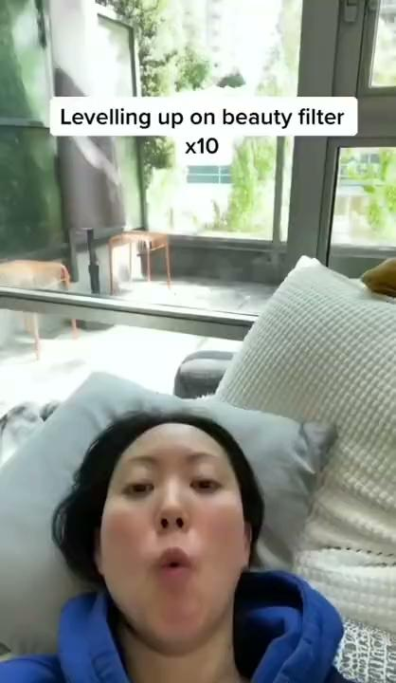
Notes:
Record Art 10 translations in notes only, Summer 2025 generated on 8/12/2025
Most photo filters are generally designed to make people look "whiter." This is racist.
===
shqiptare - Albanian
Shumica e filtrave të fotografive janë krijuar në përgjithësi për t'i bërë njerëzit të duken "më të bardhë". Kjo është raciste.
አማርኛ - Amharic
አብዛኛዎቹ የፎቶ ማጣሪያዎች በአጠቃላይ የተነደፉት ሰዎች "ነጭ" እንዲመስሉ ለማድረግ ነው። ይህ ዘረኛ ነው።
عربي - Arabic
معظم مرشحات الصور مصممة لجعل الناس يبدون أكثر بياضًا. هذا عنصري.
հայերեն - Armenian
Լուսանկարների ֆիլտրերի մեծ մասը հիմնականում նախագծված է մարդկանց «սպիտակ» տեսք տալու համար: Սա ռասիստական է:
Català - Catalan
La majoria dels filtres fotogràfics estan dissenyats generalment per fer que la gent sembli "més blanca". Això és racista.
中文 - Chinese
大多数照片滤镜的设计目的都是让人们看起来“更白”。这是种族主义。
Nederlands - Dutch
De meeste fotofilters zijn over het algemeen ontworpen om mensen er "witter" uit te laten zien. Dit is racistisch.
فارسی - Farsi
اکثر فیلترهای عکس عموماً به گونه ای طراحی شده اند که افراد را "سفیدتر" نشان دهند. این نژادپرستانه است
Français - French
La plupart des filtres photo sont généralement conçus pour faire paraître les gens plus « blancs ». C'est raciste.
Deutsch - German
Die meisten Fotofilter sind im Allgemeinen darauf ausgelegt, Menschen „weißer“ aussehen zu lassen. Das ist rassistisch.
ગુજરાતી - Gujarati
મોટાભાગના ફોટો ફિલ્ટર્સ સામાન્ય રીતે લોકોને "સફેદ" દેખાડવા માટે બનાવવામાં આવ્યા છે. આ જાતિવાદી છે.
हिंदी - Hindi
अधिकांश फोटो फिल्टर आमतौर पर लोगों को "गोरा" दिखाने के लिए डिज़ाइन किए जाते हैं। यह नस्लवादी है।
Italiano - Italian
La maggior parte dei filtri fotografici sono generalmente progettati per far sembrare le persone "più bianche". Questo è razzismo.
日本語 - Japanese
ほとんどの写真フィルターは、人を「より白く」見せるために作られています。これは人種差別です。
한국어 - Korean
대부분의 사진 필터는 사람을 "더 하얗게" 보이도록 설계되었습니다. 이는 인종차별적입니다.
Kurdî - Kurdish
Piraniya fîlterên wêneyan bi gelemperî têne sêwirandin da ku mirov "spîtir" xuya bikin. Ev nijadperestî ye.
Melayu - Malay
Kebanyakan penapis foto biasanya direka untuk menjadikan orang kelihatan "lebih putih." Ini adalah perkauman.
മലയാളം - Malayalam
മിക്ക ഫോട്ടോ ഫിൽട്ടറുകളും സാധാരണയായി ആളുകളെ "വെളുത്തതായി" കാണുന്നതിന് രൂപകൽപ്പന ചെയ്തിട്ടുള്ളതാണ്. ഇത് വംശീയതയാണ്.
नेपाली - Nepali
अधिकांश तस्बिर फिल्टरहरू सामान्यतया मानिसहरूलाई "सेतो" देखाउन डिजाइन गरिएको हो। यो जातिवादी हो।
پښتو - Pashto
ډیری عکس فلټرونه عموما ډیزاین شوي ترڅو خلک "سپینه" وګوري. دا نژاد پرست دی.
Português - Portuguese
A maioria dos filtros fotográficos são geralmente projetados para fazer as pessoas parecerem "mais brancas". Isso é racista.
ਪੰਜਾਬੀ - Punjabi
ਜ਼ਿਆਦਾਤਰ ਫੋਟੋ ਫਿਲਟਰ ਆਮ ਤੌਰ 'ਤੇ ਲੋਕਾਂ ਨੂੰ "ਚਿੱਟਾ" ਦਿਖਣ ਲਈ ਤਿਆਰ ਕੀਤੇ ਜਾਂਦੇ ਹਨ। ਇਹ ਨਸਲਵਾਦੀ ਹੈ।
Русский - Russian
Большинство фотофильтров, как правило, предназначены для того, чтобы сделать людей «белее». Это расизм.
српски - Serbian
Већина фото филтера је генерално дизајнирана тако да људи изгледају „бељи“. Ово је расистички.
Soomaali - Somali
Inta badan filtarrada sawirada waxaa guud ahaan loogu talagalay inay dadka ka dhigaan "caddaan." Tani waa cunsuri.
Español - Spanish
La mayoría de los filtros de fotos están diseñados para que la gente parezca más blanca. Esto es racista.
basa Sunda - Sundanese
Paling saringan poto umumna dirancang sangkan jalma kasampak "langkung bodas". Ieu rasis.
kiswahili - Swahili
Vichungi vingi vya picha kwa ujumla vimeundwa ili kuwafanya watu waonekane "weupe zaidi." Huu ni ubaguzi wa rangi.
svenska - Swedish
De flesta fotofilter är i allmänhet utformade för att få människor att se "vitare ut". Detta är rasistiskt.
Tagalog
Karamihan sa mga filter ng larawan ay karaniwang idinisenyo upang gawing "mas maputi" ang mga tao. Ito ay racist.
தமிழ் - Tamil
பெரும்பாலான புகைப்பட வடிப்பான்கள் பொதுவாக மக்களை "வெள்ளையாக" தோற்றமளிக்க வடிவமைக்கப்பட்டுள்ளன. இது இனவெறி.
แบบไทย - Thai
โดยทั่วไปฟิลเตอร์ภาพมักออกแบบมาเพื่อทำให้ผู้คนดู "ขาวขึ้น" นี่ถือเป็นการเหยียดเชื้อชาติ
Türkçe - Turkish
Fotoğraf filtrelerinin çoğu insanları daha "beyaz" göstermek için tasarlanmıştır. Bu ırkçıdır.
Українська - Ukrainian
Більшість фотофільтрів, як правило, створені для того, щоб люди виглядали «білими». Це расизм.
اردو - Urdu
زیادہ تر فوٹو فلٹرز عام طور پر لوگوں کو "سفید" نظر آنے کے لیے بنائے جاتے ہیں۔ یہ نسل پرستی ہے۔
Tiếng Việt - Vietnamese
Hầu hết các bộ lọc ảnh thường được thiết kế để làm cho mọi người trông "trắng hơn". Điều này mang tính phân biệt chủng tộc.

Slide 11
Send me your self-portraits and backgrounds!
Hand it in using the Google classroom for art.
For a great drawing, make sure your photo...
Has enough detail and focuses on your face
Has enough detail in your hair/hat/scarf
Is an original image file and NOT a screenshot
Moves from light to dark across your face
Does not use an Snapchat-style filter
የራስህን ምስል እና ዳራ ላክልኝ!
أرسل لي صورك الشخصية وخلفياتك!
Envia'm els teus autoretrats i fons!
把你的自画像和背景发给我！
سلف پرتره و پس زمینه خود را برای من بفرستید!
मुझे अपने स्व-चित्र और पृष्ठभूमि भेजें!
あなたの自画像と背景を送ってください！
여러분의 자화상과 배경을 보내주세요!
Xwe-portre û paşnavên xwe ji min re bişînin!
Enviem-me seus autorretratos e fundos!
ਮੈਨੂੰ ਆਪਣੇ ਸਵੈ-ਪੋਰਟਰੇਟ ਅਤੇ ਪਿਛੋਕੜ ਭੇਜੋ!
Присылайте мне свои автопортреты и фоны!
ii soo dir sawiradaada iyo asalkaaga!
¡Enviadme vuestros autorretratos y fondos!
Nitumie picha zako za kibinafsi na asili!
Ipadala sa akin ang iyong mga self-portraits at background!
Bana otoportrelerinizi ve arka planlarınızı gönderin!
Надсилайте мені свої автопортрети та фони!
Gửi cho tôi ảnh tự chụp và ảnh nền của bạn!
Notes:
Current Art 10 languages shortened next to English, Summer 2025 generated on 8/9/2025
Send me your self-portraits and backgrounds! Hand it in using the Google classroom for art. For a great drawing, make sure your photo: Has enough detail and focuses on your face. Has enough detail in your hair/hat/scarf. Is an original image file and NOT a screenshot. Moves from light to dark across your face. Does not use an Snapchat-style filter.
Shortened text:
Send me your self-portraits and backgrounds!
===
shqiptare - Albanian
Më dërgoni autoportretet dhe sfondet tuaja! Përdoreni atë duke përdorur klasën e Google për art. Për një vizatim të mrekullueshëm, sigurohuni që fotografia juaj: Ka mjaft detaje dhe fokusohet në fytyrën tuaj. Ka detaje të mjaftueshme në flokë/kapelë/shami. Është një skedar imazhi origjinal dhe JO një pamje ekrani. Lëviz nga drita në errësirë në të gjithë fytyrën tuaj. Nuk përdor një filtër të stilit Snapchat.
አማርኛ - Amharic
የራስህን ምስል እና ዳራ ላክልኝ! የጉግል ክፍልን ለሥነ ጥበብ በመጠቀም አስረክቡ። ለትልቅ ስዕል፡ ፎቶዎን ያረጋግጡ፡ በቂ ዝርዝር ያለው እና በፊትዎ ላይ ያተኩራል። በፀጉርዎ/ኮፍያዎ/ስካርፍዎ ላይ በቂ ዝርዝር አለው። ዋናው የምስል ፋይል ነው እና ቅጽበታዊ ገጽ እይታ አይደለም። ፊትዎ ላይ ከብርሃን ወደ ጨለማ ይሸጋገራል። የ Snapchat-style ማጣሪያ አይጠቀምም።
عربي - Arabic
أرسل لي صورك الشخصية وخلفياتك! أرسلها باستخدام تطبيق جوجل كلاسروم للرسم. للحصول على رسم رائع، تأكد من أن صورتك: تحتوي على تفاصيل كافية وتُركز على وجهك. تحتوي على تفاصيل كافية في شعرك/قبعتك/وشاحك. أن تكون صورة أصلية وليست لقطة شاشة. أن يكون وجهك متحركًا من الفاتح إلى الداكن. لا تستخدم فلترًا مشابهًا لفلتر سناب شات.
հայերեն - Armenian
Ուղարկեք ինձ ձեր ինքնադիմանկարներն ու նախապատմությունները: Հանձնեք այն՝ օգտագործելով Google-ի դասասենյակը արվեստի համար: Հիանալի նկարչության համար համոզվեք, որ ձեր լուսանկարը ունի բավականաչափ մանրամասներ և կենտրոնացած է ձեր դեմքի վրա: Ձեր մազերի/գլխարկի/շարֆի մեջ բավականաչափ մանրուք ունի: Բնօրինակ պատկերի ֆայլ է և ՈՉ Սքրինշոթ: Տեղափոխվում է լույսից մութ ձեր դեմքով: Չի օգտագործում Snapchat-ի ոճի զտիչ:
Català - Catalan
Envia'm els teus autoretrats i fons! Entrega-ho utilitzant l'aula de Google per a l'art. Per obtenir un dibuix fantàstic, assegureu-vos que la vostra foto: Té prou detalls i se centra en la vostra cara. Té prou detall al teu cabell/barret/mocador. És un fitxer d'imatge original i NO una captura de pantalla. Passa de clar a fosc per la teva cara. No utilitza un filtre d'estil Snapchat.
中文 - Chinese
请将你的自画像和背景发给我！请使用谷歌艺术课堂提交。为了获得优秀的绘画作品，请确保你的照片：细节丰富，并聚焦于你的脸部；头发/帽子/围巾的细节丰富；必须是原始图像文件，而非截图；脸部颜色由亮变暗；不使用类似 Snapchat 的滤镜。
Nederlands - Dutch
Stuur me je zelfportretten en achtergronden! Lever ze in via Google Classroom voor kunst. Voor een goede tekening moet je ervoor zorgen dat je foto: Genoeg details bevat en de focus op je gezicht legt. Genoeg details in je haar/hoed/sjaal laat zien. Een origineel afbeeldingsbestand is en GEEN screenshot. Van licht naar donker over je gezicht gaat. Geen Snapchat-achtig filter gebruikt.
فارسی - Farsi
سلف پرتره و پس زمینه خود را برای من بفرستید! آن را در استفاده از کلاس درس Google برای هنر ارائه دهید. برای یک طراحی عالی، مطمئن شوید که عکستان: جزئیات کافی داشته باشد و روی صورت شما فوکوس کند. جزئیات کافی در مو/کلاه/روسری شما دارد. یک فایل تصویر اصلی است و اسکرین شات نیست. روی صورت شما از روشن به تاریکی حرکت می کند. از فیلتر به سبک اسنپ چت استفاده نمی کند.
Français - French
Envoyez-moi vos autoportraits et arrière-plans ! Utilisez Google Classroom pour l'art. Pour un dessin réussi, assurez-vous que votre photo : est suffisamment détaillée et met en valeur votre visage ; présente suffisamment de détails dans vos cheveux, votre chapeau et votre foulard ; est une image originale et NON une capture d'écran ; passe du clair au foncé sur votre visage ; n'utilise pas de filtre de type Snapchat.
Deutsch - German
Schickt mir eure Selbstporträts und Hintergründe! Reicht sie über Google Classroom für Kunst ein. Für eine gelungene Zeichnung sollte euer Foto: Ausreichend Details aufweisen und euer Gesicht im Fokus haben. Ausreichend Details in eurem Haar/Hut/Schal aufweisen. Es muss eine Originalbilddatei und KEIN Screenshot sein. Es muss sich von hell nach dunkel über euer Gesicht bewegen. Es darf keinen Snapchat-Filter verwenden.
ગુજરાતી - Gujarati
મને તમારા સ્વ-પોટ્રેટ અને પૃષ્ઠભૂમિ મોકલો! કલા માટે Google વર્ગખંડનો ઉપયોગ કરીને તેને આપો. ઉત્તમ ડ્રોઇંગ માટે, ખાતરી કરો કે તમારો ફોટો: પૂરતી વિગતો ધરાવે છે અને તમારા ચહેરા પર ધ્યાન કેન્દ્રિત કરે છે. તમારા વાળ/ટોપી/સ્કાર્ફમાં પૂરતી વિગતો છે. મૂળ ઇમેજ ફાઇલ છે અને સ્ક્રીનશોટ નથી. તમારા ચહેરા પર પ્રકાશથી અંધારા તરફ આગળ વધે છે. Snapchat-શૈલી ફિલ્ટરનો ઉપયોગ કરતું નથી.
हिंदी - Hindi
मुझे अपने सेल्फ़-पोर्ट्रेट और बैकग्राउंड भेजें! गूगल क्लासरूम फ़ॉर आर्ट का इस्तेमाल करके इसे जमा करें। एक बेहतरीन ड्राइंग के लिए, सुनिश्चित करें कि आपकी तस्वीर में: पर्याप्त विवरण हों और वह आपके चेहरे पर केंद्रित हो। आपके बालों/टोपी/स्कार्फ में पर्याप्त विवरण हों। यह एक मूल इमेज फ़ाइल हो, स्क्रीनशॉट नहीं। आपके चेहरे पर हल्के से गहरे रंग में बदलती हो। इसमें स्नैपचैट-स्टाइल फ़िल्टर का इस्तेमाल न हो।
Italiano - Italian
Inviatemi i vostri autoritratti e sfondi! Consegnateli tramite Google Classroom per l'arte. Per un disegno di qualità, assicuratevi che la foto: sia sufficientemente dettagliata e si concentri sul vostro viso. abbia abbastanza dettagli nei capelli/cappello/sciarpa. sia un file immagine originale e NON uno screenshot. si muova dal chiaro allo scuro sul viso. non utilizzi un filtro in stile Snapchat.
日本語 - Japanese
自画像と背景を送ってください！Google Classroom for Artを使って提出してください。素晴らしい作品にするためには、写真に以下の点に注意してください。顔に十分なディテールがあり、焦点が合っていること。髪、帽子、スカーフに十分なディテールがあること。スクリーンショットではなく、オリジナルの画像ファイルであること。顔の明暗がはっきりと変化していること。Snapchat風のフィルターを使用していないこと。
한국어 - Korean
자화상과 배경을 보내주세요! Google Classroom 미술 프로그램을 이용하여 제출해 주세요. 멋진 그림을 위해 다음 사항을 준수해 주세요. 사진에 충분한 디테일이 있고 얼굴에 초점을 맞춘 사진이어야 합니다. 머리카락/모자/스카프의 디테일이 충분한 사진이어야 합니다. 스크린샷이 아닌 원본 이미지 파일이어야 합니다. 얼굴 전체가 밝은 부분과 어두운 부분으로 자연스럽게 움직이는 사진이어야 합니다. 스냅챗 스타일의 필터를 사용하지 않아야 합니다.
Kurdî - Kurdish
Xwe-portre û paşnavên xwe ji min re bişînin! Destê xwe bidin dersa Google-ê ji bo hunerê bikar bînin. Ji bo xêzkirinek mezin, pê ewle bine ku wêneya xwe: Bi têra xwe hûrgulî heye û li ser rûyê we disekine. Bi têra xwe hûrgulî di porê / şapik / şapika we de heye. Pelê wêneyek orjînal e û NE dîmenek e. Li ser rûyê we ji ronahiyê berbi tarîyê digere. Parzûnek bi şêwaza Snapchat bikar nayîne.
Melayu - Malay
Hantarkan saya potret diri dan latar belakang anda! Serahkannya menggunakan bilik darjah Google untuk seni. Untuk lukisan yang hebat, pastikan foto anda: Mempunyai perincian yang mencukupi dan memfokus pada wajah anda. Mempunyai perincian yang cukup pada rambut/topi/selendang anda. Merupakan fail imej asal dan BUKAN tangkapan skrin. Bergerak dari terang ke gelap di seluruh wajah anda. Tidak menggunakan penapis gaya Snapchat.
മലയാളം - Malayalam
നിങ്ങളുടെ സ്വന്തം ഛായാചിത്രങ്ങളും പശ്ചാത്തലങ്ങളും എനിക്ക് അയച്ചുതരിക! കലയ്‌ക്കായി Google ക്ലാസ്‌റൂം ഉപയോഗിച്ച് ഇത് കൈമാറുക. മികച്ച ഡ്രോയിംഗിനായി, നിങ്ങളുടെ ഫോട്ടോ: ആവശ്യത്തിന് വിശദാംശങ്ങളുണ്ടെന്നും നിങ്ങളുടെ മുഖത്ത് ഫോക്കസ് ചെയ്യുന്നുണ്ടെന്നും ഉറപ്പാക്കുക. നിങ്ങളുടെ മുടി/തൊപ്പി/സ്കാർഫിൽ മതിയായ വിശദാംശങ്ങൾ ഉണ്ട്. ഒരു യഥാർത്ഥ ഇമേജ് ഫയലാണ്, ഒരു സ്ക്രീൻഷോട്ട് അല്ല. നിങ്ങളുടെ മുഖത്ത് വെളിച്ചത്തിൽ നിന്ന് ഇരുട്ടിലേക്ക് നീങ്ങുന്നു. Snapchat-സ്റ്റൈൽ ഫിൽട്ടർ ഉപയോഗിക്കുന്നില്ല.
नेपाली - Nepali
मलाई आफ्नो आत्म-चित्र र पृष्ठभूमि पठाउनुहोस्! कलाको लागि Google कक्षाकोठा प्रयोग गरेर यसलाई हस्तान्तरण गर्नुहोस्। उत्कृष्ट रेखाचित्रको लागि, तपाईंको फोटो सुनिश्चित गर्नुहोस्: पर्याप्त विवरण छ र तपाईंको अनुहारमा केन्द्रित छ। तपाईको कपाल/टोपी/स्कार्फमा पर्याप्त विवरण छ। मूल छवि फाइल हो र स्क्रिनसट होइन। तपाईंको अनुहारमा उज्यालोबाट अँध्यारोमा सर्छ। Snapchat-शैली फिल्टर प्रयोग गर्दैन।
پښتو - Pashto
ما ته خپل د ځان عکسونه او شالیدونه راولیږئ! دا د هنر لپاره د ګوګل ټولګي په کارولو کې وسپارئ. د عالي نقاشۍ لپاره ، ډاډ ترلاسه کړئ چې ستاسو عکس: کافي توضیحات لري او ستاسو په مخ تمرکز کوي. ستاسو په ویښتو / خولۍ / سکارف کې کافي توضیحات لري. د اصلي عکس فایل دی او سکرین شاټ نه دی. ستاسو په مخ کې له رڼا څخه تیاره ته حرکت کوي. د Snapchat سټایل فلټر نه کاروي.
Português - Portuguese
Enviem-me seus autorretratos e fundos! Entreguem-nos usando o Google Sala de Aula para Arte. Para um ótimo desenho, certifique-se de que sua foto: Tenha detalhes suficientes e foque no seu rosto. Tenha detalhes suficientes no seu cabelo/chapéu/cachecol. Seja um arquivo de imagem original e NÃO uma captura de tela. Mude de claro para escuro no seu rosto. Não use um filtro estilo Snapchat.
ਪੰਜਾਬੀ - Punjabi
ਮੈਨੂੰ ਆਪਣੇ ਸਵੈ-ਪੋਰਟਰੇਟ ਅਤੇ ਪਿਛੋਕੜ ਭੇਜੋ! ਕਲਾ ਲਈ Google ਕਲਾਸਰੂਮ ਦੀ ਵਰਤੋਂ ਕਰਨ ਵਿੱਚ ਇਸਨੂੰ ਹੱਥ ਦਿਓ। ਇੱਕ ਵਧੀਆ ਡਰਾਇੰਗ ਲਈ, ਯਕੀਨੀ ਬਣਾਓ ਕਿ ਤੁਹਾਡੀ ਫੋਟੋ: ਕਾਫ਼ੀ ਵੇਰਵੇ ਹੈ ਅਤੇ ਤੁਹਾਡੇ ਚਿਹਰੇ 'ਤੇ ਫੋਕਸ ਹੈ। ਤੁਹਾਡੇ ਵਾਲਾਂ/ਟੋਪੀ/ਸਕਾਰਫ਼ ਵਿੱਚ ਕਾਫ਼ੀ ਵੇਰਵੇ ਹਨ। ਇੱਕ ਅਸਲੀ ਚਿੱਤਰ ਫਾਈਲ ਹੈ ਅਤੇ ਇੱਕ ਸਕ੍ਰੀਨਸ਼ੌਟ ਨਹੀਂ ਹੈ. ਤੁਹਾਡੇ ਚਿਹਰੇ 'ਤੇ ਰੌਸ਼ਨੀ ਤੋਂ ਹਨੇਰੇ ਵੱਲ ਵਧਦਾ ਹੈ। ਇੱਕ Snapchat-ਸ਼ੈਲੀ ਫਿਲਟਰ ਦੀ ਵਰਤੋਂ ਨਹੀਂ ਕਰਦਾ ਹੈ।
Русский - Russian
Присылайте мне свои автопортреты и фоны! Сдайте их через Google Classroom for Art. Чтобы рисунок получился отличным, убедитесь, что фотография: достаточно детализирована и фокусируется на вашем лице; достаточно детализирована на ваших волосах/шапке/шарфе; является оригинальным изображением, а НЕ скриншотом; плавно переходит от светлого к тёмному на вашем лице; не использует фильтры в стиле Snapchat.
српски - Serbian
Шаљите ми своје аутопортрете и позадине! Предајте га помоћу Гоогле учионице за уметност. За одличан цртеж, уверите се да ваша фотографија: има довољно детаља и фокусира се на ваше лице. Има довољно детаља у коси/шеширу/шалу. То је оригинална датотека слике, а НЕ снимак екрана. Креће се од светлог до тамног преко вашег лица. Не користи филтер у стилу Снапцхата.
Soomaali - Somali
ii soo dir sawiradaada iyo asalkaaga! Ku dhiib adigoo isticmaalaya fasalka Google-ka ee farshaxanka. Si aad u hesho sawir weyn, hubi sawirkaaga: Inuu leeyahay tafaasiil ku filan oo diiradda saaraya wejigaaga. Ku leeyahay tafaasiil kugu filan timahaaga/koofiyaddaada/maro-madaxdaada. Waa faylka sawirka asalka ah mana aha sawir qaade. Wuxuu ka guuraa iftiinka una guuraa mugdi wejigaaga oo dhan. Ma isticmaalo shaandhada qaabka Snapchat.
Español - Spanish
¡Envíame tus autorretratos y fondos! Entrégalos usando Google Classroom for Art. Para un buen dibujo, asegúrate de que tu foto: Tenga suficientes detalles y se enfoque en tu rostro. Tenga suficientes detalles en tu cabello, sombrero o bufanda. Sea una imagen original, NO una captura de pantalla. Mueva tu rostro de claro a oscuro. No use un filtro estilo Snapchat.
basa Sunda - Sundanese
Kirimkeun poto sareng latar tukang anjeun ka kuring! Serahkeun éta ngagunakeun kelas Google pikeun seni. Pikeun gambar anu saé, pastikeun poto anjeun: Boga detil anu cukup sareng fokus kana ramo anjeun. Boga detil anu cukup dina rambut / topi / syal anjeun. Nyaéta file gambar asli sareng NOT screenshot. Mindahkeun tina caang ka poék dina beungeut anjeun. Henteu nganggo saringan gaya Snapchat.
kiswahili - Swahili
Nitumie picha zako za kibinafsi na asili! Ikabidhi kwa kutumia darasa la Google kwa sanaa. Kwa mchoro mzuri, hakikisha picha yako: Ina maelezo ya kutosha na inaangazia uso wako. Ina maelezo ya kutosha kwenye nywele/kofia/skafu yako. Ni faili asili ya picha na SI picha ya skrini. Husogea kutoka mwanga hadi giza kwenye uso wako. Haitumii kichujio cha mtindo wa Snapchat.
svenska - Swedish
Skicka mig dina självporträtt och bakgrunder! Lämna in den med hjälp av Googles klassrum för konst. För en bra ritning, se till att ditt foto: Har tillräckligt med detaljer och fokuserar på ditt ansikte. Har tillräckligt med detaljer i ditt hår/mössa/halsduk. Är en originalbildfil och INTE en skärmdump. Rör sig från ljust till mörkt över ditt ansikte. Använder inte ett filter i Snapchat-stil.
Tagalog
Ipadala sa akin ang iyong mga self-portraits at background! Ibigay ito gamit ang Google classroom para sa sining. Para sa isang mahusay na pagguhit, tiyaking ang iyong larawan: May sapat na detalye at nakatutok sa iyong mukha. May sapat na detalye sa iyong buhok/sumbrero/scarf. Ay isang orihinal na file ng imahe at HINDI isang screenshot. Gumagalaw mula sa liwanag hanggang sa dilim sa iyong mukha. Hindi gumagamit ng Snapchat-style na filter.
தமிழ் - Tamil
உங்கள் சுய உருவப்படங்களையும் பின்னணியையும் எனக்கு அனுப்புங்கள்! கலைக்காக கூகுள் வகுப்பறையைப் பயன்படுத்தவும். சிறந்த வரைபடத்திற்கு, உங்கள் புகைப்படம்: போதுமான விவரங்கள் மற்றும் உங்கள் முகத்தில் கவனம் செலுத்துவதை உறுதிசெய்யவும். உங்கள் முடி/தொப்பி/தாவணியில் போதுமான விவரங்கள் உள்ளன. அசல் படக் கோப்பு மற்றும் ஸ்கிரீன்ஷாட் அல்ல. உங்கள் முகம் முழுவதும் ஒளியிலிருந்து இருளுக்கு நகர்கிறது. Snapchat பாணி வடிப்பானைப் பயன்படுத்துவதில்லை.
แบบไทย - Thai
ส่งภาพเหมือนตนเองและพื้นหลังมาให้ฉัน! ส่งโดยใช้ Google Classroom สำหรับงานศิลปะ เพื่อภาพวาดที่สวยงาม ตรวจสอบให้แน่ใจว่ารูปถ่ายของคุณ: มีรายละเอียดเพียงพอและโฟกัสที่ใบหน้าของคุณ มีรายละเอียดเพียงพอในเส้นผม/หมวก/ผ้าพันคอ เป็นไฟล์ภาพต้นฉบับ ไม่ใช่ภาพหน้าจอ ไล่สีจากสว่างไปมืดบนใบหน้าของคุณ ไม่ใช้ฟิลเตอร์แบบ Snapchat
Türkçe - Turkish
Otoportrelerinizi ve arka planlarınızı bana gönderin! Sanat için Google Classroom'u kullanarak teslim edin. Harika bir çizim için fotoğrafınızın: Yeterli ayrıntıya sahip olduğundan ve yüzünüze odaklandığından emin olun. Saçınızda/şapkanızda/eşarbınızda yeterli ayrıntıya sahip olduğundan emin olun. Orijinal bir görüntü dosyası olmalı ve ekran görüntüsü OLMAMALI. Yüzünüzde açıktan koyuya doğru geçiş yapmalı. Snapchat tarzı bir filtre kullanmamalı.
Українська - Ukrainian
Надсилайте мені свої автопортрети та фони! Здайте його за допомогою Google classroom for art. Щоб малюнок був чудовим, переконайтеся, що ваше фото має достатньо деталей і фокусується на вашому обличчі. Має достатньо деталей у вашому волоссі/шапці/шарфі. Це оригінальний файл зображення, а НЕ знімок екрана. Рухається від світлого до темного по вашому обличчю. Не використовує фільтр у стилі Snapchat.
اردو - Urdu
مجھے اپنے سیلف پورٹریٹ اور پس منظر بھیجیں! آرٹ کے لیے گوگل کلاس روم کا استعمال کرتے ہوئے اسے حوالے کریں۔ ایک عمدہ ڈرائنگ کے لیے، یقینی بنائیں کہ آپ کی تصویر: کافی تفصیل ہے اور آپ کے چہرے پر فوکس ہے۔ آپ کے بالوں/ٹوپی/اسکارف میں کافی تفصیل ہے۔ اصل تصویری فائل ہے نہ کہ اسکرین شاٹ۔ آپ کے چہرے پر روشنی سے اندھیرے کی طرف بڑھتا ہے۔ Snapchat طرز کا فلٹر استعمال نہیں کرتا ہے۔
Tiếng Việt - Vietnamese
Gửi cho tôi ảnh chân dung tự họa và ảnh nền của bạn! Nộp bằng ứng dụng Google Classroom dành cho nghệ thuật. Để có một bức vẽ đẹp, hãy đảm bảo ảnh của bạn: Có đủ chi tiết và tập trung vào khuôn mặt. Có đủ chi tiết trên tóc/mũ/khăn quàng cổ. Là ảnh gốc, KHÔNG phải ảnh chụp màn hình. Chuyển từ sáng sang tối trên khuôn mặt. Không sử dụng bộ lọc kiểu Snapchat.

Slide 12
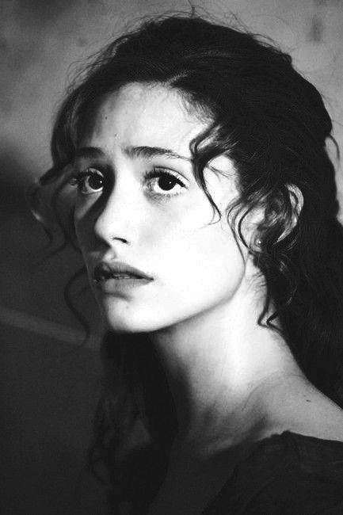
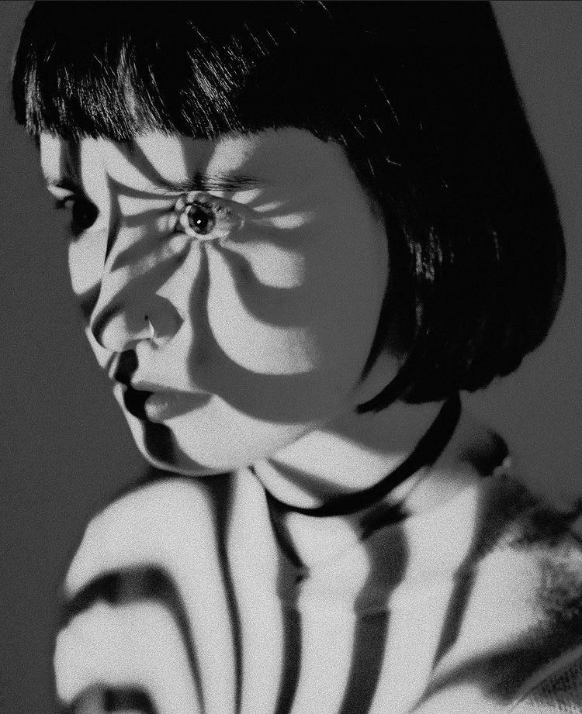
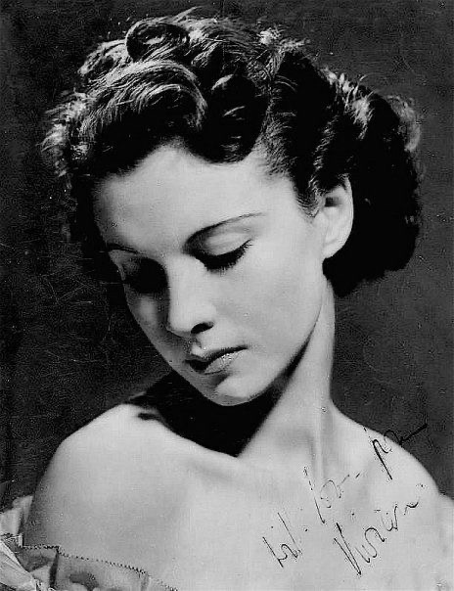
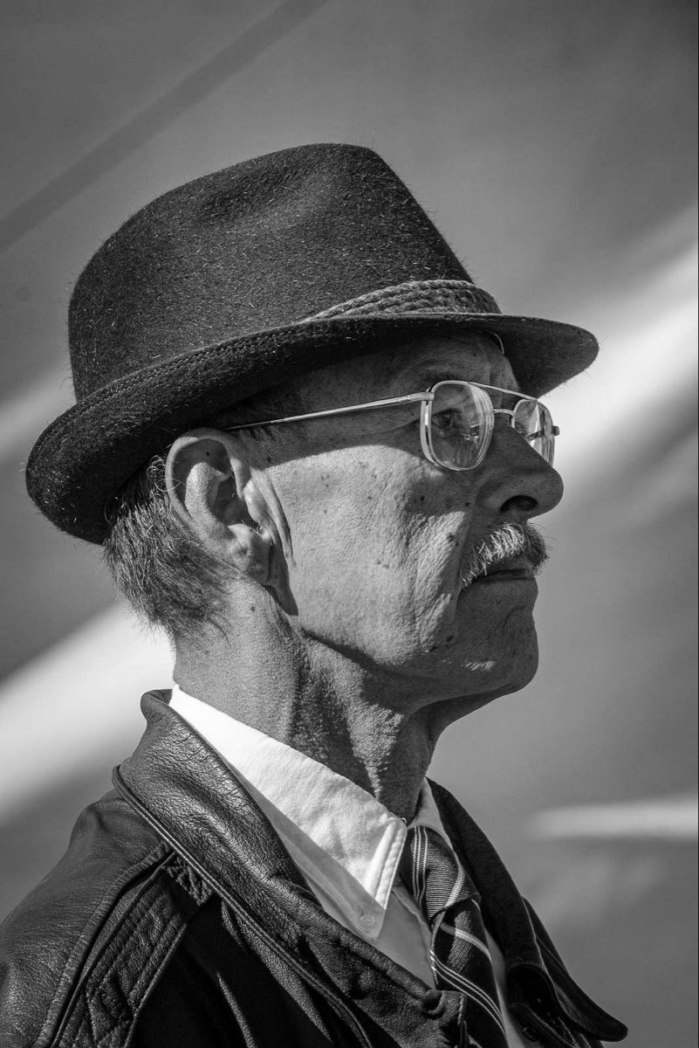
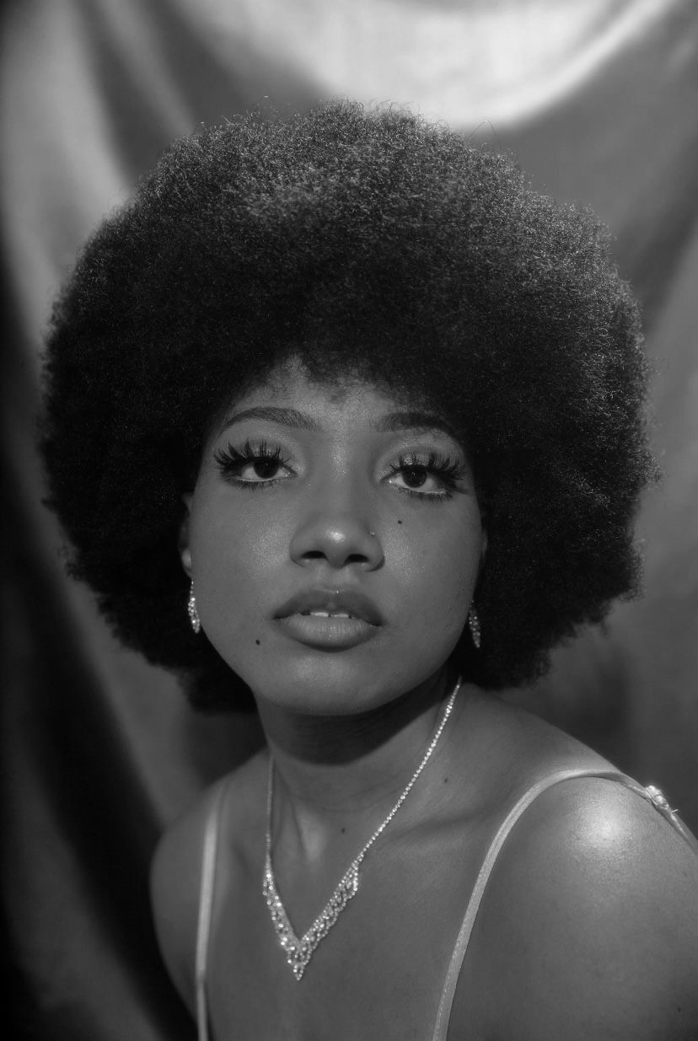
Find photos for people, poses, actions, and backgrounds

Slide 13
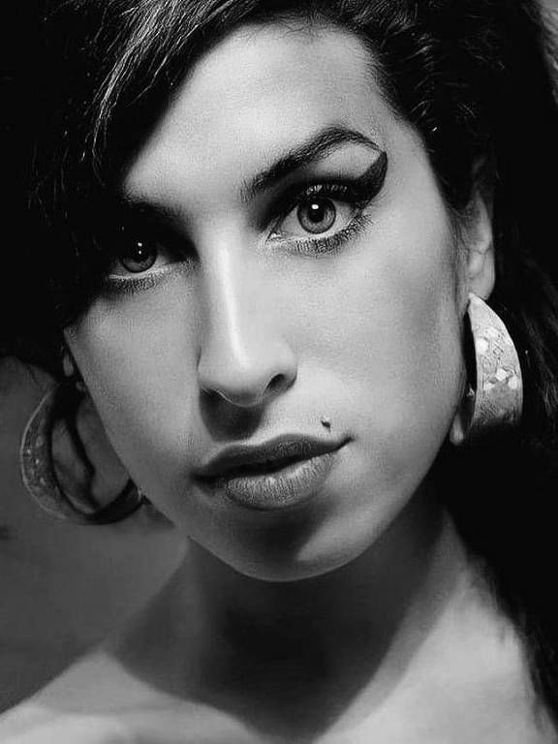
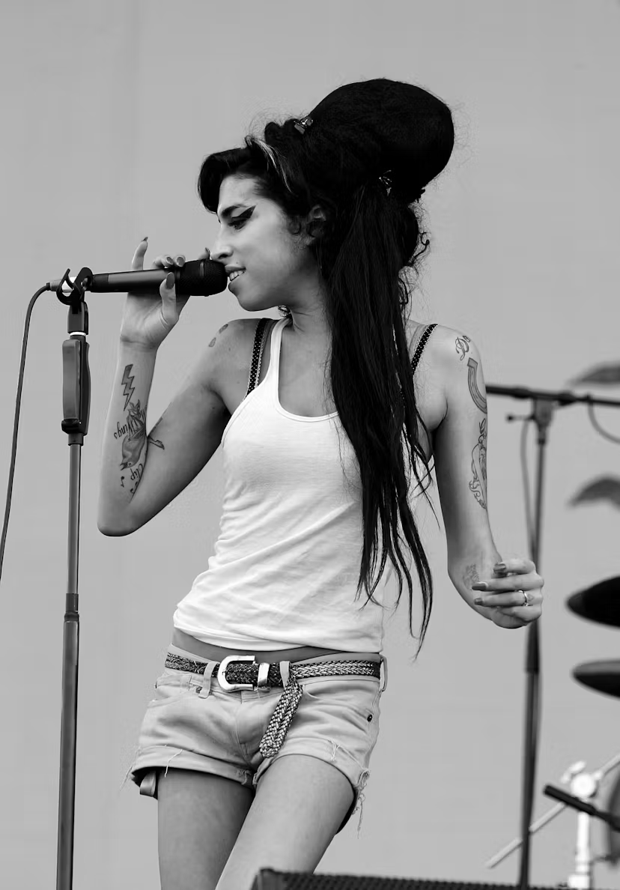

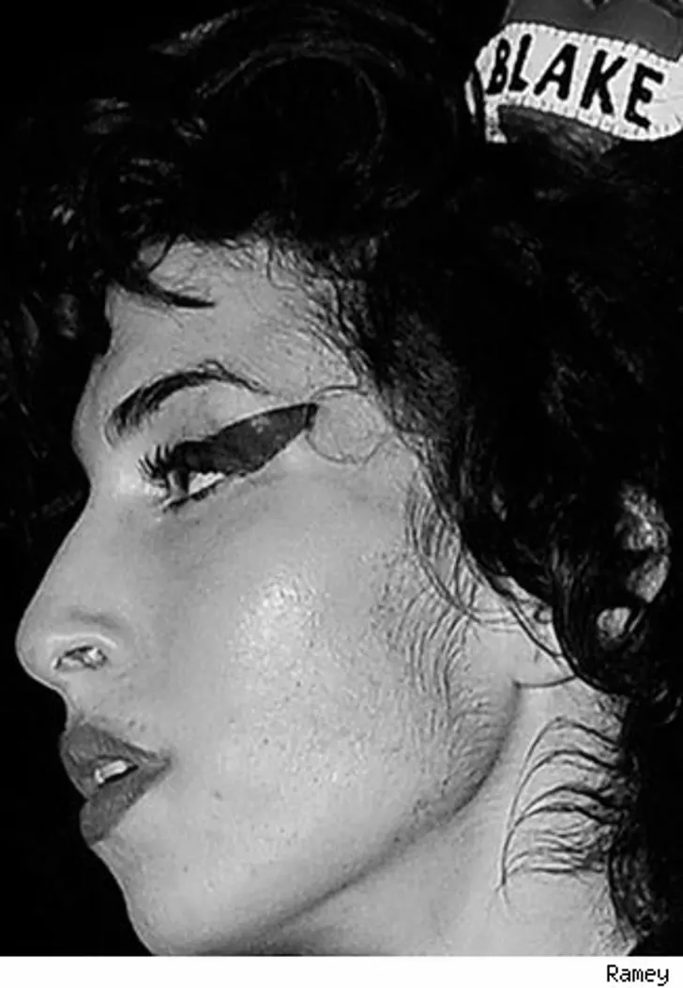
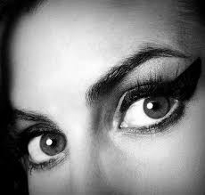
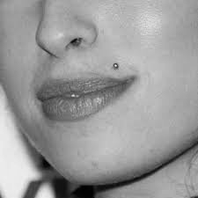
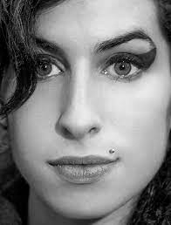
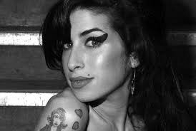
Find photos for people, poses, actions, and backgrounds

Slide 14
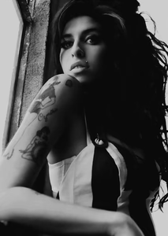
Which one shows the face close up, with lots of detail and soft shadows?

Slide 15
Portrait projects from former students
ከቀድሞ ተማሪዎች የቁም ፕሮጀክቶች
مشاريع بورتريه من الطلاب السابقين
Projectes de retrats d'antics alumnes
以前学生的肖像项目
پروژه های پرتره از دانش آموزان سابق
पूर्व छात्रों की पोर्ट्रेट परियोजनाएँ
卒業生のポートレートプロジェクト
전 학생들의 초상화 프로젝트
Projeyên portreyê ji xwendekarên berê
Projetos de retratos de ex-alunos
ਸਾਬਕਾ ਵਿਦਿਆਰਥੀਆਂ ਦੇ ਪੋਰਟਰੇਟ ਪ੍ਰੋਜੈਕਟ
Портретные проекты бывших студентов
Mashaariicda sawirka ee ardaydii hore
Proyectos de retratos de antiguos alumnos
Miradi ya picha kutoka kwa wanafunzi wa zamani
Portrait projects mula sa mga dating estudyante
Eski öğrencilerin portre projeleri
Проекти портретів колишніх студентів
Các dự án chân dung từ cựu sinh viên
Notes:
Current Art 10 languages centred next to English, Summer 2025 generated on 8/9/2025
Portrait projects from former students
===
shqiptare - Albanian
Projekte portretesh nga ish-nxënës
አማርኛ - Amharic
ከቀድሞ ተማሪዎች የቁም ፕሮጀክቶች
عربي - Arabic
مشاريع بورتريه من الطلاب السابقين
հայերեն - Armenian
Դիմանկարային նախագծեր նախկին ուսանողներից
Català - Catalan
Projectes de retrats d'antics alumnes
中文 - Chinese
以前学生的肖像项目
Nederlands - Dutch
Portretprojecten van oud-studenten
فارسی - Farsi
پروژه های پرتره از دانش آموزان سابق
Français - French
Projets de portraits d'anciens élèves
Deutsch - German
Porträtprojekte ehemaliger Studierender
ગુજરાતી - Gujarati
ભૂતપૂર્વ વિદ્યાર્થીઓના પોટ્રેટ પ્રોજેક્ટ્સ
हिंदी - Hindi
पूर्व छात्रों की पोर्ट्रेट परियोजनाएँ
Italiano - Italian
Progetti di ritratti di ex studenti
日本語 - Japanese
卒業生のポートレートプロジェクト
한국어 - Korean
전 학생들의 초상화 프로젝트
Kurdî - Kurdish
Projeyên portreyê ji xwendekarên berê
Melayu - Malay
Projek potret daripada bekas pelajar
മലയാളം - Malayalam
മുൻ വിദ്യാർത്ഥികളിൽ നിന്നുള്ള പോർട്രെയ്റ്റ് പ്രോജക്ടുകൾ
नेपाली - Nepali
पूर्व विद्यार्थीहरूबाट पोर्ट्रेट परियोजनाहरू
پښتو - Pashto
د پخوانیو زده کونکو څخه د انځورونو پروژې
Português - Portuguese
Projetos de retratos de ex-alunos
ਪੰਜਾਬੀ - Punjabi
ਸਾਬਕਾ ਵਿਦਿਆਰਥੀਆਂ ਦੇ ਪੋਰਟਰੇਟ ਪ੍ਰੋਜੈਕਟ
Русский - Russian
Портретные проекты бывших студентов
српски - Serbian
Пројекти портрета бивших ученика
Soomaali - Somali
Mashaariicda sawirka ee ardaydii hore
Español - Spanish
Proyectos de retratos de antiguos alumnos
basa Sunda - Sundanese
Proyék potret ti urut murid
kiswahili - Swahili
Miradi ya picha kutoka kwa wanafunzi wa zamani
svenska - Swedish
Porträttprojekt från tidigare studenter
Tagalog
Portrait projects mula sa mga dating estudyante
தமிழ் - Tamil
முன்னாள் மாணவர்களிடமிருந்து உருவப்பட திட்டங்கள்
แบบไทย - Thai
โครงการภาพถ่ายจากศิษย์เก่า
Türkçe - Turkish
Eski öğrencilerin portre projeleri
Українська - Ukrainian
Проекти портретів колишніх студентів
اردو - Urdu
سابق طلباء کے پورٹریٹ پروجیکٹس
Tiếng Việt - Vietnamese
Các dự án chân dung từ cựu sinh viên

Slide 16
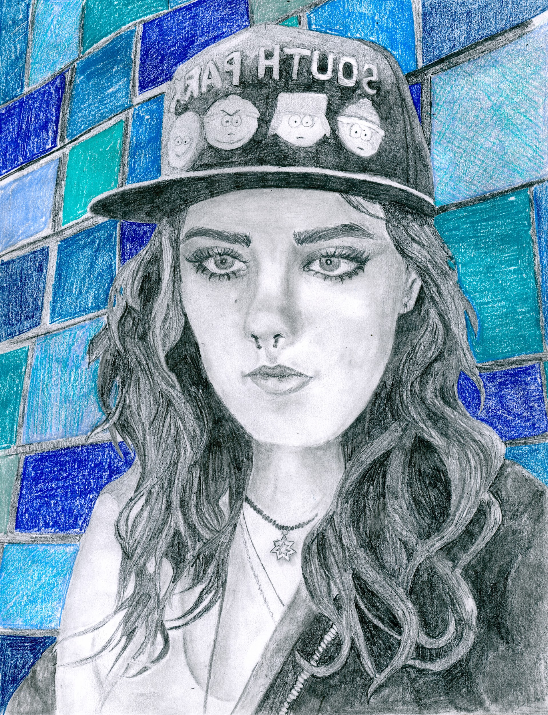
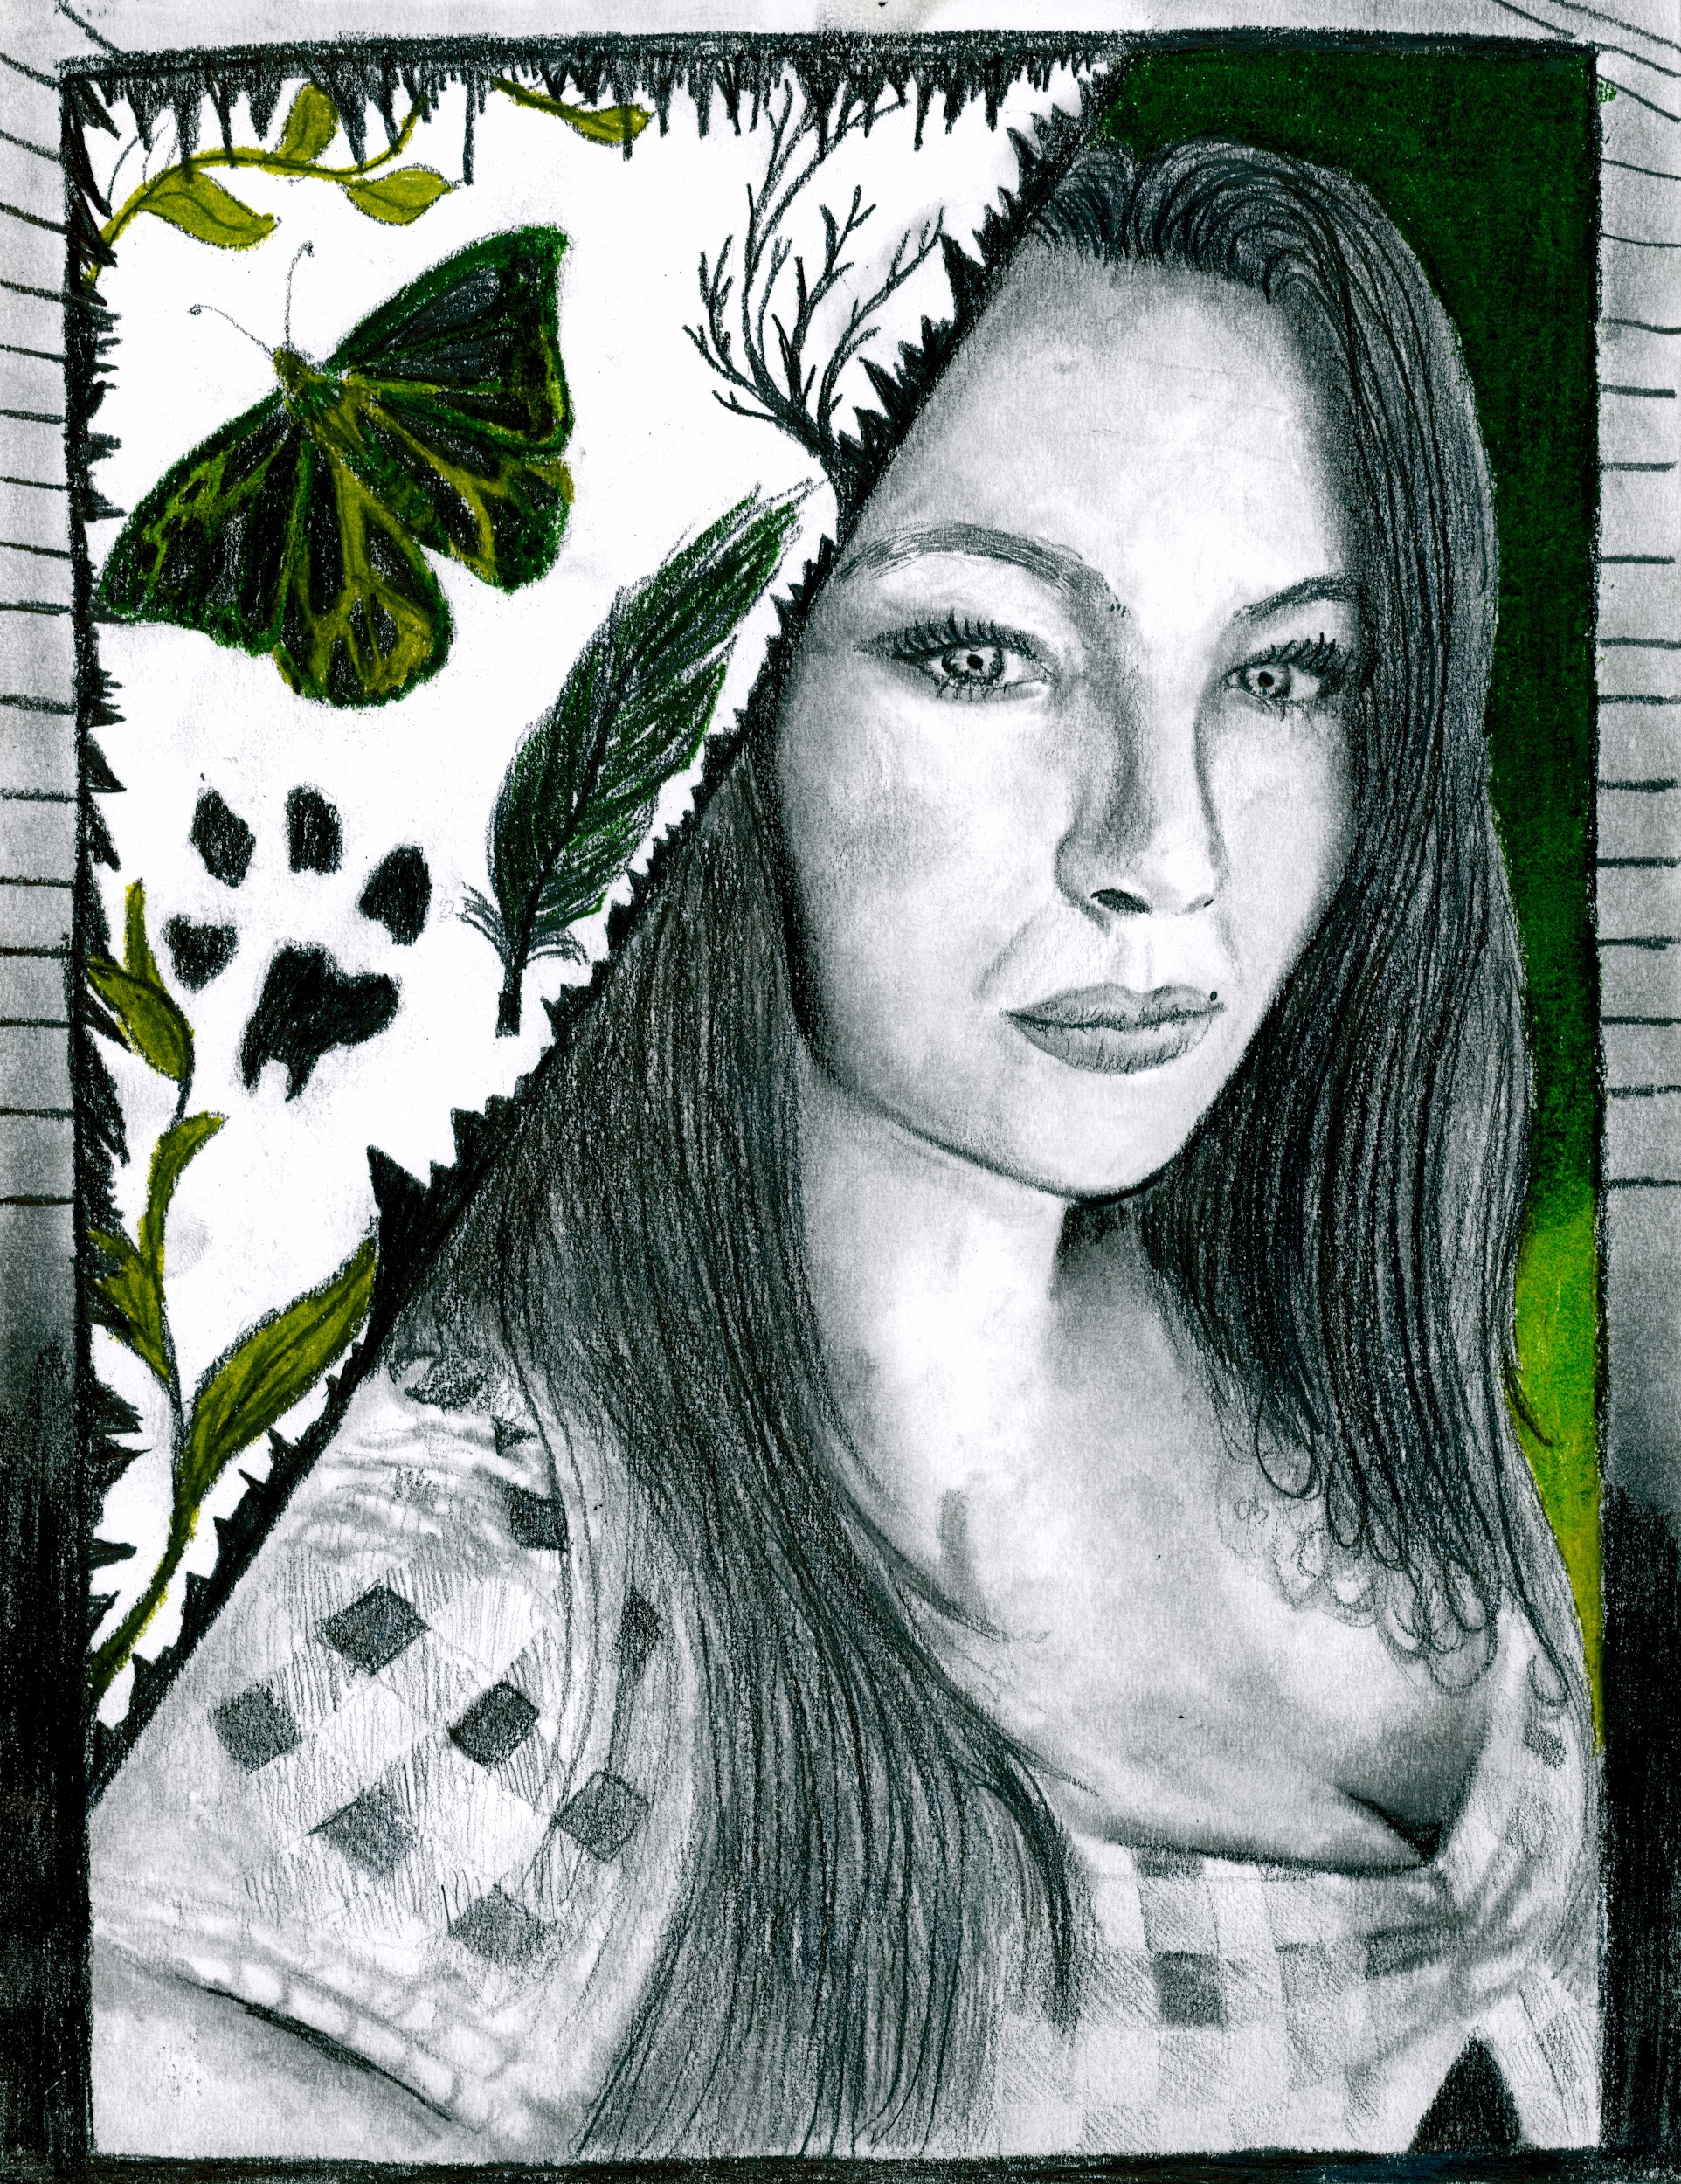
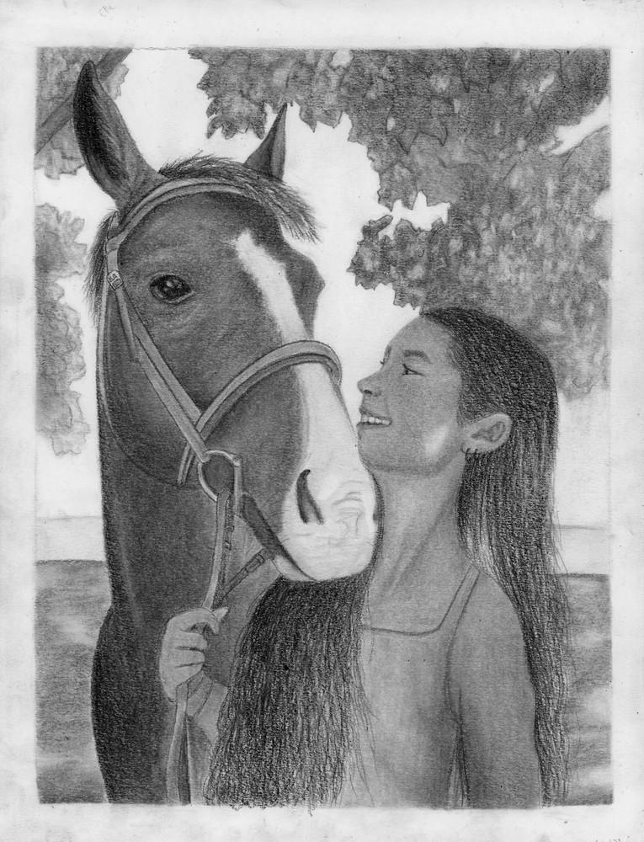
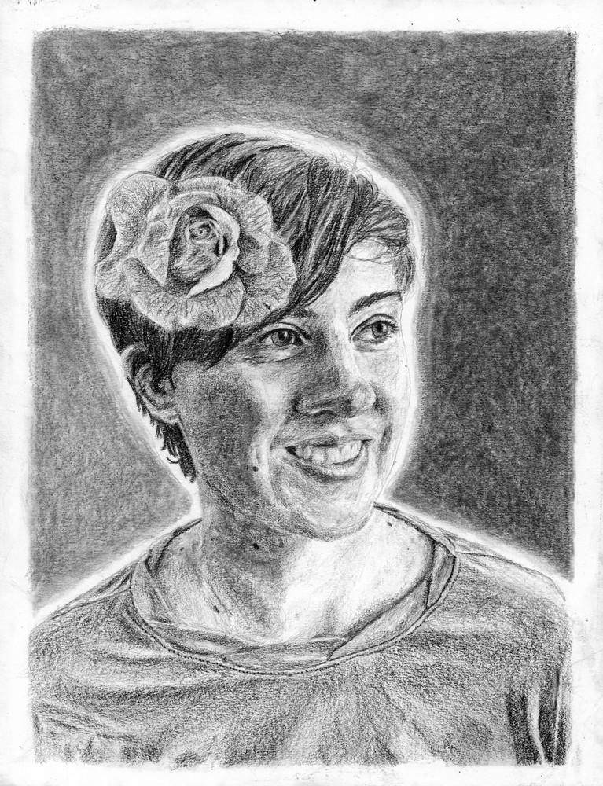
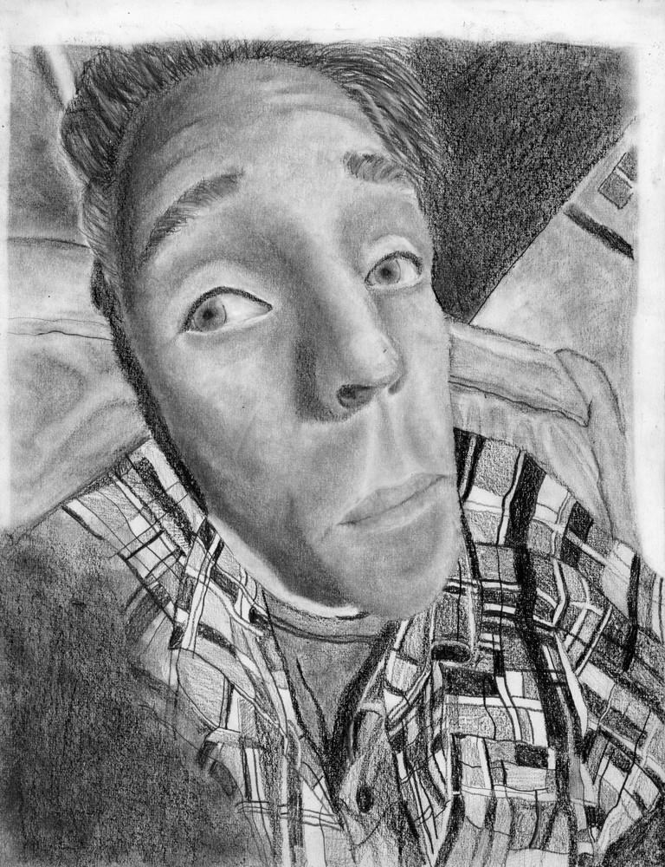
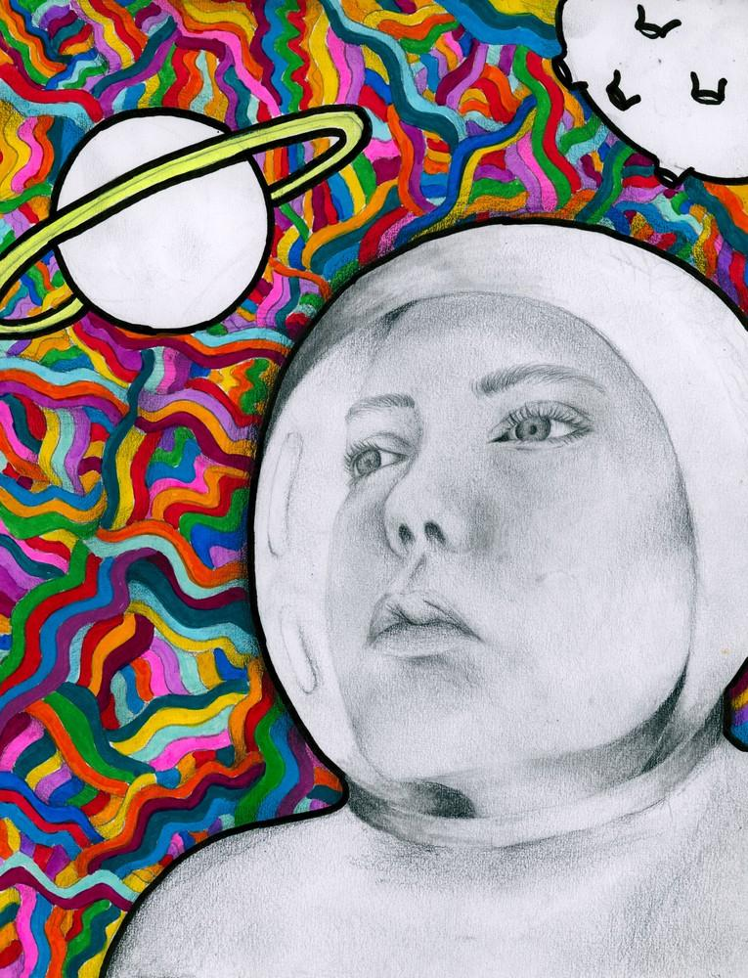
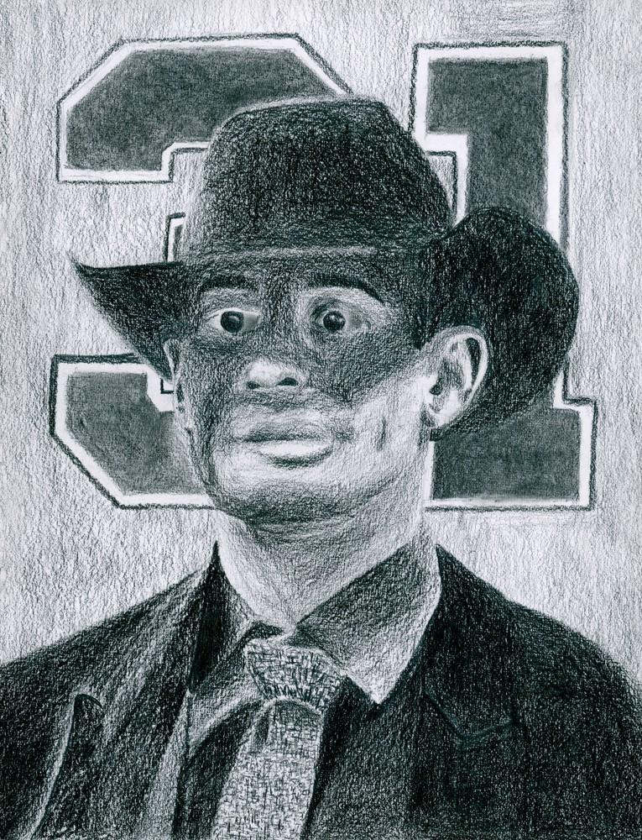
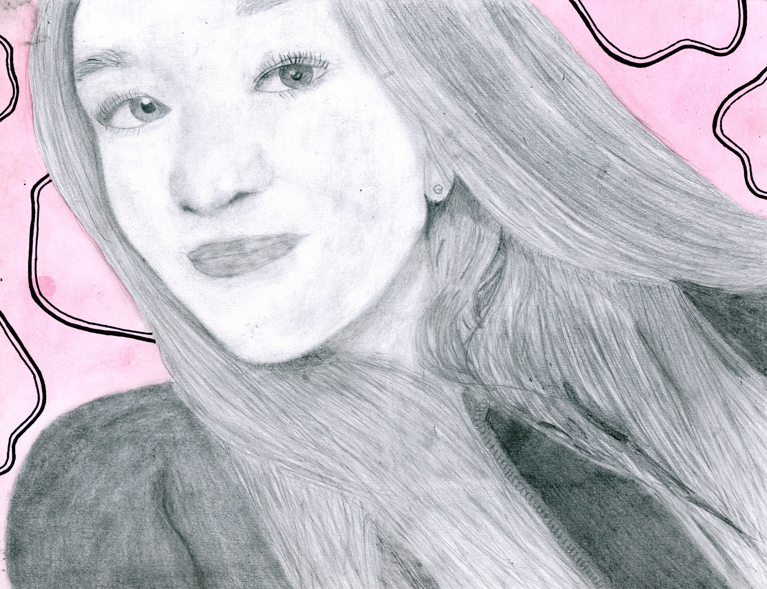
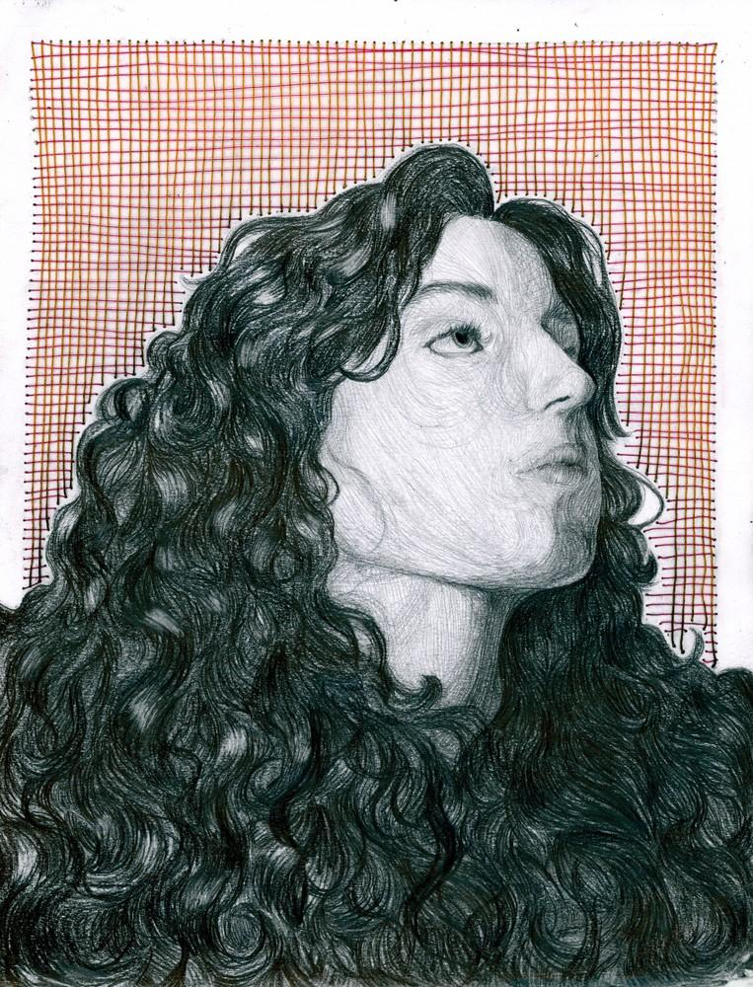
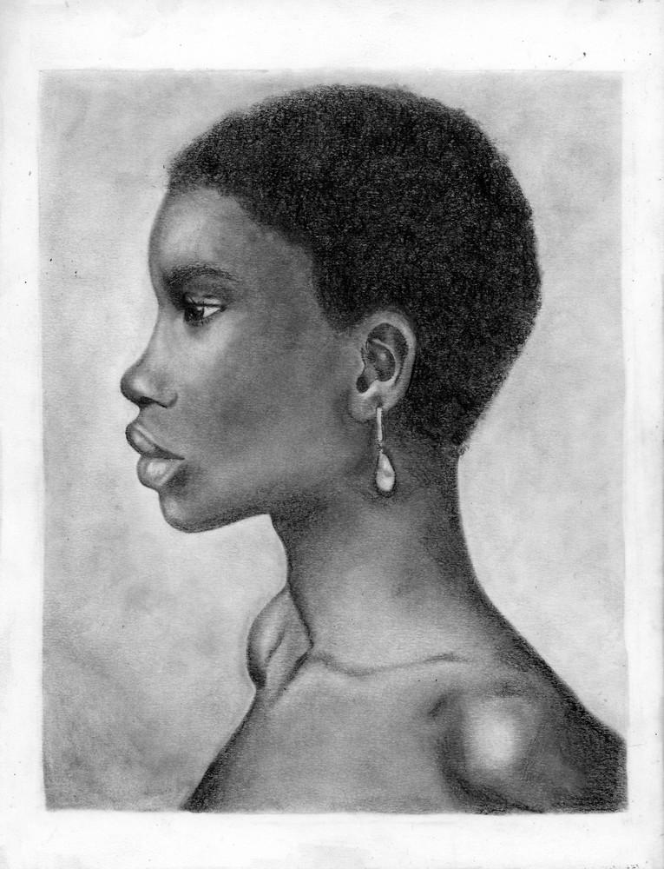
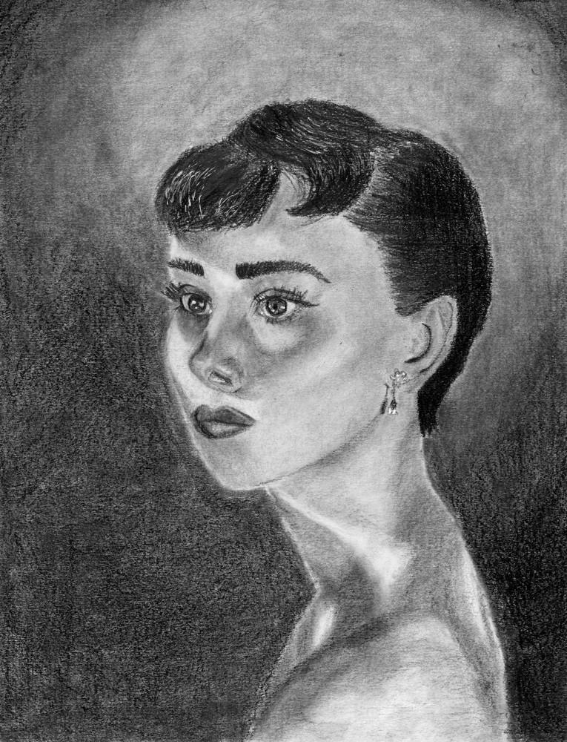
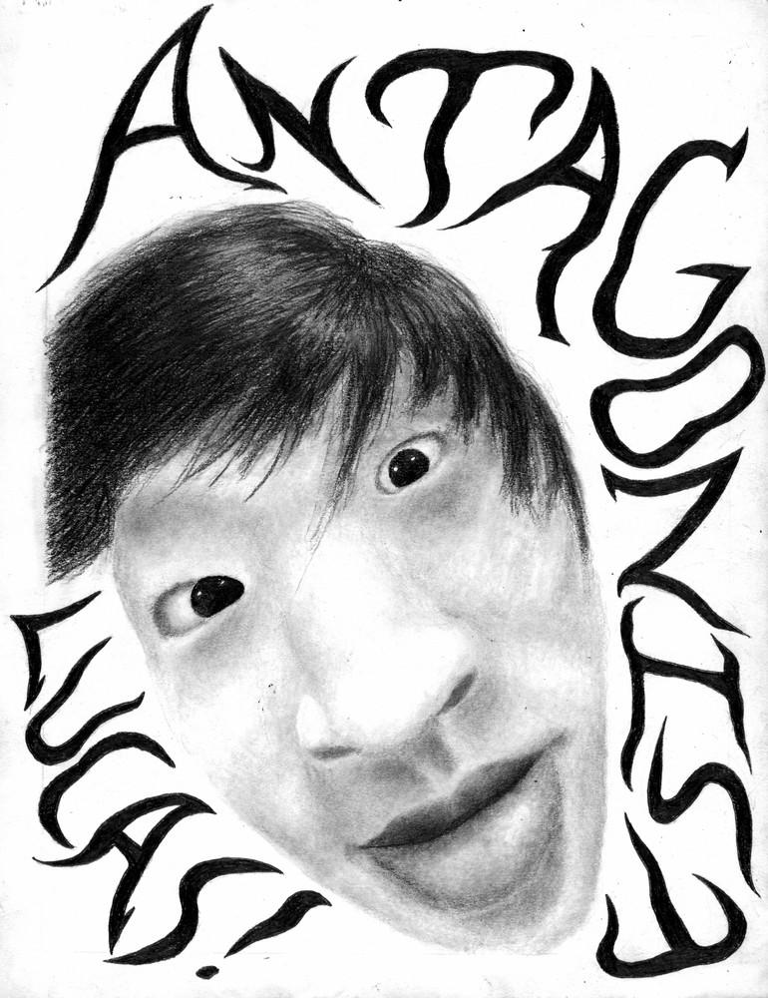

Slide 17
Bixy Berry
graphite and coloured pencil on paper
Spring 2023
Lockview High School
Ms. Tasker

Slide 18
Savannah Comeau
graphite and coloured pencil on paper
Spring 2023
Sackville High School
@shsartwest

Slide 19
Elle Langley
graphite on paper
Spring 2023
Citadel Creates
@mrdrapak

Slide 20
Leah McGrath
graphite on paper
Spring 2023
Citadel Creates
@mrdrapak

Slide 21
Abby DeWolfe
graphite on paper
Spring 2023
Citadel Creates
@mrdrapak

Slide 22
Sophia Falle
graphite and marker on paper
Spring 2023
Citadel Creates
@mrdrapak

Slide 23
Reid Gillis
graphite on paper
Spring 2023
Citadel Creates
@mrdrapak

Slide 24
Nevaeh Grant, graphite and watercolour on paper, Spring 2023
Lockview High School, Ms. Tasker

Slide 25
Izzy Hussey
graphite and thread on paper
Spring 2023
Citadel Creates
@mrdrapak

Slide 26
Johnylah James
graphite on paper
Spring 2023
Citadel Creates
@mrdrapak

Slide 27
Jiah Kim
graphite on paper
Spring 2023
Citadel Creates
@mrdrapak

Slide 28
Lucas Lai
graphite on paper
Spring 2023
Citadel Creates
@mrdrapak

Slide 30
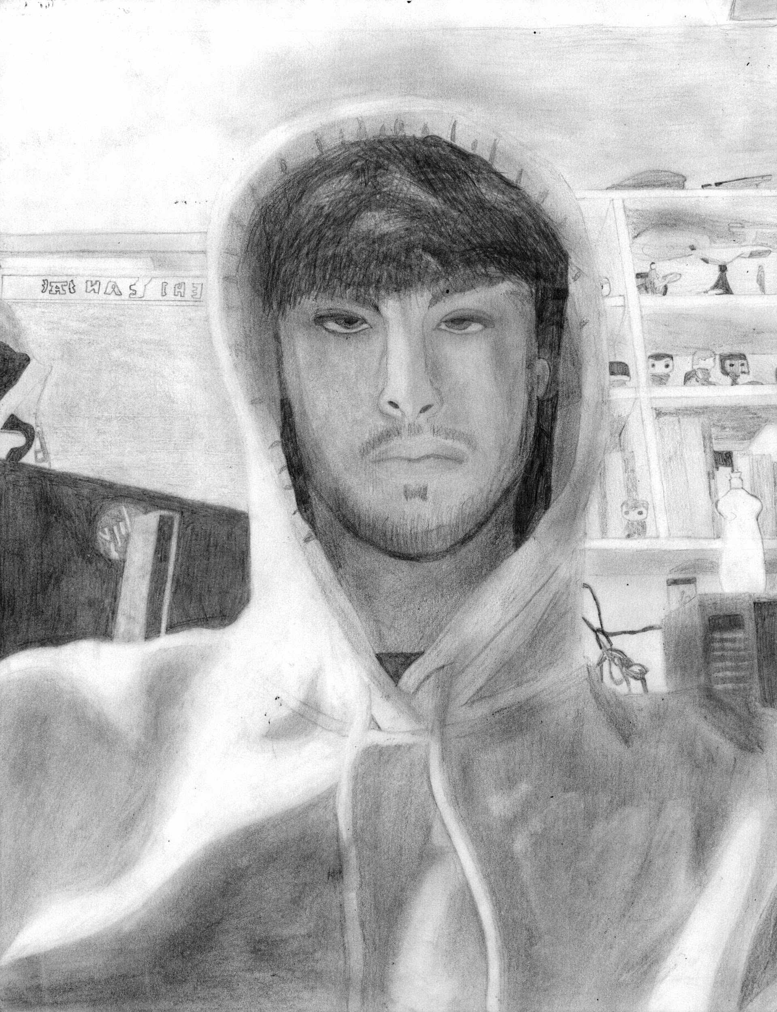
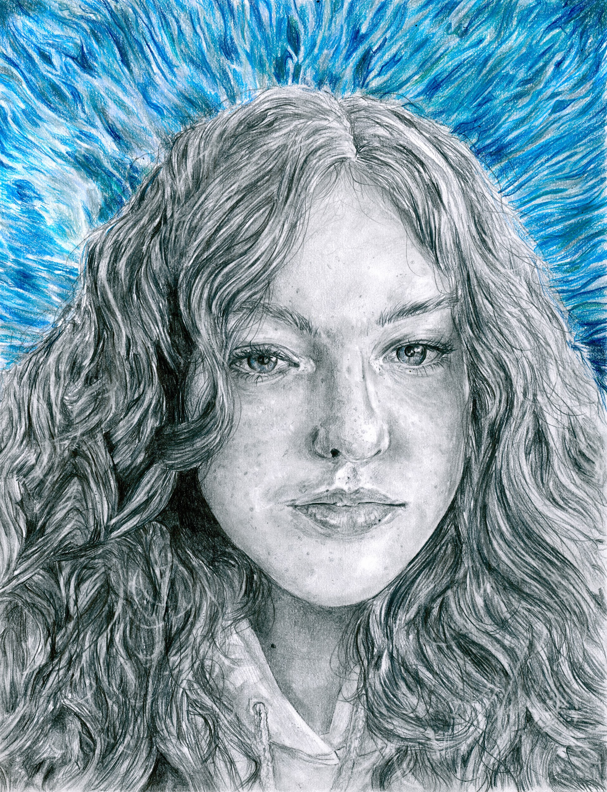
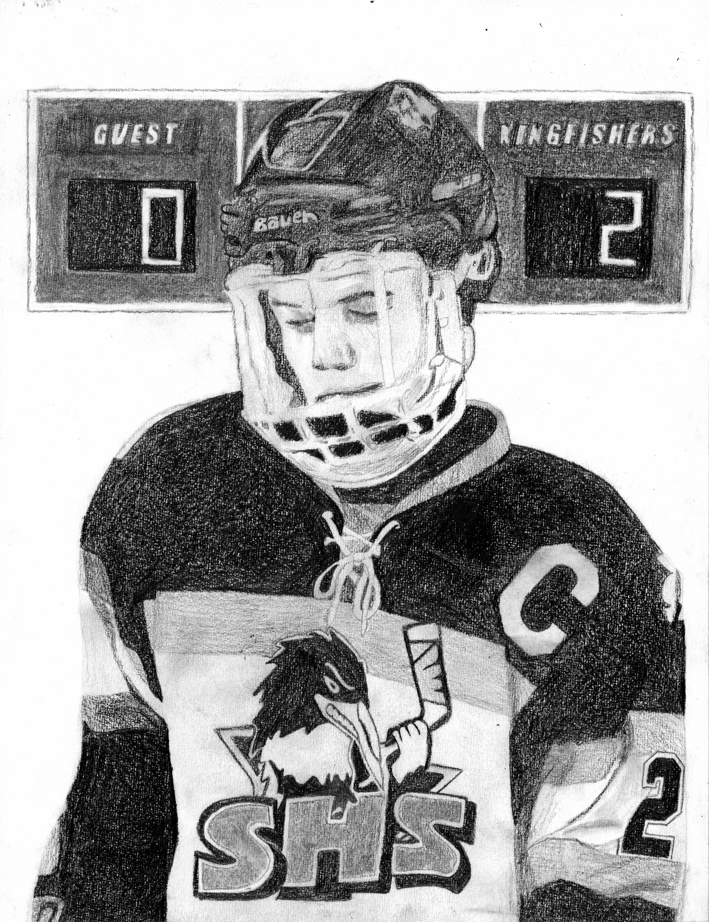
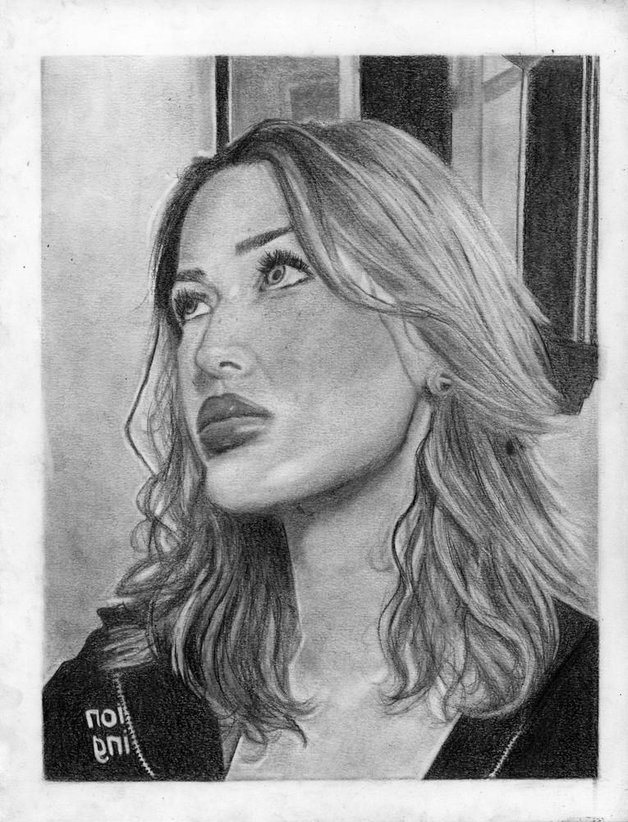
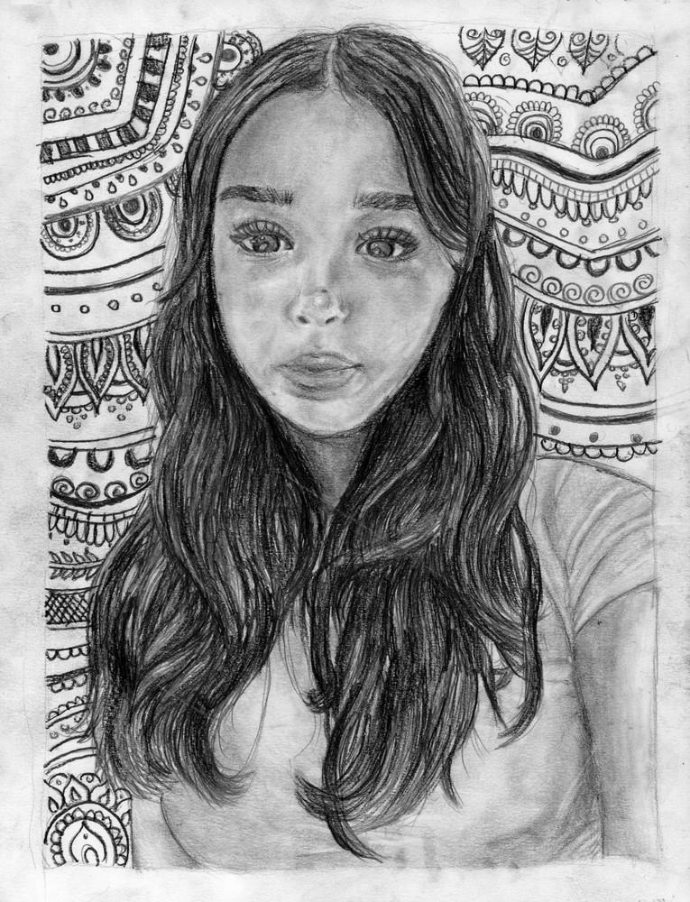
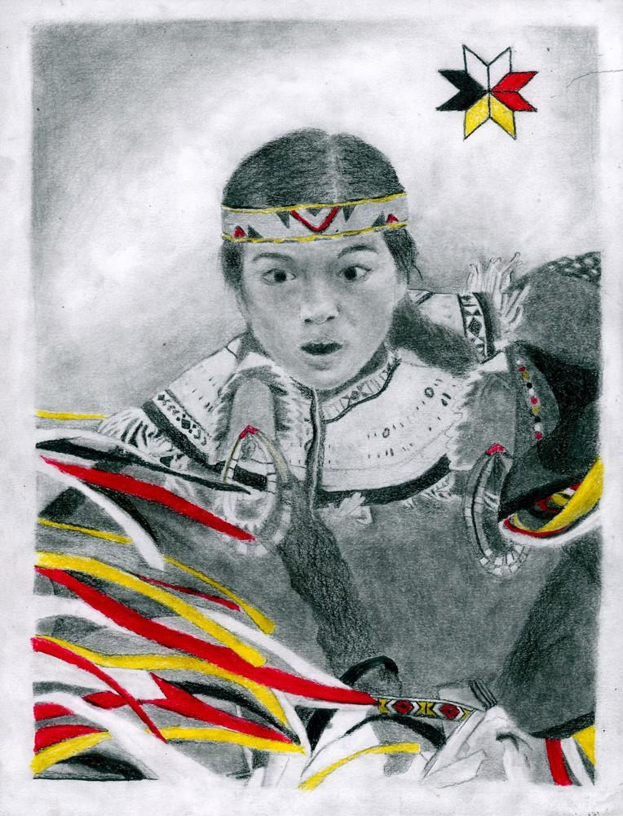
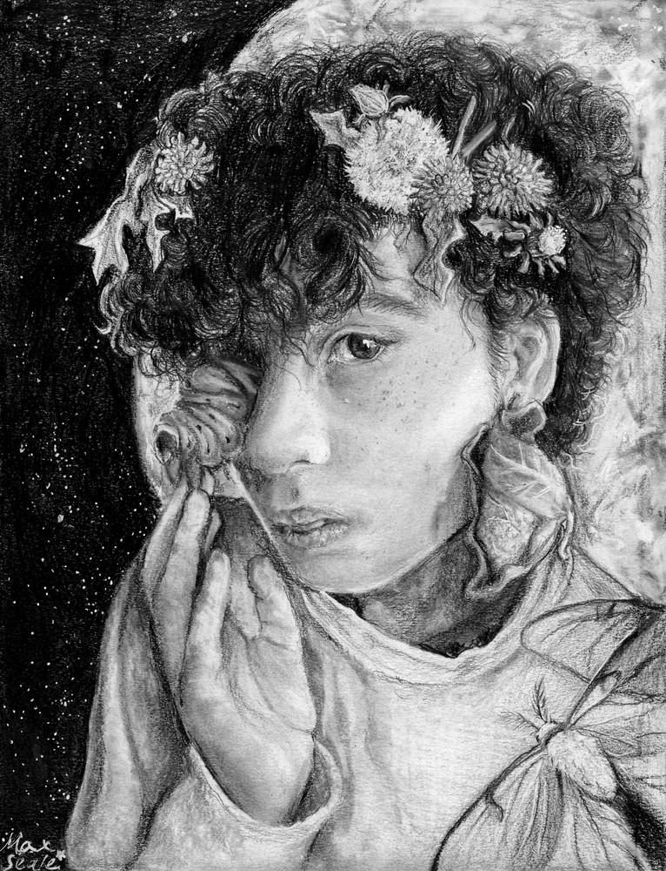
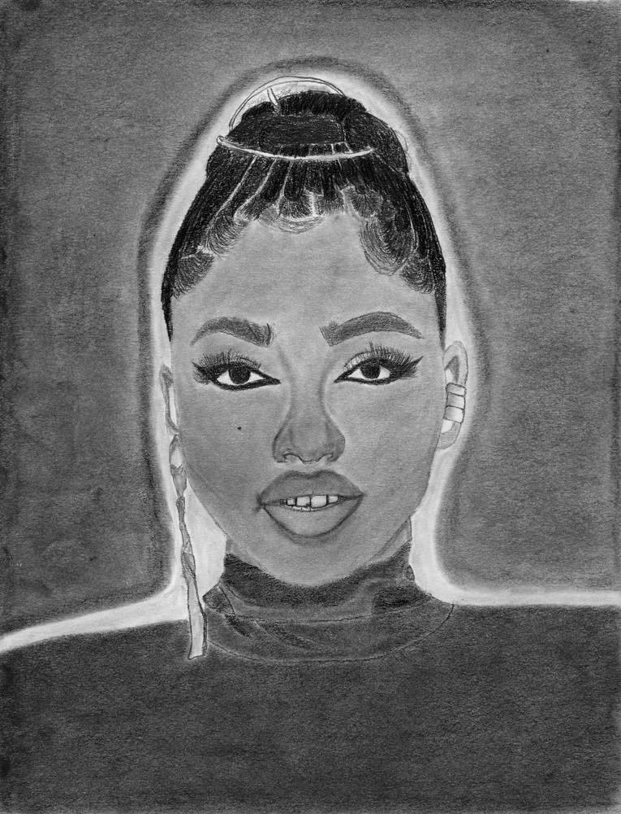
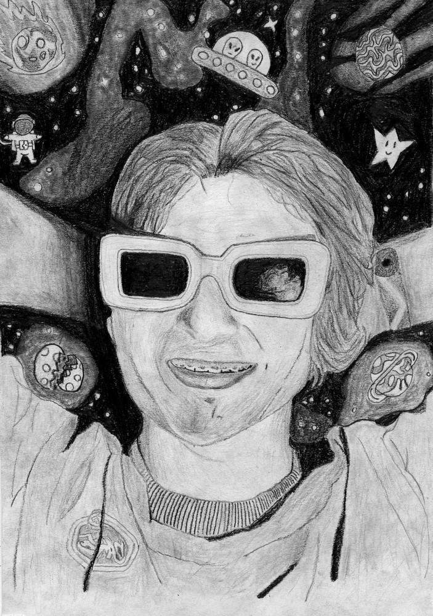
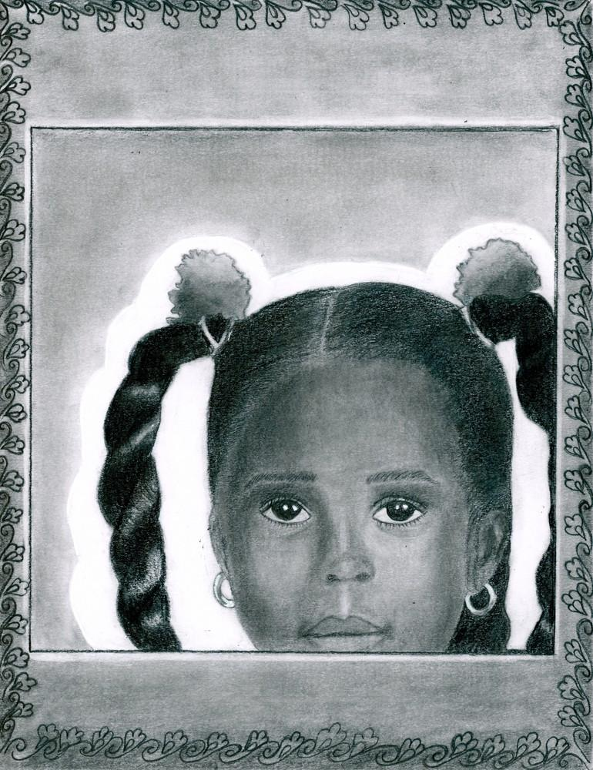
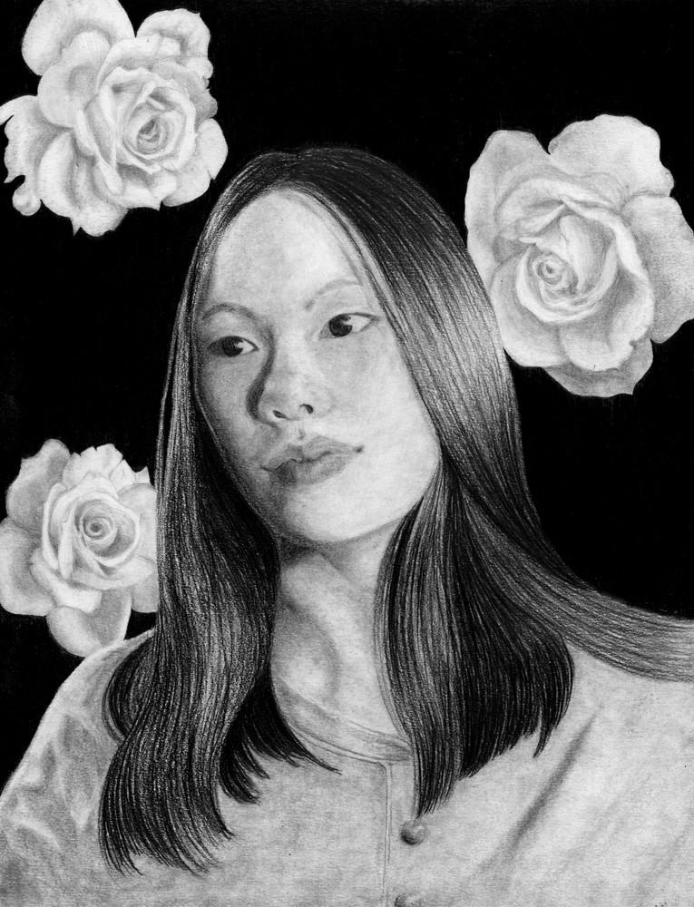
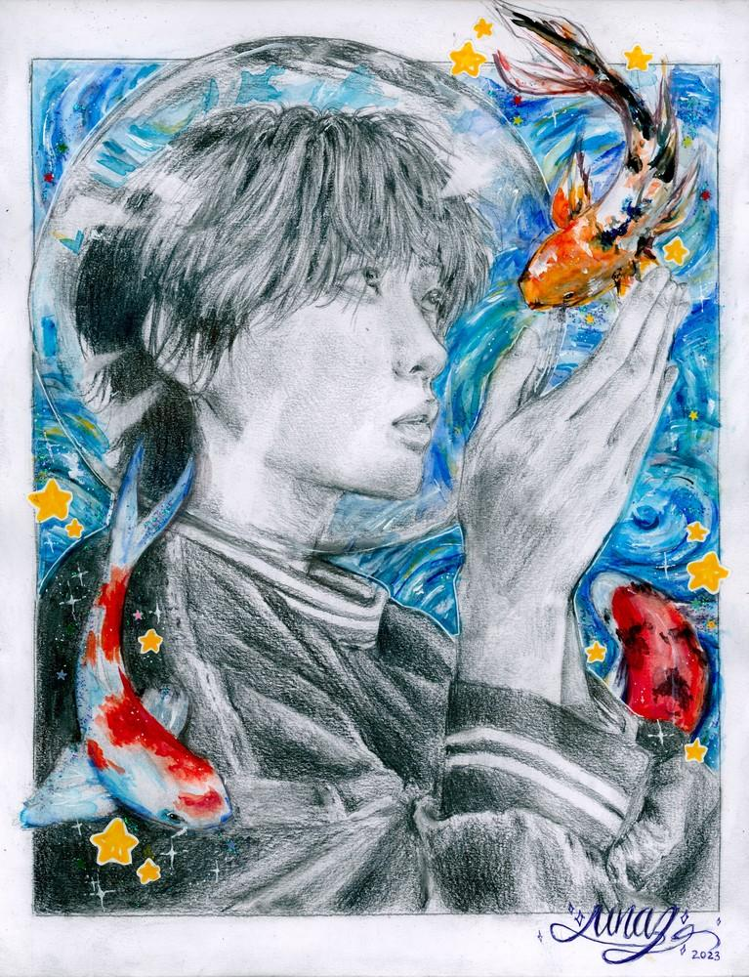

Slide 31
Kieran Gale
graphite on paper
Spring 2023
Lockview High School
Ms. Tasker

Slide 32
Avery Comeau
graphite and coloured pencil on paper
Spring 2023
Lockview High School
Ms. Tasker

Slide 33
Alexa Maillet
graphite on paper
Spring 2023
Sackville High School
@shsartwest

Slide 34
Louisa Morris
graphite on paper
Spring 2023
Citadel Creates
@mrdrapak

Slide 35
Annie Patel
graphite on paper
Spring 2023
Citadel Creates
@mrdrapak

Slide 36
Mica Paul
graphite on paper
Spring 2023
Citadel Creates
@mrdrapak

Slide 37
Max Seale
graphite on paper
Spring 2023
Citadel Creates
@mrdrapak

Slide 38
Kokheb Tesfatsion
graphite on paper
Spring 2023
Citadel Creates
@mrdrapak

Slide 39
North Wright
graphite on paper
Spring 2023
Citadel Creates
@mrdrapak

Slide 40
Razan Izeldin
graphite on paper
Spring 2023
Citadel Creates
@mrdrapak

Slide 41
Shiang Liu
graphite on paper
Spring 2023
Citadel Creates
@mrdrapak

Slide 42
Una Liu
Graphite, gouache, and glitter glue on paper
Spring 2023
Citadel Creates
@mrdrapak

Slide 45
Drawing skill-builder: The Woodcutter
How to draw angles and basic shading
የስዕል ችሎታ ገንቢ፡ የእንጨት ቆራጭ። ማዕዘኖችን እና መሰረታዊ ጥላዎችን እንዴት መሳል እንደሚቻል.
بناء مهارات الرسم: الحطاب. كيفية رسم الزوايا والتظليل الأساسي.
Creador d'habilitats de dibuix: El llenyataire. Com dibuixar angles i ombrejat bàsic.
绘画技巧培养：樵夫。如何画角度和基本阴影。
سازنده مهارت طراحی: هیزم شکن. نحوه ترسیم زاویه و سایه های اولیه
चित्रकारी कौशल निर्माण: लकड़हारा। कोण और बुनियादी छायांकन कैसे बनाएँ।
描画スキル向上：木こり。角度と基本的な陰影の描き方。
그림 실력 향상: 나무꾼. 각도와 기본 음영 그리는 법.
Kêmasiya xêzkirinê: Darvançêker. Meriv çawa goşe û siya bingehîn xêz dike.
Desenvolvedor de habilidades de desenho: O Lenhador. Como desenhar ângulos e sombreamentos básicos.
ਡਰਾਇੰਗ ਹੁਨਰ-ਬਿਲਡਰ: ਵੁੱਡਕਟਰ। ਕੋਣ ਅਤੇ ਬੁਨਿਆਦੀ ਸ਼ੇਡਿੰਗ ਕਿਵੇਂ ਖਿੱਚਣੀ ਹੈ।
Тренировка навыков рисования: «Лесоруб». Как рисовать углы и базовую штриховку.
Sawir-dhise xirfadeed: Qoryaha. Sida loo sawiro xaglaha iyo hadhka aasaasiga ah.
Desarrollo de habilidades de dibujo: El leñador. Cómo dibujar ángulos y sombreado básico.
Mjenzi wa ustadi wa kuchora: Mtema kuni. Jinsi ya kuteka pembe na shading ya msingi.
Tagabuo ng kasanayan sa pagguhit: The Woodcutter. Paano gumuhit ng mga anggulo at pangunahing pagtatabing.
Çizim becerisi geliştirici: Oduncu. Açıların nasıl çizileceği ve temel gölgelendirme.
Розвиток навичок малювання: Дроворуб. Як малювати кути та основні штрихування.
Rèn luyện kỹ năng vẽ: Người thợ đốn củi. Cách vẽ góc và tô bóng cơ bản.
Notes:
Current Art 10 languages centred next to English, Summer 2025 generated on 8/10/2025
Drawing skill-builder: The Woodcutter. How to draw angles and basic shading.
===
shqiptare - Albanian
Ndërtues i aftësive të vizatimit: Druvari. Si të vizatoni kënde dhe hije bazë.
አማርኛ - Amharic
የስዕል ችሎታ ገንቢ፡ የእንጨት ቆራጭ። ማዕዘኖችን እና መሰረታዊ ጥላዎችን እንዴት መሳል እንደሚቻል.
عربي - Arabic
بناء مهارات الرسم: الحطاب. كيفية رسم الزوايا والتظليل الأساسي.
հայերեն - Armenian
Նկարչական հմտություն կառուցող. Փայտահատը: Ինչպես նկարել անկյուններ և հիմնական ստվերում:
Català - Catalan
Creador d'habilitats de dibuix: El llenyataire. Com dibuixar angles i ombrejat bàsic.
中文 - Chinese
绘画技巧培养：樵夫。如何画角度和基本阴影。
Nederlands - Dutch
Leerling om je tekenvaardigheden te ontwikkelen: De Houthakker. Hoe je hoeken tekent en basisschaduwen gebruikt.
فارسی - Farsi
سازنده مهارت طراحی: هیزم شکن. نحوه ترسیم زاویه و سایه های اولیه
Français - French
Développement des compétences en dessin : Le bûcheron. Comment dessiner des angles et des ombrages de base.
Deutsch - German
Zeichenfertigkeitsaufbau: Der Holzfäller. So zeichnen Sie Winkel und grundlegende Schattierungen.
ગુજરાતી - Gujarati
ડ્રોઇંગ સ્કિલ-બિલ્ડર: ધ વુડકટર. ખૂણા અને મૂળભૂત શેડિંગ કેવી રીતે દોરવા.
हिंदी - Hindi
चित्रकारी कौशल निर्माण: लकड़हारा। कोण और बुनियादी छायांकन कैसे बनाएँ।
Italiano - Italian
Corso di disegno: Il taglialegna. Come disegnare angoli e ombreggiature di base.
日本語 - Japanese
描画スキル向上：木こり。角度と基本的な陰影の描き方。
한국어 - Korean
그림 실력 향상: 나무꾼. 각도와 기본 음영 그리는 법.
Kurdî - Kurdish
Kêmasiya xêzkirinê: Darvançêker. Meriv çawa goşe û siya bingehîn xêz dike.
Melayu - Malay
Pembina kemahiran melukis: The Woodcutter. Cara melukis sudut dan lorekan asas.
മലയാളം - Malayalam
ഡ്രോയിംഗ് സ്‌കിൽ ബിൽഡർ: വുഡ്‌കട്ടർ. കോണുകളും അടിസ്ഥാന ഷേഡിംഗും എങ്ങനെ വരയ്ക്കാം.
नेपाली - Nepali
रेखाचित्र कौशल-निर्माता: वुडकटर। कोण र आधारभूत छायांकन कसरी कोर्ने।
پښتو - Pashto
د نقاشۍ مهارت جوړونکی: لرګی کونکی. زاویه او بنسټیز سیډینګ څنګه رسم کړئ.
Português - Portuguese
Desenvolvedor de habilidades de desenho: O Lenhador. Como desenhar ângulos e sombreamentos básicos.
ਪੰਜਾਬੀ - Punjabi
ਡਰਾਇੰਗ ਹੁਨਰ-ਬਿਲਡਰ: ਵੁੱਡਕਟਰ। ਕੋਣ ਅਤੇ ਬੁਨਿਆਦੀ ਸ਼ੇਡਿੰਗ ਕਿਵੇਂ ਖਿੱਚਣੀ ਹੈ।
Русский - Russian
Тренировка навыков рисования: «Лесоруб». Как рисовать углы и базовую штриховку.
српски - Serbian
Градитељ вештина цртања: Дрвосеча. Како нацртати углове и основно сенчење.
Soomaali - Somali
Sawir-dhise xirfadeed: Qoryaha. Sida loo sawiro xaglaha iyo hadhka aasaasiga ah.
Español - Spanish
Desarrollo de habilidades de dibujo: El leñador. Cómo dibujar ángulos y sombreado básico.
basa Sunda - Sundanese
Ngagambar kaahlian-pembina: The Woodcutter. Kumaha ngagambar sudut sareng shading dasar.
kiswahili - Swahili
Mjenzi wa ustadi wa kuchora: Mtema kuni. Jinsi ya kuteka pembe na shading ya msingi.
svenska - Swedish
Ritningsskicklighetsbyggare: Vedhuggaren. Hur man ritar vinklar och grundläggande skuggning.
Tagalog
Tagabuo ng kasanayan sa pagguhit: The Woodcutter. Paano gumuhit ng mga anggulo at pangunahing pagtatabing.
தமிழ் - Tamil
வரைதல் திறன்-கட்டமைப்பாளர்: மரவெட்டி. கோணங்கள் மற்றும் அடிப்படை நிழலை எப்படி வரையலாம்.
แบบไทย - Thai
ทักษะการวาดภาพ: The Woodcutter วิธีการวาดมุมและการแรเงาขั้นพื้นฐาน
Türkçe - Turkish
Çizim becerisi geliştirici: Oduncu. Açıların nasıl çizileceği ve temel gölgelendirme.
Українська - Ukrainian
Розвиток навичок малювання: Дроворуб. Як малювати кути та основні штрихування.
اردو - Urdu
ڈرائنگ سکل بلڈر: دی ووڈ کٹر۔ زاویہ اور بنیادی شیڈنگ کیسے بنائیں۔
Tiếng Việt - Vietnamese
Rèn luyện kỹ năng vẽ: Người thợ đốn củi. Cách vẽ góc và tô bóng cơ bản.

Slide 46
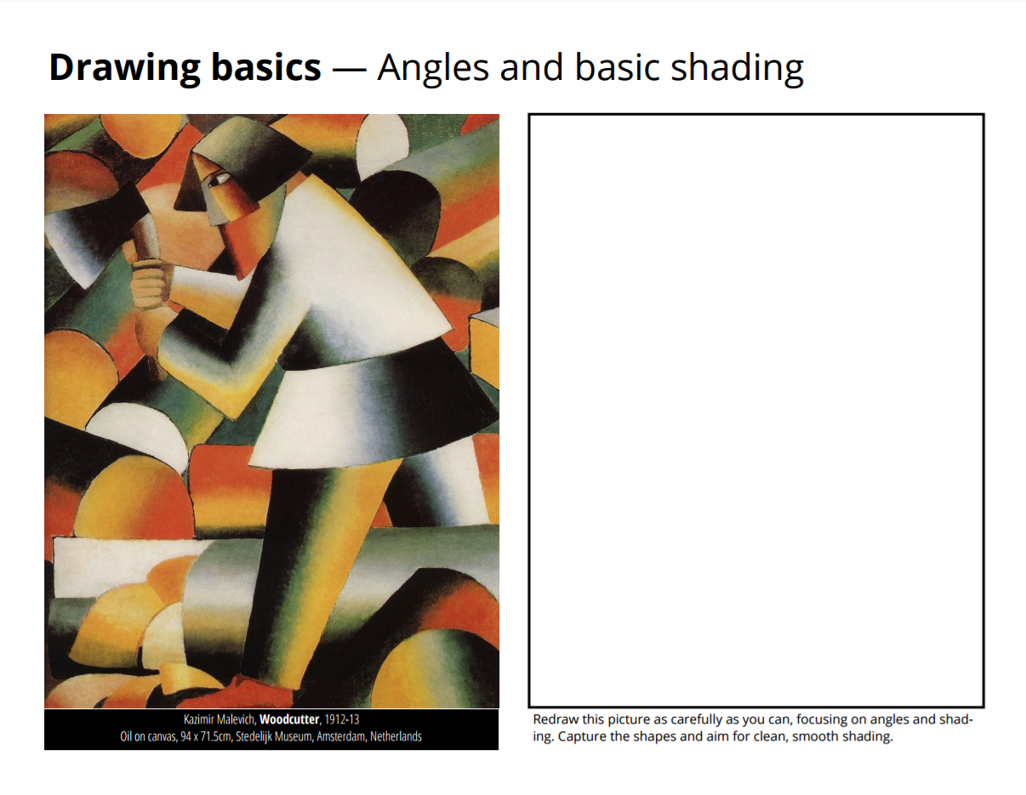

Slide 47
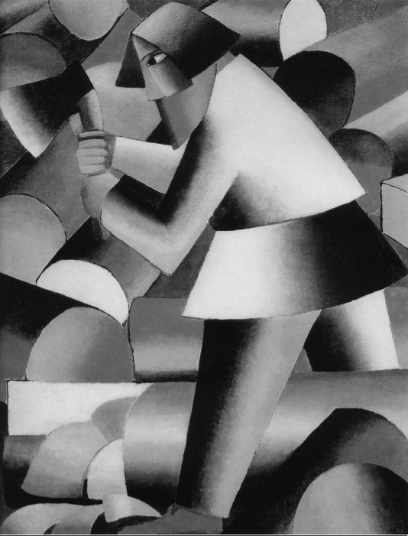
Use your pencil to compare angles
✏️∠✏️∠✏️∠
ማዕዘኖችን ለማነፃፀር እርሳስዎን ይጠቀሙ
استخدم قلم الرصاص لمقارنة الزوايا
Utilitza el teu llapis per comparar angles
用铅笔比较角度
از مداد خود برای مقایسه زوایا استفاده کنید
कोणों की तुलना करने के लिए अपनी पेंसिल का उपयोग करें
鉛筆を使って角度を比較してみましょう
연필을 사용하여 각도를 비교하세요
Pênûsa xwe bikar bînin da ku goşeyan bidin ber hev
Use seu lápis para comparar ângulos
ਕੋਣਾਂ ਦੀ ਤੁਲਨਾ ਕਰਨ ਲਈ ਆਪਣੀ ਪੈਨਸਿਲ ਦੀ ਵਰਤੋਂ ਕਰੋ
Используйте карандаш для сравнения углов.
Isticmaal qalinkaaga si aad u barbar dhigto xaglaha
Usa tu lápiz para comparar ángulos
Tumia penseli yako kulinganisha pembe
Gamitin ang iyong lapis upang ihambing ang mga anggulo
Açıları karşılaştırmak için kaleminizi kullanın
За допомогою олівця порівняйте кути
Sử dụng bút chì của bạn để so sánh các góc
Notes:
Current Art 10 languages next to English, Summer 2025 generated on 8/12/2025
Use your pencil to compare angles
===
shqiptare - Albanian
Përdorni lapsin tuaj për të krahasuar këndet
አማርኛ - Amharic
ማዕዘኖችን ለማነፃፀር እርሳስዎን ይጠቀሙ
عربي - Arabic
استخدم قلم الرصاص لمقارنة الزوايا
հայերեն - Armenian
Օգտագործեք ձեր մատիտը՝ անկյունները համեմատելու համար
Català - Catalan
Utilitza el teu llapis per comparar angles
中文 - Chinese
用铅笔比较角度
Nederlands - Dutch
Gebruik je potlood om hoeken te vergelijken
فارسی - Farsi
از مداد خود برای مقایسه زوایا استفاده کنید
Français - French
Utilisez votre crayon pour comparer les angles
Deutsch - German
Verwenden Sie Ihren Bleistift, um Winkel zu vergleichen
ગુજરાતી - Gujarati
ખૂણાઓની સરખામણી કરવા માટે તમારી પેન્સિલનો ઉપયોગ કરો
हिंदी - Hindi
कोणों की तुलना करने के लिए अपनी पेंसिल का उपयोग करें
Italiano - Italian
Usa la matita per confrontare gli angoli
日本語 - Japanese
鉛筆を使って角度を比較してみましょう
한국어 - Korean
연필을 사용하여 각도를 비교하세요
Kurdî - Kurdish
Pênûsa xwe bikar bînin da ku goşeyan bidin ber hev
Melayu - Malay
Gunakan pensel anda untuk membandingkan sudut
മലയാളം - Malayalam
കോണുകൾ താരതമ്യം ചെയ്യാൻ നിങ്ങളുടെ പെൻസിൽ ഉപയോഗിക്കുക
नेपाली - Nepali
कोणहरू तुलना गर्न आफ्नो पेन्सिल प्रयोग गर्नुहोस्
پښتو - Pashto
د زاویو پرتله کولو لپاره خپل پنسل وکاروئ
Português - Portuguese
Use seu lápis para comparar ângulos
ਪੰਜਾਬੀ - Punjabi
ਕੋਣਾਂ ਦੀ ਤੁਲਨਾ ਕਰਨ ਲਈ ਆਪਣੀ ਪੈਨਸਿਲ ਦੀ ਵਰਤੋਂ ਕਰੋ
Русский - Russian
Используйте карандаш для сравнения углов.
српски - Serbian
Користите своју оловку да упоредите углове
Soomaali - Somali
Isticmaal qalinkaaga si aad u barbar dhigto xaglaha
Español - Spanish
Usa tu lápiz para comparar ángulos
basa Sunda - Sundanese
Anggo pensil anjeun pikeun ngabandingkeun sudut
kiswahili - Swahili
Tumia penseli yako kulinganisha pembe
svenska - Swedish
Använd din penna för att jämföra vinklar
Tagalog
Gamitin ang iyong lapis upang ihambing ang mga anggulo
தமிழ் - Tamil
கோணங்களை ஒப்பிட உங்கள் பென்சிலைப் பயன்படுத்தவும்
แบบไทย - Thai
ใช้ดินสอของคุณเปรียบเทียบมุม
Türkçe - Turkish
Açıları karşılaştırmak için kaleminizi kullanın
Українська - Ukrainian
За допомогою олівця порівняйте кути
اردو - Urdu
زاویوں کا موازنہ کرنے کے لیے اپنی پنسل کا استعمال کریں۔
Tiếng Việt - Vietnamese
Sử dụng bút chì của bạn để so sánh các góc

Slide 48
Spend a few more minutes
drawing angles and curves.
Slow down. Try not to shade yet!
ተጨማሪ ማዕዘኖችን እና ኩርባዎችን ይሳሉ። ቀስ በል. እስካሁን ጥላ ላለማድረግ ይሞክሩ!
ارسم زوايا ومنحنيات أكثر. تمهل. حاول ألا تُظلّل بعد!
Dibuixa més angles i corbes. Redueix la velocitat. Intenta no fer ombra encara!
画更多角度和曲线。放慢速度。尽量不要画阴影！
زاویه ها و منحنی های بیشتری رسم کنید. آهسته تر. سعی کنید هنوز سایه نزنید!
ज़्यादा कोण और वक्र बनाएँ। धीरे-धीरे करें। अभी छाया न डालने की कोशिश करें!
もっと角度や曲線を描いてみましょう。ゆっくり描いてください。まだ影をつけないようにしてくださいね。
각도와 곡선을 더 많이 그리세요. 천천히 그려주세요. 아직 음영을 넣지 마세요!
Zêdetir goşe û kêşan xêz bikin. Hêdî be. Hewl bidin ku hîna siya nebin!
Desenhe mais ângulos e curvas. Vá com calma. Tente não sombrear ainda!
ਹੋਰ ਕੋਣ ਅਤੇ ਕਰਵ ਖਿੱਚੋ। ਰਫ਼ਤਾਰ ਹੌਲੀ. ਅਜੇ ਤੱਕ ਛਾਂ ਨਾ ਕਰਨ ਦੀ ਕੋਸ਼ਿਸ਼ ਕਰੋ!
Рисуйте больше углов и изгибов. Не торопитесь. Постарайтесь пока не заштриховывать!
Sawir xaglo iyo qaloocyo badan. gaabis Isku day inaadan hadh saarin weli!
Dibuja más ángulos y curvas. Ve más despacio. ¡Intenta no sombrear todavía!
Chora pembe na mikunjo zaidi. Punguza kasi. Jaribu kutoweka kivuli bado!
Gumuhit ng higit pang mga anggulo at kurba. Dahan dahan. Subukang huwag mag-shade pa!
Daha fazla açı ve eğri çizin. Yavaşlayın. Henüz gölgelendirmemeye çalışın!
Намалюйте більше кутів і кривих. сповільнити. Намагайтеся поки не затінювати!
Vẽ thêm nhiều góc và đường cong. Chậm lại. Cố gắng đừng tô bóng vội!
Notes:
Current Art 10 languages shortened next to English, Summer 2025 generated on 8/12/2025
Spend a few more minutes drawing angles and curves. Slow down. Try not to shade yet!
Shortened text:
Draw more angles and curves. Slow down. Try not to shade yet!
===
shqiptare - Albanian
Kaloni edhe disa minuta duke vizatuar kënde dhe kthesa. Ngadalësoni. Mundohuni të mos hijeni akoma!
አማርኛ - Amharic
ማዕዘኖችን እና ኩርባዎችን በመሳል ጥቂት ተጨማሪ ደቂቃዎችን ያሳልፉ። ቀስ በል. እስካሁን ጥላ ላለማድረግ ይሞክሩ!
عربي - Arabic
اقضِ بضع دقائق إضافية في رسم الزوايا والمنحنيات. تمهل. حاول ألا تُظلّل بعد!
հայերեն - Armenian
Անցկացրեք ևս մի քանի րոպե անկյուններ և կորեր նկարելու համար: Դանդաղեցրեք. Փորձեք չստվերել դեռ!
Català - Catalan
Dedica uns minuts més dibuixant angles i corbes. Redueix la velocitat. Intenta no fer ombra encara!
中文 - Chinese
再花几分钟画角度和曲线。放慢速度。尽量不要画阴影！
Nederlands - Dutch
Besteed nog een paar minuten aan het tekenen van hoeken en rondingen. Doe het rustig aan. Probeer nog niet te arceren!
فارسی - Farsi
چند دقیقه دیگر را صرف کشیدن زاویه و منحنی کنید. آهسته تر. سعی کنید هنوز سایه نزنید!
Français - French
Prenez encore quelques minutes pour dessiner des angles et des courbes. Ralentissez. Essayez de ne pas ombrer tout de suite !
Deutsch - German
Verbringen Sie noch ein paar Minuten damit, Winkel und Kurven zu zeichnen. Machen Sie es langsam. Versuchen Sie, noch nicht zu schattieren!
ગુજરાતી - Gujarati
ખૂણાઓ અને વળાંકો દોરવામાં થોડી વધુ મિનિટો પસાર કરો. ધીમું. હજુ સુધી શેડ ન કરવાનો પ્રયાસ કરો!
हिंदी - Hindi
कोण और वक्र बनाने में कुछ और मिनट लगाएँ। धीरे-धीरे करें। अभी छाया डालने की कोशिश न करें!
Italiano - Italian
Dedica ancora qualche minuto a disegnare angoli e curve. Rallenta. Cerca di non ombreggiare ancora!
日本語 - Japanese
もう少し時間をかけて、角度や曲線を描いてみましょう。ゆっくり描きましょう。まだ陰影をつけないようにしてくださいね。
한국어 - Korean
몇 분 더 시간을 들여 각도와 곡선을 그려 보세요. 천천히 그려 보세요. 아직 음영을 칠하지 않도록 주의하세요!
Kurdî - Kurdish
Çend hûrdemên din jî bi xêzkirina goşe û kêşan derbas bikin. Hêdî be. Hewl bidin ku hîna siya nebin!
Melayu - Malay
Luangkan beberapa minit lagi untuk melukis sudut dan lengkung. Perlahan. Cuba jangan teduh lagi!
മലയാളം - Malayalam
കോണുകളും വളവുകളും വരയ്ക്കാൻ കുറച്ച് മിനിറ്റ് കൂടി ചെലവഴിക്കുക. വേഗത കുറയ്ക്കൽ. ഇനിയും തണലേകാതിരിക്കാൻ ശ്രമിക്കുക!
नेपाली - Nepali
कोण र कर्भहरू चित्रण गर्न केही थप मिनेट खर्च गर्नुहोस्। ढिलो गर्नुहोस्। अझै छाया नगर्ने प्रयास गर्नुहोस्!
پښتو - Pashto
یو څو دقیقې د زاویو او منحنی خطو په رسم کولو مصرف کړئ. ورو ورو. هڅه وکړئ تر اوسه سیوري مه کوئ!
Português - Portuguese
Passe mais alguns minutos desenhando ângulos e curvas. Vá com calma. Tente não sombrear ainda!
ਪੰਜਾਬੀ - Punjabi
ਕੋਣ ਅਤੇ ਕਰਵ ਬਣਾਉਣ ਲਈ ਕੁਝ ਹੋਰ ਮਿੰਟ ਬਿਤਾਓ। ਰਫ਼ਤਾਰ ਹੌਲੀ. ਅਜੇ ਤੱਕ ਛਾਂ ਨਾ ਕਰਨ ਦੀ ਕੋਸ਼ਿਸ਼ ਕਰੋ!
Русский - Russian
Уделите ещё несколько минут рисованию углов и изгибов. Не торопитесь. Постарайтесь пока не заштриховывать!
српски - Serbian
Проведите још неколико минута цртајући углове и криве. Успори. Покушајте још да не сенчите!
Soomaali - Somali
Qaado dhawr daqiiqadood oo kale oo sawir xagal iyo qalooca. gaabis Isku day inaadan hadh saarin weli!
Español - Spanish
Dedica unos minutos más a dibujar ángulos y curvas. Ve más despacio. ¡Intenta no sombrear todavía!
basa Sunda - Sundanese
Méakkeun sababaraha menit deui ngagambar sudut sareng kurva. Lalaunan. Coba teu ngiuhan acan!
kiswahili - Swahili
Tumia dakika chache zaidi kuchora pembe na mikunjo. Punguza kasi. Jaribu kutoweka kivuli bado!
svenska - Swedish
Lägg några minuter till på att rita vinklar och kurvor. Sakta ner. Försök att inte skugga ännu!
Tagalog
Gumugol ng ilang minuto sa pagguhit ng mga anggulo at kurba. Dahan dahan. Subukang huwag mag-shade pa!
தமிழ் - Tamil
இன்னும் சில நிமிடங்கள் கோணங்களையும் வளைவுகளையும் வரையவும். மெதுவாக. இன்னும் நிழலாட முயற்சி செய்யுங்கள்!
แบบไทย - Thai
ใช้เวลาอีกสักสองสามนาทีวาดมุมและเส้นโค้ง ค่อยๆ วาดไป อย่าลงเงานะ!
Türkçe - Turkish
Açıları ve eğrileri çizmeye birkaç dakika daha zaman ayırın. Yavaşlayın. Henüz gölgelendirmemeye çalışın!
Українська - Ukrainian
Витратьте ще кілька хвилин на малювання кутів і кривих. сповільнити. Намагайтеся поки не затінювати!
اردو - Urdu
زاویہ اور منحنی خطوط کھینچنے میں کچھ اور منٹ گزاریں۔ آہستہ کرو۔ ابھی تک سایہ نہ کرنے کی کوشش کریں!
Tiếng Việt - Vietnamese
Hãy dành thêm vài phút để vẽ các góc và đường cong. Chậm lại. Cố gắng đừng tô bóng vội!

Slide 49
It is good to learn from your mistakes!
Does anybody need a new copy to start again?
Notes:
Record Art 10 translations in notes only, Summer 2025 generated on 8/12/2025
It is good to learn from your mistakes! Does anybody need a new copy to start again?
===
shqiptare - Albanian
Është mirë të mësoni nga gabimet tuaja! A ka nevojë dikush për një kopje të re për të filluar përsëri?
አማርኛ - Amharic
ከስህተቶችህ መማር ጥሩ ነው! እንደገና ለመጀመር ማንም ሰው አዲስ ቅጂ ያስፈልገዋል?
عربي - Arabic
من الجيد أن نتعلم من أخطائنا! هل يحتاج أحدٌ إلى نسخة جديدة للبدء من جديد؟
հայերեն - Armenian
Լավ է սովորել ձեր սխալներից: Արդյո՞ք որևէ մեկին անհրաժեշտ է նոր պատճեն՝ նորից սկսելու համար:
Català - Catalan
És bo aprendre dels teus errors! Algú necessita una còpia nova per començar de nou?
中文 - Chinese
从错误中吸取教训是件好事！有人需要一份新的副本重新开始吗？
Nederlands - Dutch
Het is goed om van je fouten te leren! Heeft iemand een nieuw exemplaar nodig om opnieuw te beginnen?
فارسی - Farsi
خوب است که از اشتباهات خود درس بگیرید! آیا کسی برای شروع دوباره نیاز به یک نسخه جدید دارد؟
Français - French
C'est bien d'apprendre de ses erreurs ! Quelqu'un a-t-il besoin d'une nouvelle copie pour recommencer ?
Deutsch - German
Es ist gut, aus seinen Fehlern zu lernen! Braucht jemand ein neues Exemplar, um neu anzufangen?
ગુજરાતી - Gujarati
તમારી ભૂલોમાંથી શીખવું સારું છે! શું કોઈને ફરી શરૂ કરવા માટે નવી નકલની જરૂર છે?
हिंदी - Hindi
अपनी गलतियों से सीखना अच्छी बात है! क्या किसी को दोबारा शुरुआत करने के लिए नई कॉपी की ज़रूरत है?
Italiano - Italian
È bene imparare dai propri errori! Qualcuno ha bisogno di una nuova copia per ricominciare?
日本語 - Japanese
失敗から学ぶのは良いことです！また始めるために新しいコピーが必要な人はいませんか？
한국어 - Korean
실수에서 배우는 건 좋은 일이죠! 다시 시작하기 위해 새 책이 필요한 분 계신가요?
Kurdî - Kurdish
Baş e ku meriv ji xeletiyên xwe fêr bibe! Ma kesek hewceyê kopiyek nû ye ku ji nû ve dest pê bike?
Melayu - Malay
Adalah baik untuk belajar daripada kesilapan anda! Adakah sesiapa memerlukan salinan baharu untuk bermula semula?
മലയാളം - Malayalam
നിങ്ങളുടെ തെറ്റുകളിൽ നിന്ന് പഠിക്കുന്നത് നല്ലതാണ്! വീണ്ടും ആരംഭിക്കാൻ ആർക്കെങ്കിലും ഒരു പുതിയ പകർപ്പ് ആവശ്യമുണ്ടോ?
नेपाली - Nepali
आफ्नो गल्तीबाट सिक्नु राम्रो हो! के कसैलाई फेरि सुरु गर्न नयाँ प्रतिलिपि चाहिन्छ?
پښتو - Pashto
له خپلو تېروتنو زده کړه ښه ده! ایا څوک د بیا پیل کولو لپاره نوي کاپي ته اړتیا لري؟
Português - Portuguese
É bom aprender com os erros! Alguém precisa de uma cópia nova para recomeçar?
ਪੰਜਾਬੀ - Punjabi
ਆਪਣੀਆਂ ਗਲਤੀਆਂ ਤੋਂ ਸਿੱਖਣਾ ਚੰਗਾ ਹੈ! ਕੀ ਕਿਸੇ ਨੂੰ ਦੁਬਾਰਾ ਸ਼ੁਰੂ ਕਰਨ ਲਈ ਨਵੀਂ ਕਾਪੀ ਦੀ ਲੋੜ ਹੈ?
Русский - Russian
Полезно учиться на своих ошибках! Кому-нибудь нужна новая копия, чтобы начать всё заново?
српски - Serbian
Добро је учити на својим грешкама! Да ли некоме треба нова копија да би поново почео?
Soomaali - Somali
Way wanaagsan tahay inaad wax ka barato khaladaadkaaga! Ma jiraa qof u baahan nuqul cusub si uu mar kale u bilaabo?
Español - Spanish
¡Es bueno aprender de los errores! ¿Alguien necesita una nueva copia para empezar de nuevo?
basa Sunda - Sundanese
Éta hadé pikeun diajar tina kasalahan anjeun! Naha aya anu peryogi salinan énggal pikeun ngamimitian deui?
kiswahili - Swahili
Ni vizuri kujifunza kutokana na makosa yako! Je, kuna mtu yeyote anahitaji nakala mpya ili kuanza tena?
svenska - Swedish
Det är bra att lära sig av sina misstag! Behöver någon en ny kopia för att börja om?
Tagalog
Masarap matuto sa mga pagkakamali mo! May nangangailangan ba ng bagong kopya upang magsimulang muli?
தமிழ் - Tamil
உங்கள் தவறுகளிலிருந்து பாடம் கற்றுக்கொள்வது நல்லது! மீண்டும் தொடங்க யாருக்காவது புதிய நகல் தேவையா?
แบบไทย - Thai
การเรียนรู้จากความผิดพลาดเป็นเรื่องดี! มีใครต้องการสำเนาใหม่เพื่อเริ่มต้นใหม่บ้างไหม?
Türkçe - Turkish
Hatalarından ders çıkarmak güzeldir! Yeniden başlamak için yeni bir kopyaya ihtiyacın var mı?
Українська - Ukrainian
Добре вчитися на своїх помилках! Комусь потрібна нова копія, щоб почати знову?
اردو - Urdu
اپنی غلطیوں سے سیکھنا اچھا ہے! کیا کسی کو دوبارہ شروع کرنے کے لیے نئی کاپی کی ضرورت ہے؟
Tiếng Việt - Vietnamese
Học hỏi từ những sai lầm là điều tốt! Có ai cần một bản sao mới để bắt đầu lại không?

Slide 51
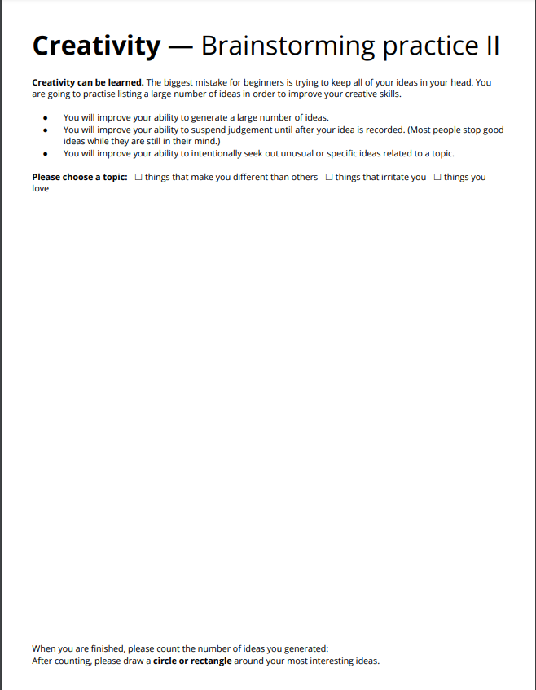
Idea Generation:
Practicing Fluency
የሃሳብ ማመንጨት፡ ቅልጥፍናን መለማመድ
توليد الأفكار: ممارسة الطلاقة
Generació d'idees: practicar la fluïdesa
创意生成：练习流畅性
تولید ایده: تمرین روانی
विचार सृजन: प्रवाह का अभ्यास
アイデア創出：流暢さの練習
아이디어 창출: 유창성 연습
Nifşa Îdea: Pratîzekirina Xweseriyê
Geração de Ideias: Praticando a Fluência
ਆਈਡੀਆ ਜਨਰੇਸ਼ਨ: ਰਵਾਨਗੀ ਦਾ ਅਭਿਆਸ ਕਰਨਾ
Генерация идей: практика беглости
Jiilka Fikradda: Ku celcelinta Faseexnimada
Generación de ideas: practicando la fluidez
Kizazi cha Wazo: Kujizoeza Ufasaha
Pagbuo ng Ideya: Pagsasanay sa Katatasan
Fikir Üretme: Akıcılığı Uygulama
Генерація ідей: тренування вільного мовлення
Tạo ý tưởng: Luyện tập sự lưu loát
Notes:
Current Art 10 languages centred under English, Summer 2025 generated on 8/12/2025
Idea Generation: Practicing Fluency
===
shqiptare - Albanian
Gjenerimi i ideve: Praktikimi i rrjedhshmërisë
አማርኛ - Amharic
የሃሳብ ማመንጨት፡ ቅልጥፍናን መለማመድ
عربي - Arabic
توليد الأفكار: ممارسة الطلاقة
հայերեն - Armenian
Գաղափարների ստեղծում. սահուն վարժեցում
Català - Catalan
Generació d'idees: practicar la fluïdesa
中文 - Chinese
创意生成：练习流畅性
Nederlands - Dutch
Ideeën genereren: vloeiendheid oefenen
فارسی - Farsi
تولید ایده: تمرین روانی
Français - French
Génération d'idées : pratiquer la fluidité
Deutsch - German
Ideenfindung: Gewandtheit üben
ગુજરાતી - Gujarati
આઈડિયા જનરેશન: પ્રેક્ટિસિંગ ફ્લુન્સી
हिंदी - Hindi
विचार सृजन: प्रवाह का अभ्यास
Italiano - Italian
Generazione di idee: praticare la fluidità
日本語 - Japanese
アイデア創出：流暢さの練習
한국어 - Korean
아이디어 창출: 유창성 연습
Kurdî - Kurdish
Nifşa Îdea: Pratîzekirina Xweseriyê
Melayu - Malay
Penjanaan Idea: Mempraktikkan Kefasihan
മലയാളം - Malayalam
ആശയ ജനറേഷൻ: ഒഴുക്ക് പരിശീലിക്കുന്നു
नेपाली - Nepali
आइडिया जेनेरेसन: अभ्यास प्रवाह
پښتو - Pashto
د مفکورې تولید: روانی تمرین کول
Português - Portuguese
Geração de Ideias: Praticando a Fluência
ਪੰਜਾਬੀ - Punjabi
ਆਈਡੀਆ ਜਨਰੇਸ਼ਨ: ਰਵਾਨਗੀ ਦਾ ਅਭਿਆਸ ਕਰਨਾ
Русский - Russian
Генерация идей: практика беглости
српски - Serbian
Генерисање идеја: Вежбање течности
Soomaali - Somali
Jiilka Fikradda: Ku celcelinta Faseexnimada
Español - Spanish
Generación de ideas: practicando la fluidez
basa Sunda - Sundanese
Generasi Ide: Ngalatih Fluency
kiswahili - Swahili
Kizazi cha Wazo: Kujizoeza Ufasaha
svenska - Swedish
Idégenerering: Öva flytande
Tagalog
Pagbuo ng Ideya: Pagsasanay sa Katatasan
தமிழ் - Tamil
யோசனை உருவாக்கம்: சரளமாக பயிற்சி செய்தல்
แบบไทย - Thai
การสร้างไอเดีย: การฝึกความคล่องแคล่ว
Türkçe - Turkish
Fikir Üretme: Akıcılığı Uygulama
Українська - Ukrainian
Генерація ідей: тренування вільного мовлення
اردو - Urdu
آئیڈیا جنریشن: روانی کی مشق کرنا
Tiếng Việt - Vietnamese
Tạo ý tưởng: Luyện tập sự lưu loát

Slide 52
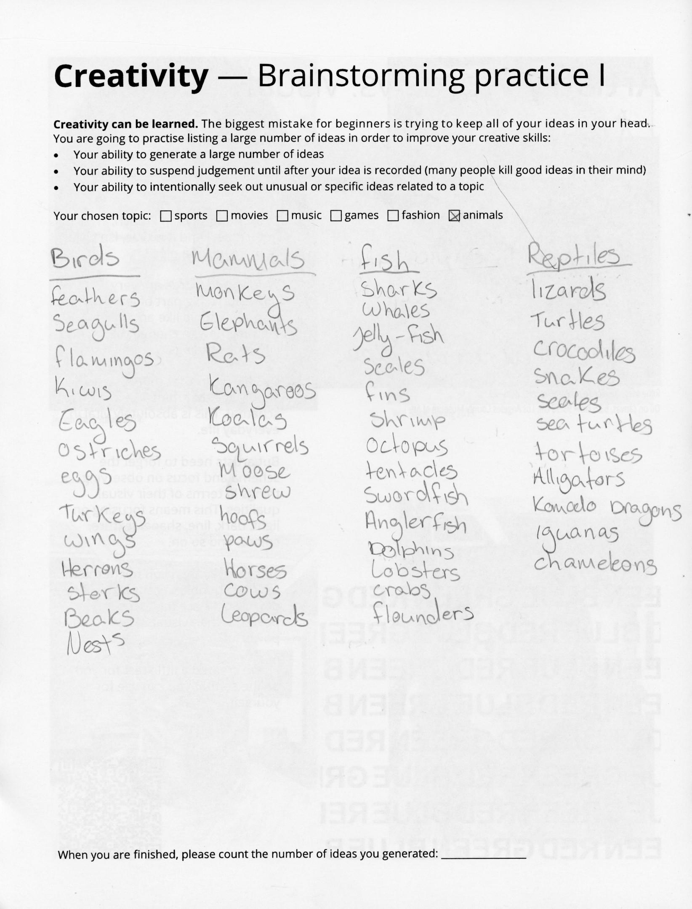
Creative styles:
The list maker
የፈጠራ ቅጦች: ዝርዝር ሰሪው
الأنماط الإبداعية: صانع القائمة
Estils creatius: El creador de llistes
创意风格：列表制作者
سبک‌های خلاق: فهرست‌ساز
रचनात्मक शैलियाँ: सूची निर्माता
クリエイティブスタイル：リストメーカー
창의적인 스타일: 목록 작성기
Şêweyên afirîner: Çêkerê navnîşê
Estilos criativos: O criador de listas
ਰਚਨਾਤਮਕ ਸ਼ੈਲੀਆਂ: ਸੂਚੀ ਨਿਰਮਾਤਾ
Творческие стили: Создатель списков
Hababka hal-abuurka: Liis-sameeyaha
Estilos creativos: El creador de listas
Mitindo ya ubunifu: Muundaji orodha
Mga malikhaing istilo: Ang gumagawa ng listahan
Yaratıcı stiller: Liste yapıcı
Творчі стилі: створювач списків
Phong cách sáng tạo: Người tạo danh sách
Notes:
Current Art 10 languages next to English, Summer 2025 generated on 8/10/2025
Creative styles: The list maker
===
shqiptare - Albanian
Stilet krijuese: Krijuesi i listës
አማርኛ - Amharic
የፈጠራ ቅጦች: ዝርዝር ሰሪው
عربي - Arabic
الأنماط الإبداعية: صانع القائمة
հայերեն - Armenian
Ստեղծագործական ոճեր. Ցուցակ ստեղծող
Català - Catalan
Estils creatius: El creador de llistes
中文 - Chinese
创意风格：列表制作者
Nederlands - Dutch
Creatieve stijlen: De lijstmaker
فارسی - Farsi
سبک‌های خلاق: فهرست‌ساز
Français - French
Styles créatifs : Le créateur de listes
Deutsch - German
Kreative Stile: Der Listenmacher
ગુજરાતી - Gujarati
સર્જનાત્મક શૈલીઓ: સૂચિ નિર્માતા
हिंदी - Hindi
रचनात्मक शैलियाँ: सूची निर्माता
Italiano - Italian
Stili creativi: il creatore di elenchi
日本語 - Japanese
クリエイティブスタイル：リストメーカー
한국어 - Korean
창의적인 스타일: 목록 작성기
Kurdî - Kurdish
Şêweyên afirîner: Çêkerê navnîşê
Melayu - Malay
Gaya kreatif: Pembuat senarai
മലയാളം - Malayalam
ക്രിയേറ്റീവ് ശൈലികൾ: ലിസ്റ്റ് മേക്കർ
नेपाली - Nepali
रचनात्मक शैलीहरू: सूची निर्माता
پښتو - Pashto
تخلیقی سټایلونه: د لیست جوړونکی
Português - Portuguese
Estilos criativos: O criador de listas
ਪੰਜਾਬੀ - Punjabi
ਰਚਨਾਤਮਕ ਸ਼ੈਲੀਆਂ: ਸੂਚੀ ਨਿਰਮਾਤਾ
Русский - Russian
Творческие стили: Создатель списков
српски - Serbian
Креативни стилови: Креатор листе
Soomaali - Somali
Hababka hal-abuurka: Liis-sameeyaha
Español - Spanish
Estilos creativos: El creador de listas
basa Sunda - Sundanese
Gaya kreatif: Anu nyieun daptar
kiswahili - Swahili
Mitindo ya ubunifu: Muundaji orodha
svenska - Swedish
Kreativa stilar: Listmakaren
Tagalog
Mga malikhaing istilo: Ang gumagawa ng listahan
தமிழ் - Tamil
கிரியேட்டிவ் ஸ்டைல்கள்: பட்டியல் தயாரிப்பாளர்
แบบไทย - Thai
สไตล์สร้างสรรค์: ผู้สร้างรายการ
Türkçe - Turkish
Yaratıcı stiller: Liste yapıcı
Українська - Ukrainian
Творчі стилі: створювач списків
اردو - Urdu
تخلیقی انداز: فہرست بنانے والا
Tiếng Việt - Vietnamese
Phong cách sáng tạo: Người tạo danh sách

Slide 53
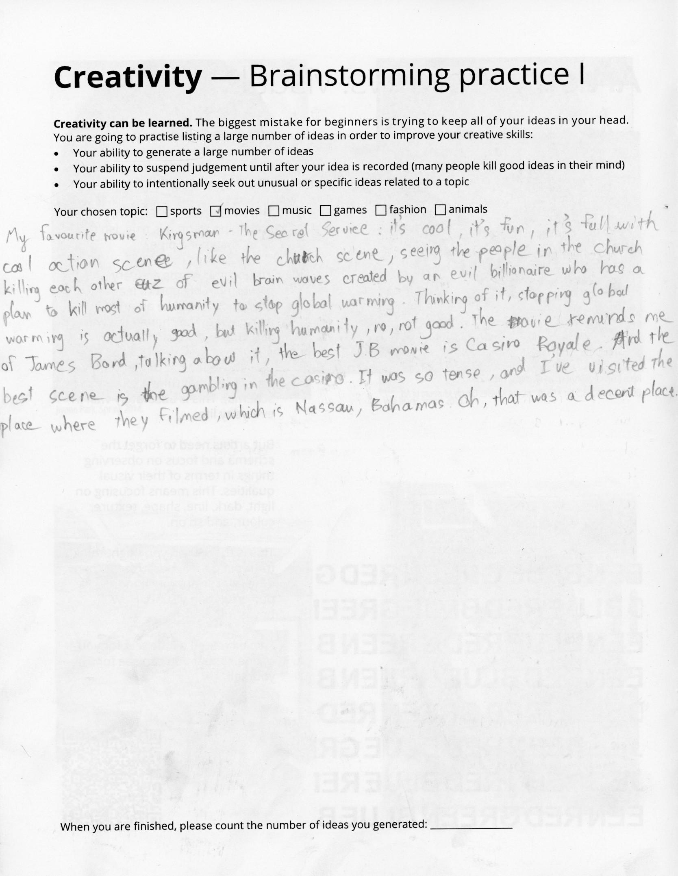
Creative styles:
The talker
የፈጠራ ቅጦች: ተናጋሪው
الأنماط الإبداعية: المتحدث
Estils creatius: El parlant
创作风格：健谈者
سبک های خلاق: سخنگو
रचनात्मक शैलियाँ: बातूनी
クリエイティブスタイル：話し手
창의적인 스타일: 말하는 사람
Şêweyên afirîner: Axaftvan
Estilos criativos: O falador
ਰਚਨਾਤਮਕ ਸ਼ੈਲੀਆਂ: ਭਾਸ਼ਣਕਾਰ
Творческие стили: болтун
Hababka hal-abuurka leh: Hadalka
Estilos creativos: El hablador
Mitindo ya ubunifu: Mzungumzaji
Mga malikhaing istilo: Ang nagsasalita
Yaratıcı stiller: Konuşkan
Творчі стилі: Говірка
Phong cách sáng tạo: Người nói chuyện
Notes:
Current Art 10 languages next to English, Summer 2025 generated on 8/10/2025
Creative styles: The talker
===
shqiptare - Albanian
Stilet krijuese: Folësi
አማርኛ - Amharic
የፈጠራ ቅጦች: ተናጋሪው
عربي - Arabic
الأنماط الإبداعية: المتحدث
հայերեն - Armenian
Ստեղծագործական ոճեր. Խոսող
Català - Catalan
Estils creatius: El parlant
中文 - Chinese
创作风格：健谈者
Nederlands - Dutch
Creatieve stijlen: De prater
فارسی - Farsi
سبک های خلاق: سخنگو
Français - French
Styles créatifs : Le bavard
Deutsch - German
Kreative Stile: Der Redner
ગુજરાતી - Gujarati
સર્જનાત્મક શૈલીઓ: ધ ટોકર
हिंदी - Hindi
रचनात्मक शैलियाँ: बातूनी
Italiano - Italian
Stili creativi: il chiacchierone
日本語 - Japanese
クリエイティブスタイル：話し手
한국어 - Korean
창의적인 스타일: 말하는 사람
Kurdî - Kurdish
Şêweyên afirîner: Axaftvan
Melayu - Malay
Gaya kreatif: Yang bercakap
മലയാളം - Malayalam
ക്രിയേറ്റീവ് ശൈലികൾ: സംസാരിക്കുന്നയാൾ
नेपाली - Nepali
रचनात्मक शैलीहरू: वक्ता
پښتو - Pashto
تخلیقي سټایلونه: خبرې کوونکی
Português - Portuguese
Estilos criativos: O falador
ਪੰਜਾਬੀ - Punjabi
ਰਚਨਾਤਮਕ ਸ਼ੈਲੀਆਂ: ਭਾਸ਼ਣਕਾਰ
Русский - Russian
Творческие стили: болтун
српски - Serbian
Креативни стилови: Тхе талкер
Soomaali - Somali
Hababka hal-abuurka leh: Hadalka
Español - Spanish
Estilos creativos: El hablador
basa Sunda - Sundanese
gaya kreatif: The talker
kiswahili - Swahili
Mitindo ya ubunifu: Mzungumzaji
svenska - Swedish
Kreativa stilar: Talaren
Tagalog
Mga malikhaing istilo: Ang nagsasalita
தமிழ் - Tamil
கிரியேட்டிவ் பாணிகள்: பேசுபவர்
แบบไทย - Thai
สไตล์สร้างสรรค์: นักพูด
Türkçe - Turkish
Yaratıcı stiller: Konuşkan
Українська - Ukrainian
Творчі стилі: Говірка
اردو - Urdu
تخلیقی انداز: بات کرنے والا
Tiếng Việt - Vietnamese
Phong cách sáng tạo: Người nói chuyện

Slide 54
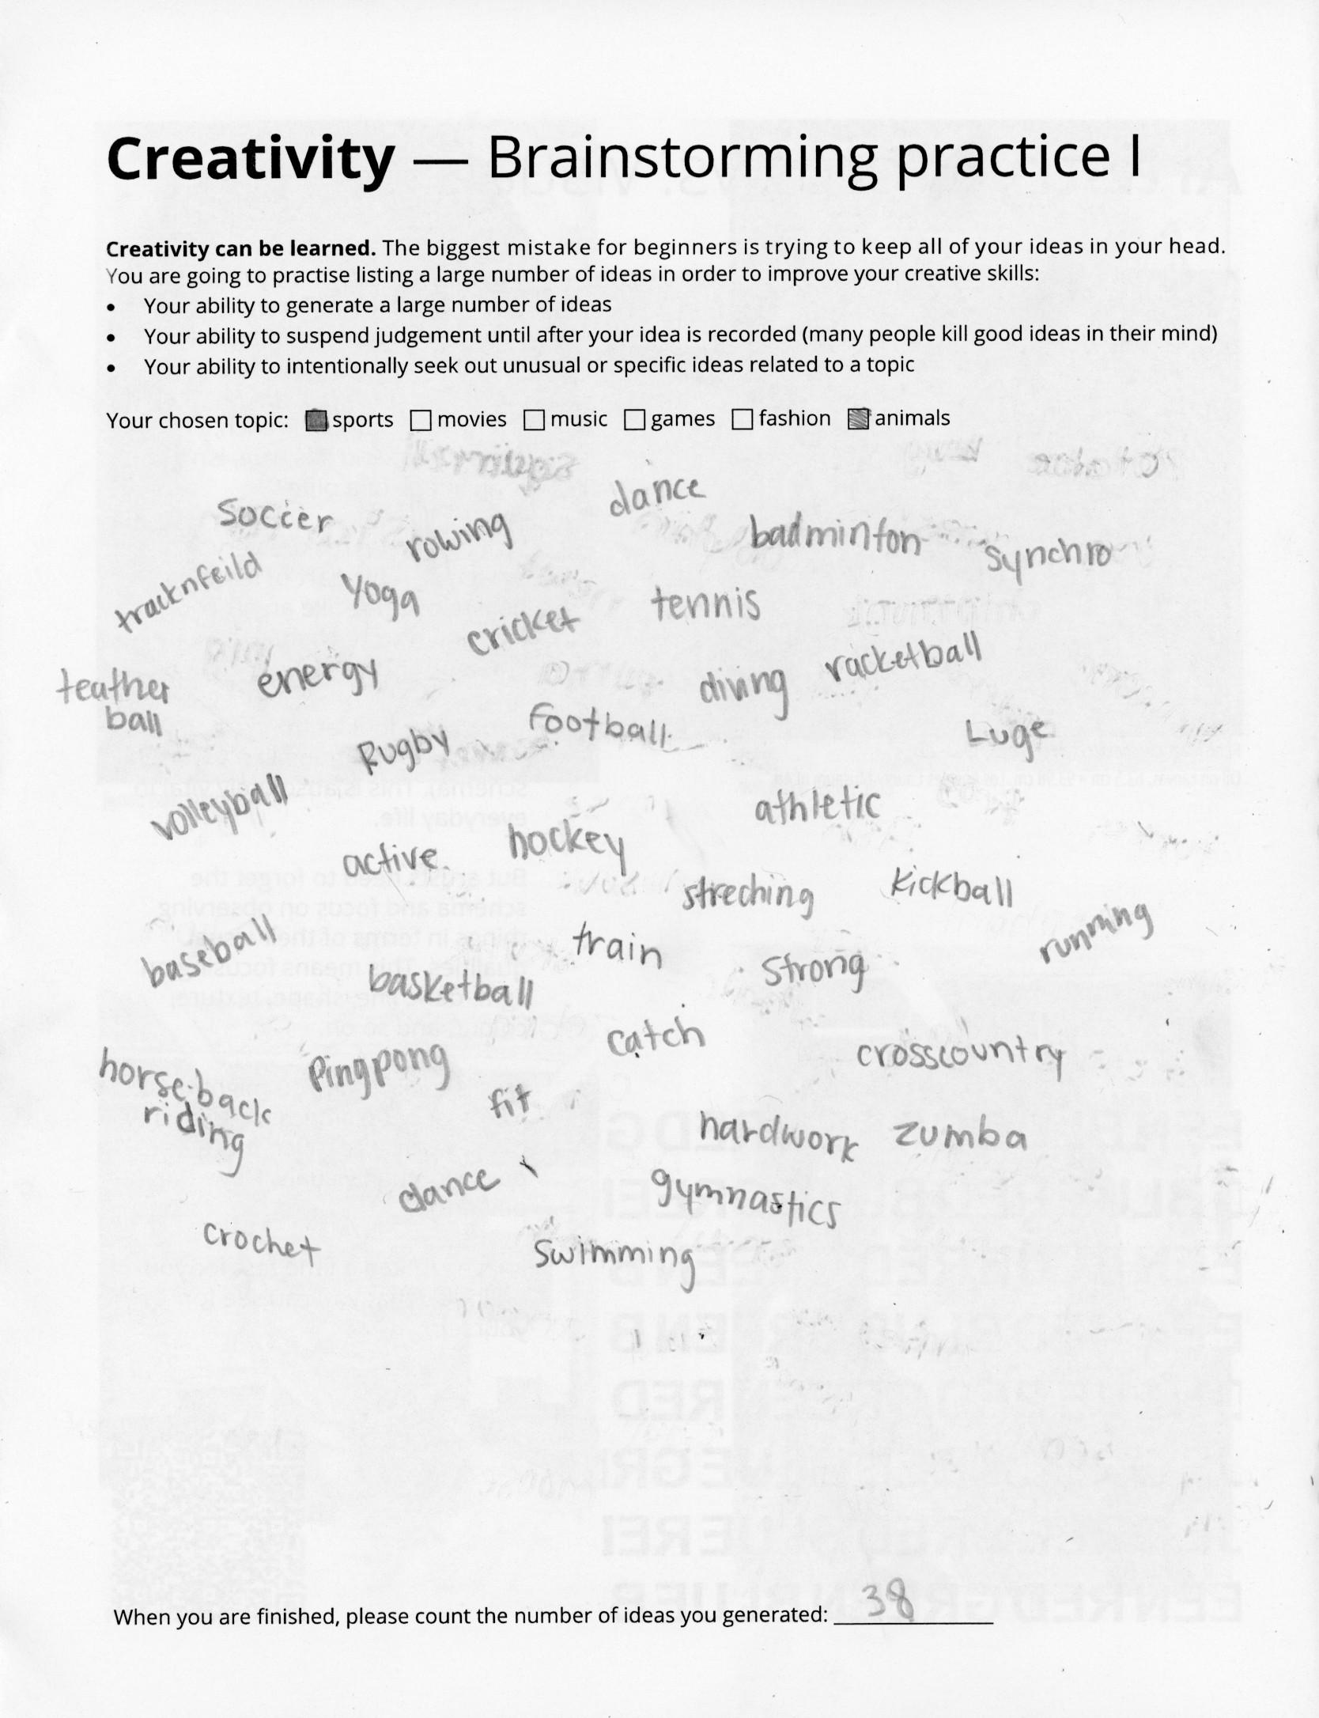
Creative styles:
The cloud maker
የፈጠራ ቅጦች፡ የደመና ሰሪው
الأنماط الإبداعية: صانع السحابة
Estils creatius: The cloud maker
创意风格：云制造者
سبک های خلاق: سازنده ابر
रचनात्मक शैलियाँ: क्लाउड निर्माता
クリエイティブスタイル：クラウドメーカー
크리에이티브 스타일: 클라우드 메이커
Şêweyên afirîner: Çêkerê ewr
Estilos criativos: O criador de nuvens
ਰਚਨਾਤਮਕ ਸ਼ੈਲੀਆਂ: ਕਲਾਉਡ ਮੇਕਰ
Творческие стили: Создатель облаков
Hababka hal-abuurka: Sameeyaha daruuraha
Estilos creativos: El creador de nubes
Mitindo ya ubunifu: Kitengeneza wingu
Mga malikhaing istilo: Ang gumagawa ng ulap
Yaratıcı stiller: Bulut yaratıcısı
Творчі стилі: виробник хмар
Phong cách sáng tạo: Người tạo ra đám mây
Notes:
Current Art 10 languages next to English, Summer 2025 generated on 8/10/2025
Creative styles: The cloud maker
===
shqiptare - Albanian
Stilet krijuese: Krijuesi i reve kompjuterike
አማርኛ - Amharic
የፈጠራ ቅጦች፡ የደመና ሰሪው
عربي - Arabic
الأنماط الإبداعية: صانع السحابة
հայերեն - Armenian
Ստեղծագործական ոճեր. Ամպ ստեղծող
Català - Catalan
Estils creatius: The cloud maker
中文 - Chinese
创意风格：云制造者
Nederlands - Dutch
Creatieve stijlen: De wolkenmaker
فارسی - Farsi
سبک های خلاق: سازنده ابر
Français - French
Styles créatifs : Le créateur de nuages
Deutsch - German
Kreative Stile: Der Wolkenmacher
ગુજરાતી - Gujarati
સર્જનાત્મક શૈલીઓ: ક્લાઉડ નિર્માતા
हिंदी - Hindi
रचनात्मक शैलियाँ: क्लाउड निर्माता
Italiano - Italian
Stili creativi: Il creatore di nuvole
日本語 - Japanese
クリエイティブスタイル：クラウドメーカー
한국어 - Korean
크리에이티브 스타일: 클라우드 메이커
Kurdî - Kurdish
Şêweyên afirîner: Çêkerê ewr
Melayu - Malay
Gaya kreatif: Pembuat awan
മലയാളം - Malayalam
ക്രിയേറ്റീവ് ശൈലികൾ: ക്ലൗഡ് മേക്കർ
नेपाली - Nepali
रचनात्मक शैलीहरू: क्लाउड निर्माता
پښتو - Pashto
تخلیقي سټایلونه: بادل جوړونکی
Português - Portuguese
Estilos criativos: O criador de nuvens
ਪੰਜਾਬੀ - Punjabi
ਰਚਨਾਤਮਕ ਸ਼ੈਲੀਆਂ: ਕਲਾਉਡ ਮੇਕਰ
Русский - Russian
Творческие стили: Создатель облаков
српски - Serbian
Креативни стилови: творац облака
Soomaali - Somali
Hababka hal-abuurka: Sameeyaha daruuraha
Español - Spanish
Estilos creativos: El creador de nubes
basa Sunda - Sundanese
Gaya kreatif: The cloud maker
kiswahili - Swahili
Mitindo ya ubunifu: Kitengeneza wingu
svenska - Swedish
Kreativa stilar: Molnskaparen
Tagalog
Mga malikhaing istilo: Ang gumagawa ng ulap
தமிழ் - Tamil
கிரியேட்டிவ் ஸ்டைல்கள்: கிளவுட் மேக்கர்
แบบไทย - Thai
สไตล์สร้างสรรค์: ผู้สร้างเมฆ
Türkçe - Turkish
Yaratıcı stiller: Bulut yaratıcısı
Українська - Ukrainian
Творчі стилі: виробник хмар
اردو - Urdu
تخلیقی انداز: بادل بنانے والا
Tiếng Việt - Vietnamese
Phong cách sáng tạo: Người tạo ra đám mây

Slide 55
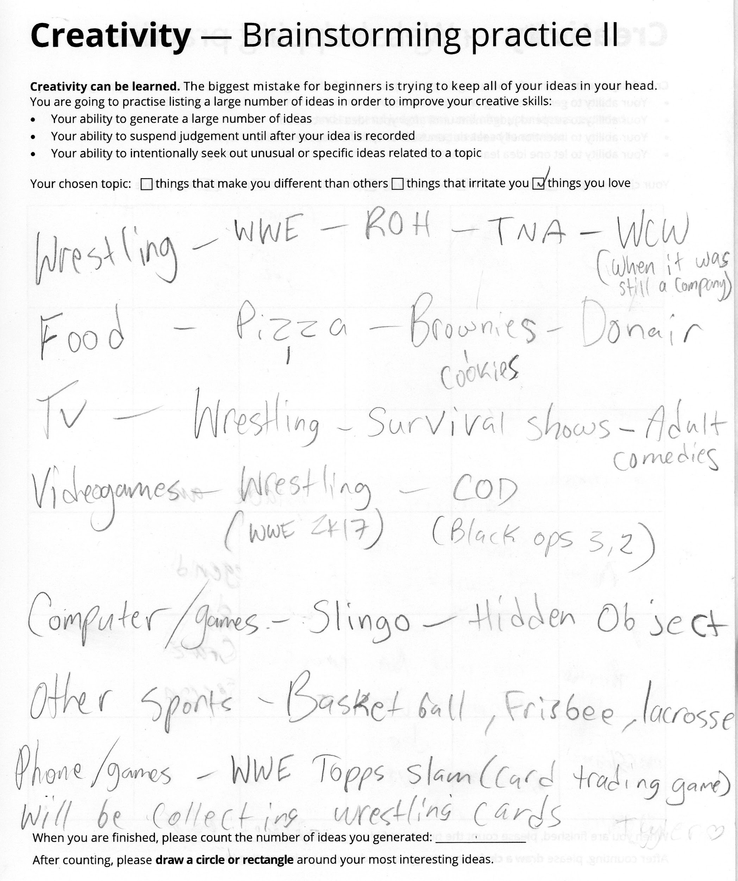
Creative styles:
The linker
የፈጠራ ቅጦች: ማገናኛው
الأنماط الإبداعية: الرابط
Estils creatius: l'enllaçador
创意风格：链接器
سبک های خلاق: پیوند دهنده
रचनात्मक शैलियाँ: लिंकर
クリエイティブスタイル：リンカー
크리에이티브 스타일: 링커
Şêweyên afirîner: Girêdêr
Estilos criativos: O vinculador
ਰਚਨਾਤਮਕ ਸਟਾਈਲ: ਲਿੰਕਰ
Креативные стили: Компоновщик
Hababka hal-abuurka leh: Xiriiriyaha
Estilos creativos: El enlazador
Mitindo ya ubunifu: Kiunganishi
Mga malikhaing istilo: Ang linker
Yaratıcı stiller: Bağlayıcı
Творчі стилі: Лінкер
Phong cách sáng tạo: Người liên kết
Notes:
Current Art 10 languages next to English, Summer 2025 generated on 8/10/2025
Creative styles: The linker
===
shqiptare - Albanian
Stilet krijuese: Lidhësi
አማርኛ - Amharic
የፈጠራ ቅጦች: ማገናኛው
عربي - Arabic
الأنماط الإبداعية: الرابط
հայերեն - Armenian
Ստեղծագործական ոճեր. կապող
Català - Catalan
Estils creatius: l'enllaçador
中文 - Chinese
创意风格：链接器
Nederlands - Dutch
Creatieve stijlen: De linker
فارسی - Farsi
سبک های خلاق: پیوند دهنده
Français - French
Styles créatifs : Le linker
Deutsch - German
Kreative Stile: Der Linker
ગુજરાતી - Gujarati
સર્જનાત્મક શૈલીઓ: લિંકર
हिंदी - Hindi
रचनात्मक शैलियाँ: लिंकर
Italiano - Italian
Stili creativi: il linker
日本語 - Japanese
クリエイティブスタイル：リンカー
한국어 - Korean
크리에이티브 스타일: 링커
Kurdî - Kurdish
Şêweyên afirîner: Girêdêr
Melayu - Malay
Gaya kreatif: Penghubung
മലയാളം - Malayalam
ക്രിയേറ്റീവ് ശൈലികൾ: ലിങ്കർ
नेपाली - Nepali
रचनात्मक शैलीहरू: लिङ्कर
پښتو - Pashto
تخلیقي سټایلونه: لینکر
Português - Portuguese
Estilos criativos: O vinculador
ਪੰਜਾਬੀ - Punjabi
ਰਚਨਾਤਮਕ ਸਟਾਈਲ: ਲਿੰਕਰ
Русский - Russian
Креативные стили: Компоновщик
српски - Serbian
Креативни стилови: повезивач
Soomaali - Somali
Hababka hal-abuurka leh: Xiriiriyaha
Español - Spanish
Estilos creativos: El enlazador
basa Sunda - Sundanese
gaya kreatif: The linker
kiswahili - Swahili
Mitindo ya ubunifu: Kiunganishi
svenska - Swedish
Kreativa stilar: Länken
Tagalog
Mga malikhaing istilo: Ang linker
தமிழ் - Tamil
கிரியேட்டிவ் பாணிகள்: இணைப்பான்
แบบไทย - Thai
สไตล์สร้างสรรค์: ตัวเชื่อมโยง
Türkçe - Turkish
Yaratıcı stiller: Bağlayıcı
Українська - Ukrainian
Творчі стилі: Лінкер
اردو - Urdu
تخلیقی انداز: لنکر
Tiếng Việt - Vietnamese
Phong cách sáng tạo: Người liên kết

Slide 56
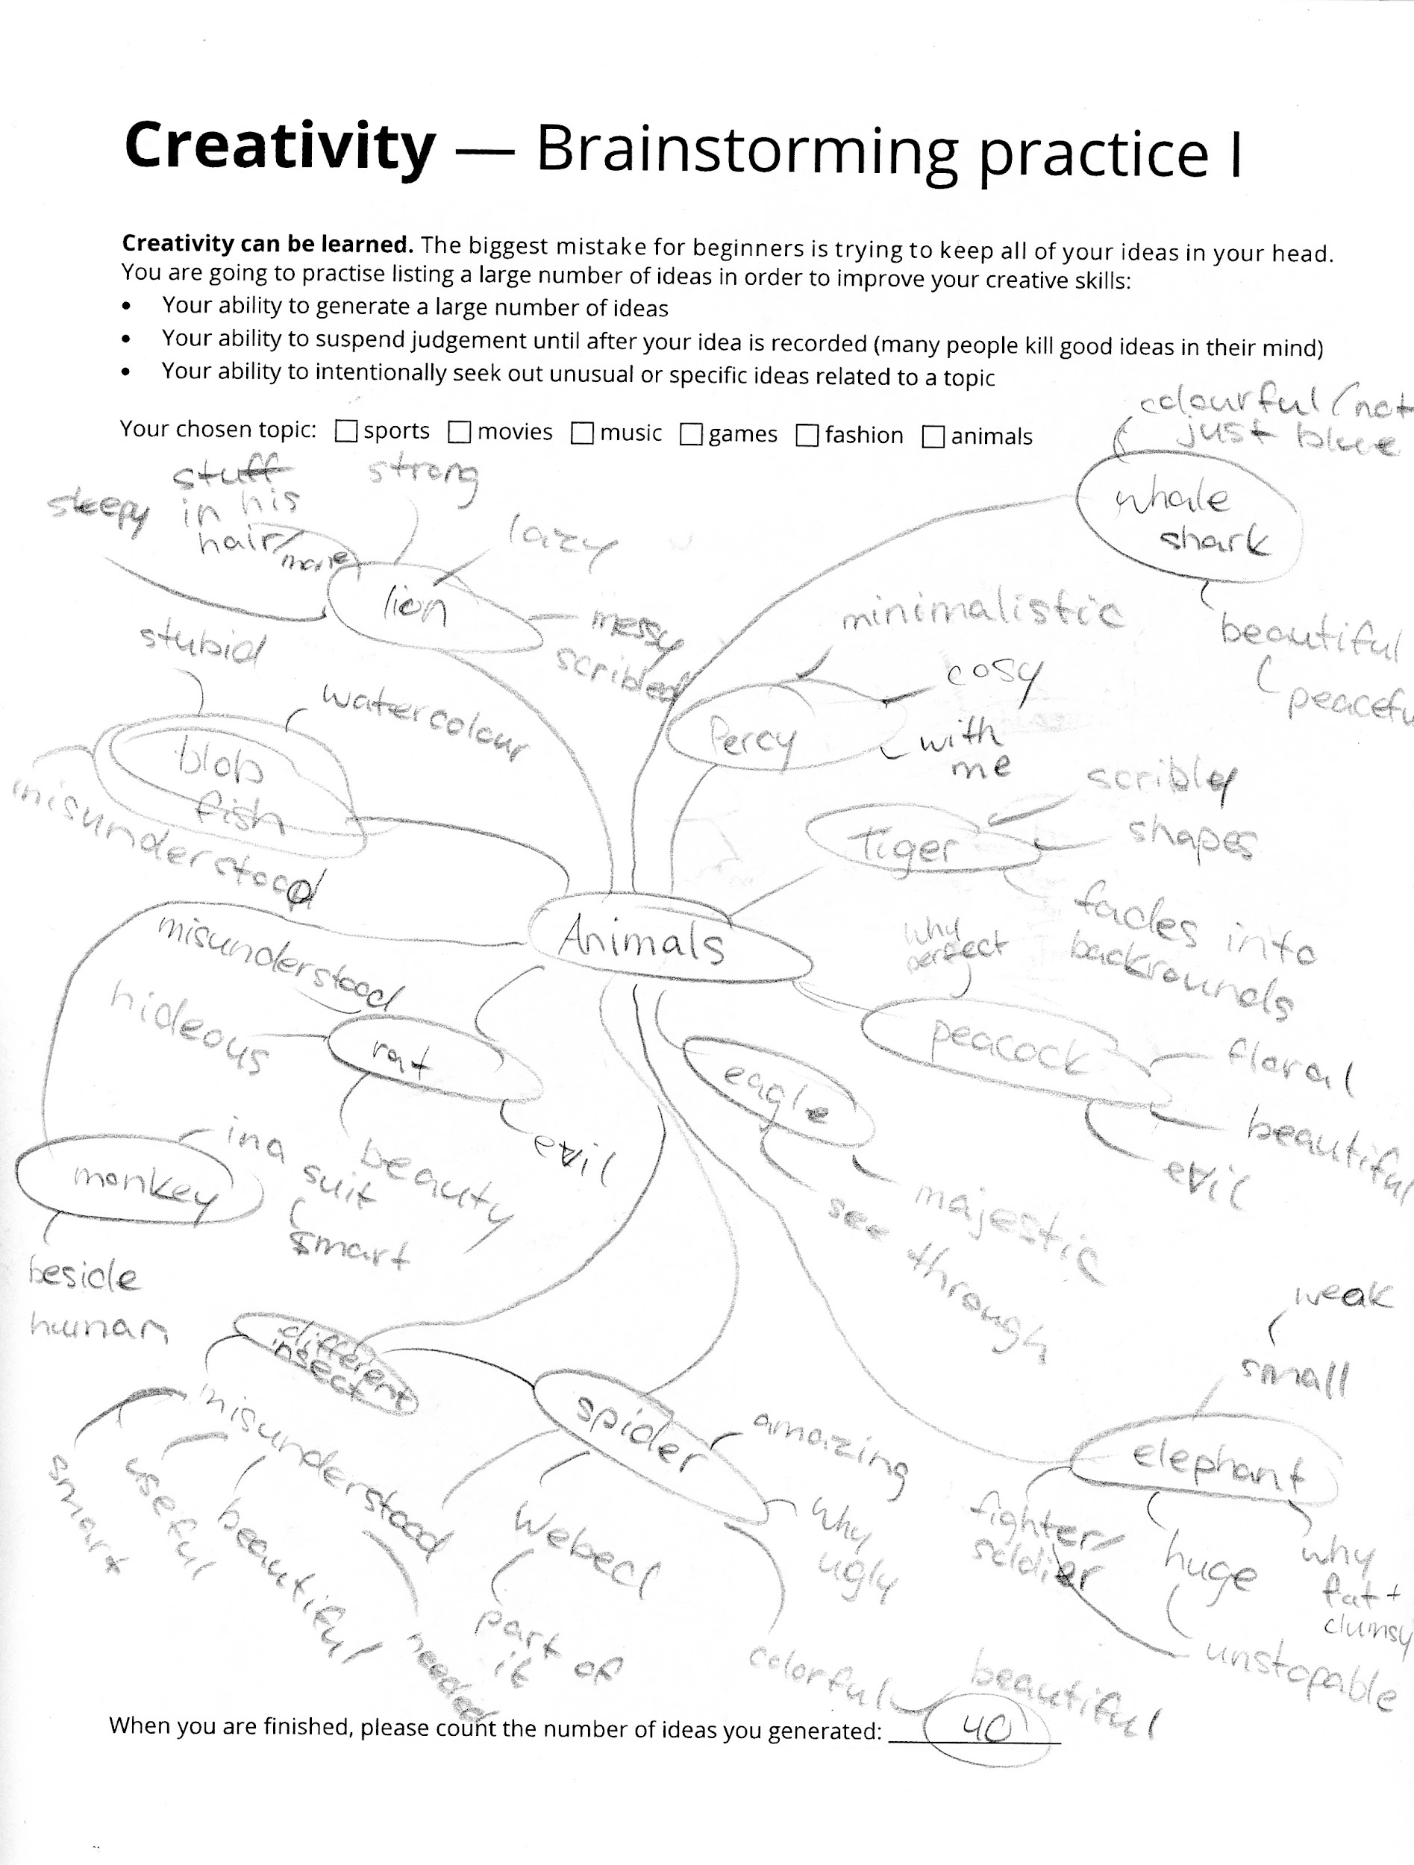
Creative styles:
The web mapper
የፈጠራ ቅጦች፡ የድር ካርታው
الأنماط الإبداعية: مخطط الويب
Estils creatius: el mapa web
创意风格：网络映射器
سبک‌های خلاق: نقشه‌بردار وب
रचनात्मक शैलियाँ: वेब मैपर
クリエイティブスタイル: ウェブマッパー
크리에이티브 스타일: 웹 매퍼
Şêweyên afirîner: Nexşeya malperê
Estilos criativos: O mapeador da web
ਰਚਨਾਤਮਕ ਸ਼ੈਲੀਆਂ: ਵੈੱਬ ਮੈਪਰ
Творческие стили: веб-картограф
Hababka hal-abuurka leh: Khariidadda shabakadda
Estilos creativos: El mapeador web
Mitindo ya ubunifu: Ramani ya wavuti
Mga malikhaing istilo: Ang web mapper
Yaratıcı stiller: Web haritacısı
Творчі стилі: веб-картограф
Phong cách sáng tạo: Người lập bản đồ web
Notes:
Current Art 10 languages next to English, Summer 2025 generated on 8/10/2025
Creative styles: The web mapper
===
shqiptare - Albanian
Stilet krijuese: Hartuesi i uebit
አማርኛ - Amharic
የፈጠራ ቅጦች፡ የድር ካርታው
عربي - Arabic
الأنماط الإبداعية: مخطط الويب
հայերեն - Armenian
Ստեղծագործական ոճեր. վեբ քարտեզագրող
Català - Catalan
Estils creatius: el mapa web
中文 - Chinese
创意风格：网络映射器
Nederlands - Dutch
Creatieve stijlen: de webmapper
فارسی - Farsi
سبک‌های خلاق: نقشه‌بردار وب
Français - French
Styles créatifs : Le mappeur Web
Deutsch - German
Kreative Stile: Der Web-Mapper
ગુજરાતી - Gujarati
સર્જનાત્મક શૈલીઓ: વેબ મેપર
हिंदी - Hindi
रचनात्मक शैलियाँ: वेब मैपर
Italiano - Italian
Stili creativi: il web mapper
日本語 - Japanese
クリエイティブスタイル: ウェブマッパー
한국어 - Korean
크리에이티브 스타일: 웹 매퍼
Kurdî - Kurdish
Şêweyên afirîner: Nexşeya malperê
Melayu - Malay
Gaya kreatif: Pemeta web
മലയാളം - Malayalam
ക്രിയേറ്റീവ് ശൈലികൾ: വെബ് മാപ്പർ
नेपाली - Nepali
रचनात्मक शैलीहरू: वेब म्यापर
پښتو - Pashto
تخلیقی سټایلونه: د ویب نقشه جوړونکی
Português - Portuguese
Estilos criativos: O mapeador da web
ਪੰਜਾਬੀ - Punjabi
ਰਚਨਾਤਮਕ ਸ਼ੈਲੀਆਂ: ਵੈੱਬ ਮੈਪਰ
Русский - Russian
Творческие стили: веб-картограф
српски - Serbian
Креативни стилови: Веб мапер
Soomaali - Somali
Hababka hal-abuurka leh: Khariidadda shabakadda
Español - Spanish
Estilos creativos: El mapeador web
basa Sunda - Sundanese
Gaya kreatif: The web mapper
kiswahili - Swahili
Mitindo ya ubunifu: Ramani ya wavuti
svenska - Swedish
Kreativa stilar: Webbkartaren
Tagalog
Mga malikhaing istilo: Ang web mapper
தமிழ் - Tamil
கிரியேட்டிவ் ஸ்டைல்கள்: வலை மேப்பர்
แบบไทย - Thai
สไตล์สร้างสรรค์: เว็บแมปเปอร์
Türkçe - Turkish
Yaratıcı stiller: Web haritacısı
Українська - Ukrainian
Творчі стилі: веб-картограф
اردو - Urdu
تخلیقی طرزیں: ویب میپر
Tiếng Việt - Vietnamese
Phong cách sáng tạo: Người lập bản đồ web

Slide 57
Some people did some very interesting things
አንዳንድ ሰዎች አንዳንድ በጣም አስደሳች ነገሮችን አደረጉ
لقد فعل بعض الناس بعض الأشياء المثيرة للاهتمام للغاية
Algunes persones van fer coses molt interessants
有些人做了一些非常有趣的事情
برخی از افراد کارهای بسیار جالبی انجام دادند
कुछ लोगों ने कुछ बहुत ही दिलचस्प काम किए
非常に興味深いことをした人たちもいました
어떤 사람들은 매우 흥미로운 일을 했습니다.
Hin kesan tiştên pir balkêş kirin
Algumas pessoas fizeram coisas muito interessantes
ਕੁਝ ਲੋਕਾਂ ਨੇ ਬਹੁਤ ਦਿਲਚਸਪ ਗੱਲਾਂ ਕੀਤੀਆਂ
Некоторые люди делали очень интересные вещи.
Dadka qaar waxay sameeyeen waxyaabo aad u xiiso badan
Algunas personas hicieron cosas muy interesantes.
Baadhi ya watu walifanya mambo ya kuvutia sana
Ang ilang mga tao ay gumawa ng ilang mga kawili-wiling bagay
Bazı insanlar çok ilginç şeyler yaptı
Деякі люди робили дуже цікаві речі
Một số người đã làm một số điều rất thú vị
Notes:
Current Art 10 languages centred next to English, Summer 2025 generated on 8/9/2025
Some people did some very interesting things
===
shqiptare - Albanian
Disa njerëz bënë disa gjëra shumë interesante
አማርኛ - Amharic
አንዳንድ ሰዎች አንዳንድ በጣም አስደሳች ነገሮችን አደረጉ
عربي - Arabic
لقد فعل بعض الناس بعض الأشياء المثيرة للاهتمام للغاية
հայերեն - Armenian
Որոշ մարդիկ շատ հետաքրքիր բաներ արեցին
Català - Catalan
Algunes persones van fer coses molt interessants
中文 - Chinese
有些人做了一些非常有趣的事情
Nederlands - Dutch
Sommige mensen hebben heel interessante dingen gedaan
فارسی - Farsi
برخی از افراد کارهای بسیار جالبی انجام دادند
Français - French
Certaines personnes ont fait des choses très intéressantes
Deutsch - German
Einige Leute haben sehr interessante Dinge getan
ગુજરાતી - Gujarati
કેટલાક લોકોએ ખૂબ જ રસપ્રદ વસ્તુઓ કરી
हिंदी - Hindi
कुछ लोगों ने कुछ बहुत ही दिलचस्प काम किए
Italiano - Italian
Alcune persone hanno fatto cose molto interessanti
日本語 - Japanese
非常に興味深いことをした人たちもいました
한국어 - Korean
어떤 사람들은 매우 흥미로운 일을 했습니다.
Kurdî - Kurdish
Hin kesan tiştên pir balkêş kirin
Melayu - Malay
Beberapa orang melakukan beberapa perkara yang sangat menarik
മലയാളം - Malayalam
ചിലർ വളരെ രസകരമായ ചില കാര്യങ്ങൾ ചെയ്തു
नेपाली - Nepali
केही मानिसहरूले धेरै रोचक कुराहरू गरे
پښتو - Pashto
ځینو خلکو په زړه پورې کارونه وکړل
Português - Portuguese
Algumas pessoas fizeram coisas muito interessantes
ਪੰਜਾਬੀ - Punjabi
ਕੁਝ ਲੋਕਾਂ ਨੇ ਬਹੁਤ ਦਿਲਚਸਪ ਗੱਲਾਂ ਕੀਤੀਆਂ
Русский - Russian
Некоторые люди делали очень интересные вещи.
српски - Serbian
Неки људи су радили неке веома занимљиве ствари
Soomaali - Somali
Dadka qaar waxay sameeyeen waxyaabo aad u xiiso badan
Español - Spanish
Algunas personas hicieron cosas muy interesantes.
basa Sunda - Sundanese
Sababaraha urang ngalakukeun sababaraha hal anu pikaresepeun pisan
kiswahili - Swahili
Baadhi ya watu walifanya mambo ya kuvutia sana
svenska - Swedish
Vissa människor gjorde mycket intressanta saker
Tagalog
Ang ilang mga tao ay gumawa ng ilang mga kawili-wiling bagay
தமிழ் - Tamil
சிலர் மிகவும் சுவாரஸ்யமான விஷயங்களைச் செய்தார்கள்
แบบไทย - Thai
บางคนทำสิ่งที่น่าสนใจมาก
Türkçe - Turkish
Bazı insanlar çok ilginç şeyler yaptı
Українська - Ukrainian
Деякі люди робили дуже цікаві речі
اردو - Urdu
کچھ لوگوں نے بہت دلچسپ باتیں کیں۔
Tiếng Việt - Vietnamese
Một số người đã làm một số điều rất thú vị

Slide 58
You get more ideas if you write down all the terrible ideas FIRST
በመጀመሪያ ሁሉንም አስፈሪ ሀሳቦች ከጻፉ ብዙ ሃሳቦችን ያገኛሉ።
ستحصل على المزيد من الأفكار إذا كتبت كل الأفكار الرهيبة أولاً.
Obteniu més idees si primer escriu totes les idees terribles.
如果您首先写下所有糟糕的想法，您就会获得更多的想法。
اگر ابتدا همه ایده های وحشتناک را یادداشت کنید، ایده های بیشتری دریافت خواهید کرد.
यदि आप सभी बुरे विचारों को पहले लिख लें तो आपको अधिक विचार मिलेंगे।
最初にひどいアイデアをすべて書き留めると、より多くのアイデアが得られます。
끔찍한 아이디어를 먼저 다 적어두면 더 많은 아이디어가 나올 거예요.
Ger hûn PÊŞÎ hemî ramanên tirsnak binivîsin hûn bêtir ramanan digirin.
Você terá mais ideias se anotar todas as ideias terríveis PRIMEIRO.
ਜੇਕਰ ਤੁਸੀਂ ਸਭ ਭਿਆਨਕ ਵਿਚਾਰਾਂ ਨੂੰ ਸਭ ਤੋਂ ਪਹਿਲਾਂ ਲਿਖਦੇ ਹੋ ਤਾਂ ਤੁਹਾਨੂੰ ਹੋਰ ਵਿਚਾਰ ਮਿਲਦੇ ਹਨ।
У вас появится больше идей, если СНАЧАЛА вы запишете все ужасные идеи.
Waxaad helaysaa fikrado badan haddii aad qorto dhammaan fikradaha xunxun.
Obtendrás más ideas si escribes todas las ideas terribles PRIMERO.
Unapata mawazo zaidi ikiwa utaandika mawazo yote mabaya KWANZA.
Makakakuha ka ng mas maraming ideya kung isusulat mo MUNA ang lahat ng kakila-kilabot na ideya.
Eğer önce tüm korkunç fikirleri yazarsanız daha fazla fikir edinirsiniz.
Ви отримаєте більше ідей, якщо запишете всі жахливі ідеї ПЕРШИМ.
Bạn sẽ có nhiều ý tưởng hơn nếu trước tiên hãy viết ra tất cả những ý tưởng tồi tệ.
Notes:
Current Art 10 languages next to English, Summer 2025 generated on 8/11/2025
You get more ideas if you write down all the terrible ideas FIRST.
===
shqiptare - Albanian
Ju merrni më shumë ide nëse shkruani PARË të gjitha idetë e tmerrshme.
አማርኛ - Amharic
በመጀመሪያ ሁሉንም አስፈሪ ሀሳቦች ከጻፉ ብዙ ሃሳቦችን ያገኛሉ።
عربي - Arabic
ستحصل على المزيد من الأفكار إذا كتبت كل الأفكار الرهيبة أولاً.
հայերեն - Armenian
Դուք ավելի շատ գաղափարներ կստանաք, եթե նախ գրեք բոլոր սարսափելի գաղափարները:
Català - Catalan
Obteniu més idees si primer escriu totes les idees terribles.
中文 - Chinese
如果您首先写下所有糟糕的想法，您就会获得更多的想法。
Nederlands - Dutch
Je krijgt meer ideeën als je EERST alle vreselijke ideeën opschrijft.
فارسی - Farsi
اگر ابتدا همه ایده های وحشتناک را یادداشت کنید، ایده های بیشتری دریافت خواهید کرد.
Français - French
Vous aurez plus d’idées si vous écrivez d’abord toutes les idées terribles.
Deutsch - German
Sie bekommen mehr Ideen, wenn Sie ZUERST alle schrecklichen Ideen aufschreiben.
ગુજરાતી - Gujarati
જો તમે બધા ભયંકર વિચારો પ્રથમ લખો તો તમને વધુ વિચારો મળશે.
हिंदी - Hindi
यदि आप सभी बुरे विचारों को पहले लिख लें तो आपको अधिक विचार मिलेंगे।
Italiano - Italian
Se prima scrivi tutte le idee peggiori, otterrai più idee.
日本語 - Japanese
最初にひどいアイデアをすべて書き留めると、より多くのアイデアが得られます。
한국어 - Korean
끔찍한 아이디어를 먼저 다 적어두면 더 많은 아이디어가 나올 거예요.
Kurdî - Kurdish
Ger hûn PÊŞÎ hemî ramanên tirsnak binivîsin hûn bêtir ramanan digirin.
Melayu - Malay
Anda mendapat lebih banyak idea jika anda menulis semua idea yang mengerikan itu TERLEBIH DAHULU.
മലയാളം - Malayalam
ഭയാനകമായ എല്ലാ ആശയങ്ങളും ആദ്യം എഴുതിയാൽ നിങ്ങൾക്ക് കൂടുതൽ ആശയങ്ങൾ ലഭിക്കും.
नेपाली - Nepali
यदि तपाईंले सबै भयानक विचारहरू पहिले लेख्नुभयो भने तपाईंले थप विचारहरू पाउनुहुनेछ।
پښتو - Pashto
تاسو ډیر نظرونه ترلاسه کوئ که تاسو ټول ډارونکي نظرونه لومړی ولیکئ.
Português - Portuguese
Você terá mais ideias se anotar todas as ideias terríveis PRIMEIRO.
ਪੰਜਾਬੀ - Punjabi
ਜੇਕਰ ਤੁਸੀਂ ਸਭ ਭਿਆਨਕ ਵਿਚਾਰਾਂ ਨੂੰ ਸਭ ਤੋਂ ਪਹਿਲਾਂ ਲਿਖਦੇ ਹੋ ਤਾਂ ਤੁਹਾਨੂੰ ਹੋਰ ਵਿਚਾਰ ਮਿਲਦੇ ਹਨ।
Русский - Russian
У вас появится больше идей, если СНАЧАЛА вы запишете все ужасные идеи.
српски - Serbian
Добићете више идеја ако ПРВО запишете све страшне идеје.
Soomaali - Somali
Waxaad helaysaa fikrado badan haddii aad qorto dhammaan fikradaha xunxun.
Español - Spanish
Obtendrás más ideas si escribes todas las ideas terribles PRIMERO.
basa Sunda - Sundanese
Anjeun bakal nampi langkung seueur ideu upami anjeun nyerat sadaya ideu anu pikasieuneun.
kiswahili - Swahili
Unapata mawazo zaidi ikiwa utaandika mawazo yote mabaya KWANZA.
svenska - Swedish
Du får fler idéer om du först skriver ner alla hemska idéer.
Tagalog
Makakakuha ka ng mas maraming ideya kung isusulat mo MUNA ang lahat ng kakila-kilabot na ideya.
தமிழ் - Tamil
எல்லா பயங்கரமான யோசனைகளையும் முதலில் எழுதினால் அதிக யோசனைகளைப் பெறுவீர்கள்.
แบบไทย - Thai
คุณจะได้ไอเดียมากขึ้นหากคุณเขียนไอเดียแย่ๆ ทั้งหมดลงไปก่อน
Türkçe - Turkish
Eğer önce tüm korkunç fikirleri yazarsanız daha fazla fikir edinirsiniz.
Українська - Ukrainian
Ви отримаєте більше ідей, якщо запишете всі жахливі ідеї ПЕРШИМ.
اردو - Urdu
اگر آپ تمام خوفناک خیالات کو پہلے لکھتے ہیں تو آپ کو مزید آئیڈیاز ملتے ہیں۔
Tiếng Việt - Vietnamese
Bạn sẽ có nhiều ý tưởng hơn nếu trước tiên hãy viết ra tất cả những ý tưởng tồi tệ.

Slide 59
Creativity can be learned and practiced.
You can improve your ability to generate ideas.
Remember:
Write down all your bad ideas first!
Listen to what other people are writing - it is excellent to be inspired by others. Write down your favourites!
Notes:
Record Art 10 translations in notes only, Summer 2025 generated on 8/12/2025
Creativity can be learned and practiced. You can improve your ability to generate ideas. Remember: Write down all your bad ideas first! Listen to what other people are writing - it is excellent to be inspired by others. Write down your favourites!
===
shqiptare - Albanian
Kreativiteti mund të mësohet dhe praktikohet. Ju mund të përmirësoni aftësinë tuaj për të gjeneruar ide. Mbani mend: Shkruani së pari të gjitha idetë tuaja të këqija! Dëgjoni atë që njerëzit e tjerë po shkruajnë - është e shkëlqyer të frymëzohesh nga të tjerët. Shkruani të preferuarat tuaja!
አማርኛ - Amharic
ፈጠራን መማር እና መለማመድ ይቻላል. ሀሳቦችን የማፍለቅ ችሎታዎን ማሻሻል ይችላሉ። አስታውሱ፡ በመጀመሪያ ሁሉንም መጥፎ ሃሳቦችዎን ይፃፉ! ሌሎች ሰዎች የሚጽፉትን ያዳምጡ - በሌሎች መነሳሳት በጣም ጥሩ ነው። ተወዳጆችዎን ይፃፉ!
عربي - Arabic
يمكن تعلم الإبداع وممارسته. يمكنك تحسين قدرتك على توليد الأفكار. تذكر: دوّن جميع أفكارك السيئة أولًا! استمع لما يكتبه الآخرون - من الرائع أن تستلهم منهم. دوّن أفكارك المفضلة!
հայերեն - Armenian
Ստեղծագործությունը կարելի է սովորել և կիրառել: Դուք կարող եք բարելավել գաղափարներ առաջացնելու ձեր ունակությունը: Հիշեք. նախ գրեք ձեր բոլոր վատ մտքերը: Լսեք, թե ինչ են գրում ուրիշները. հիանալի է ոգեշնչվել ուրիշներից: Գրի՛ր քո նախընտրածները:
Català - Catalan
La creativitat es pot aprendre i practicar. Pots millorar la teva capacitat per generar idees. Recordeu: primer escriu totes les teves males idees! Escolteu el que escriuen altres persones: és excel·lent inspirar-vos en els altres. Escriu els teus preferits!
中文 - Chinese
创造力是可以学习和练习的。你可以提升自己产生想法的能力。记住：先把你所有不好的想法都写下来！听听别人是怎么写的——受到别人的启发是很棒的。写下你最喜欢的！
Nederlands - Dutch
Creativiteit kun je leren en oefenen. Je kunt je vermogen om ideeën te genereren verbeteren. Onthoud: schrijf eerst al je slechte ideeën op! Luister naar wat anderen schrijven - het is geweldig om door anderen geïnspireerd te worden. Schrijf je favorieten op!
فارسی - Farsi
خلاقیت را می توان آموخت و تمرین کرد. شما می توانید توانایی خود را در تولید ایده بهبود بخشید. به یاد داشته باشید: ابتدا تمام ایده های بد خود را بنویسید! به آنچه دیگران می نویسند گوش دهید - بسیار عالی است که از دیگران الهام بگیرید. موارد دلخواه خود را بنویسید!
Français - French
La créativité s'apprend et se pratique. Vous pouvez améliorer votre capacité à générer des idées. N'oubliez pas : notez d'abord toutes vos mauvaises idées ! Écoutez ce que les autres écrivent ; c'est excellent de s'inspirer des autres. Notez vos préférées !
Deutsch - German
Kreativität lässt sich erlernen und üben. Sie können Ihre Fähigkeit, Ideen zu entwickeln, verbessern. Denken Sie daran: Schreiben Sie zuerst alle schlechten Ideen auf! Hören Sie zu, was andere schreiben – es ist großartig, sich von anderen inspirieren zu lassen. Schreiben Sie Ihre Favoriten auf!
ગુજરાતી - Gujarati
સર્જનાત્મકતા શીખી શકાય છે અને તેનો અભ્યાસ કરી શકાય છે. તમે વિચારો ઉત્પન્ન કરવાની તમારી ક્ષમતામાં સુધારો કરી શકો છો. યાદ રાખો: પહેલા તમારા બધા ખરાબ વિચારો લખો! અન્ય લોકો શું લખે છે તે સાંભળો - અન્ય લોકો દ્વારા પ્રેરિત થવું ઉત્તમ છે. તમારા મનપસંદ લખો!
हिंदी - Hindi
रचनात्मकता सीखी और अभ्यास की जा सकती है। आप अपने विचारों को उत्पन्न करने की क्षमता को बेहतर बना सकते हैं। याद रखें: पहले अपने सभी बुरे विचारों को लिख लें! दूसरे लोग क्या लिख रहे हैं, यह सुनें - दूसरों से प्रेरणा लेना बहुत अच्छा है। अपने पसंदीदा विचारों को लिखें!
Italiano - Italian
La creatività può essere appresa e praticata. Puoi migliorare la tua capacità di generare idee. Ricorda: scrivi prima tutte le tue cattive idee! Ascolta cosa scrivono gli altri: è fantastico lasciarsi ispirare dagli altri. Scrivi le tue preferite!
日本語 - Japanese
創造性は学び、練習することで向上します。アイデアを生み出す能力は向上します。覚えておいてください：まず、思いつかないアイデアをすべて書き出しましょう！他の人の書いたものを聞いてみましょう。他の人からインスピレーションを得るのは素晴らしいことです。気に入ったアイデアを書き留めておきましょう！
한국어 - Korean
창의력은 배우고 연습할 수 있습니다. 아이디어를 내는 능력을 향상시킬 수 있습니다. 기억하세요: 나쁜 아이디어는 먼저 모두 적어 두세요! 다른 사람들이 쓰는 글을 들어보세요. 다른 사람들에게서 영감을 얻는 것은 아주 좋은 일입니다. 가장 마음에 드는 아이디어를 적어 두세요!
Kurdî - Kurdish
Afirînerî dikare were hîn kirin û pratîk kirin. Hûn dikarin kapasîteya xwe ya afirandina ramanan baştir bikin. Bînin bîra xwe: Pêşî hemî ramanên xwe yên xirab binivîsin! Guh bidin kesên din çi dinivîsin - xweş e ku meriv ji yên din îlham bigire. Vebijêrkên xwe binivîse!
Melayu - Malay
Kreativiti boleh dipelajari dan diamalkan. Anda boleh meningkatkan keupayaan anda untuk menjana idea. Ingat: Tulis semua idea buruk anda dahulu! Dengar apa yang orang lain tulis - sangat baik untuk diilhamkan oleh orang lain. Tuliskan kegemaran anda!
മലയാളം - Malayalam
സർഗ്ഗാത്മകത പഠിക്കാനും പരിശീലിക്കാനും കഴിയും. ആശയങ്ങൾ സൃഷ്ടിക്കാനുള്ള നിങ്ങളുടെ കഴിവ് മെച്ചപ്പെടുത്താൻ കഴിയും. ഓർക്കുക: നിങ്ങളുടെ എല്ലാ മോശം ആശയങ്ങളും ആദ്യം എഴുതുക! മറ്റുള്ളവർ എഴുതുന്നത് ശ്രദ്ധിക്കുക - മറ്റുള്ളവരിൽ നിന്ന് പ്രചോദനം ഉൾക്കൊണ്ട് പ്രവർത്തിക്കുന്നത് നല്ലതാണ്. നിങ്ങളുടെ പ്രിയപ്പെട്ടവ എഴുതുക!
नेपाली - Nepali
रचनात्मकता सिक्न र अभ्यास गर्न सकिन्छ। तपाईं विचारहरू उत्पन्न गर्न आफ्नो क्षमता सुधार गर्न सक्नुहुन्छ। सम्झनुहोस्: पहिले तपाईका सबै खराब विचारहरू लेख्नुहोस्! अरू मानिसहरूले के लेखिरहेका छन् सुन्नुहोस् - यो अरूबाट प्रेरित हुन उत्कृष्ट छ। आफ्नो मनपर्ने तल लेख्नुहोस्!
پښتو - Pashto
خلاقیت زده او تمرین کیدی شي. تاسو کولی شئ د نظریاتو د پیدا کولو وړتیا ته وده ورکړئ. په یاد ولرئ: لومړی خپل ټول بد نظرونه ولیکئ! واورئ چې نور خلک څه لیکي - دا د نورو لخوا الهام اخیستل خورا ښه دي. خپلې خوښې ولیکئ!
Português - Portuguese
A criatividade pode ser aprendida e praticada. Você pode melhorar sua capacidade de gerar ideias. Lembre-se: anote todas as suas ideias ruins primeiro! Ouça o que outras pessoas estão escrevendo – é ótimo se inspirar em outras pessoas. Anote as suas favoritas!
ਪੰਜਾਬੀ - Punjabi
ਰਚਨਾਤਮਕਤਾ ਸਿੱਖੀ ਅਤੇ ਅਭਿਆਸ ਕੀਤੀ ਜਾ ਸਕਦੀ ਹੈ। ਤੁਸੀਂ ਵਿਚਾਰ ਪੈਦਾ ਕਰਨ ਦੀ ਆਪਣੀ ਯੋਗਤਾ ਵਿੱਚ ਸੁਧਾਰ ਕਰ ਸਕਦੇ ਹੋ। ਯਾਦ ਰੱਖੋ: ਪਹਿਲਾਂ ਆਪਣੇ ਸਾਰੇ ਬੁਰੇ ਵਿਚਾਰਾਂ ਨੂੰ ਲਿਖੋ! ਸੁਣੋ ਕਿ ਹੋਰ ਲੋਕ ਕੀ ਲਿਖ ਰਹੇ ਹਨ - ਦੂਜਿਆਂ ਦੁਆਰਾ ਪ੍ਰੇਰਿਤ ਹੋਣਾ ਬਹੁਤ ਵਧੀਆ ਹੈ। ਆਪਣੇ ਮਨਪਸੰਦ ਲਿਖੋ!
Русский - Russian
Творчеству можно научиться и практиковаться. Вы можете улучшить свою способность генерировать идеи. Помните: сначала записывайте все свои неудачные идеи! Слушайте, что пишут другие — вдохновляться ими — это здорово. Записывайте то, что вам нравится!
српски - Serbian
Креативност се може научити и вежбати. Можете побољшати своју способност генерисања идеја. Запамтите: прво запишите све своје лоше идеје! Слушајте шта други пишу - одлично је бити инспирисан другима. Запишите своје фаворите!
Soomaali - Somali
Hal-abuurka waa la baran karaa oo lagu dhaqmi karaa. Waxaad hagaajin kartaa awoodaada inaad fikrado abuurto. Xusuusnow: Qor dhammaan fikradahaaga xun marka hore! Dhegayso waxa ay dadka kale qorayaan - aad bay u fiican tahay in lagu dhiirigeliyo kuwa kale. Qor waxa aad jeceshahay!
Español - Spanish
La creatividad se puede aprender y practicar. Puedes mejorar tu capacidad para generar ideas. Recuerda: ¡Anota primero tus malas ideas! Escucha lo que escriben los demás; es excelente inspirarse en ellos. ¡Anota tus favoritas!
basa Sunda - Sundanese
Kreativitas tiasa diajar sareng dipraktékkeun. Anjeun tiasa ningkatkeun kamampuan anjeun pikeun ngahasilkeun ideu. Émut: Tuliskeun heula ideu goréng anjeun! Dengekeun naon anu ditulis ku batur - éta saé pikeun diideuan ku batur. Tuliskeun karesep anjeun!
kiswahili - Swahili
Ubunifu unaweza kujifunza na kutekelezwa. Unaweza kuboresha uwezo wako wa kutoa mawazo. Kumbuka: Andika mawazo yako yote mabaya kwanza! Sikiliza kile ambacho watu wengine wanaandika - ni bora kuhamasishwa na wengine. Andika vipendwa vyako!
svenska - Swedish
Kreativitet kan läras och övas. Du kan förbättra din förmåga att generera idéer. Kom ihåg: Skriv ner alla dina dåliga idéer först! Lyssna på vad andra skriver – det går utmärkt att inspireras av andra. Skriv ner dina favoriter!
Tagalog
Ang pagkamalikhain ay maaaring matutunan at maisabuhay. Maaari mong pagbutihin ang iyong kakayahang bumuo ng mga ideya. Tandaan: Isulat muna ang lahat ng iyong masamang ideya! Makinig sa kung ano ang isinusulat ng ibang tao - napakahusay na maging inspirasyon ng iba. Isulat ang iyong mga paborito!
தமிழ் - Tamil
படைப்பாற்றலை கற்று பயிற்சி செய்யலாம். யோசனைகளை உருவாக்கும் திறனை நீங்கள் மேம்படுத்தலாம். நினைவில் கொள்ளுங்கள்: உங்கள் எல்லா கெட்ட எண்ணங்களையும் முதலில் எழுதுங்கள்! மற்றவர்கள் எழுதுவதைக் கேளுங்கள் - மற்றவர்களால் ஈர்க்கப்படுவது சிறந்தது. உங்களுக்கு பிடித்தவற்றை எழுதுங்கள்!
แบบไทย - Thai
ความคิดสร้างสรรค์สามารถเรียนรู้และฝึกฝนได้ คุณสามารถพัฒนาความสามารถในการสร้างสรรค์ไอเดียได้ จำไว้ว่า: จดไอเดียที่ไม่ดีทั้งหมดของคุณลงไปก่อน! ฟังสิ่งที่คนอื่นเขียน - การได้รับแรงบันดาลใจจากคนอื่นนั้นยอดเยี่ยมมาก จดไอเดียที่คุณชอบที่สุดลงไป!
Türkçe - Turkish
Yaratıcılık öğrenilebilir ve uygulanabilir. Fikir üretme yeteneğinizi geliştirebilirsiniz. Unutmayın: Önce tüm kötü fikirlerinizi yazın! Başkalarının yazdıklarına kulak verin; başkalarından ilham almak harikadır. En sevdiklerinizi yazın!
Українська - Ukrainian
Творчості можна навчитися і практикувати. Ви можете покращити свою здатність генерувати ідеї. Пам’ятайте: спочатку запишіть усі свої погані ідеї! Слухайте, що пишуть інші люди - чудово надихатися іншими. Запишіть свої улюблені!
اردو - Urdu
تخلیقی صلاحیتوں کو سیکھا اور اس پر عمل کیا جا سکتا ہے۔ آپ خیالات پیدا کرنے کی اپنی صلاحیت کو بہتر بنا سکتے ہیں۔ یاد رکھیں: پہلے اپنے تمام برے خیالات لکھ لیں! دوسرے لوگ کیا لکھ رہے ہیں اسے سنیں - دوسروں سے متاثر ہونا بہترین ہے۔ اپنے پسندیدہ لکھیں!
Tiếng Việt - Vietnamese
Sáng tạo có thể được học hỏi và rèn luyện. Bạn có thể cải thiện khả năng nảy sinh ý tưởng. Hãy nhớ: Hãy viết ra tất cả những ý tưởng tồi tệ của bạn trước! Hãy lắng nghe những gì người khác viết - được truyền cảm hứng từ người khác là điều tuyệt vời. Hãy viết ra những ý tưởng yêu thích của bạn!

Slide 61
Some people already started to practice shading 😊
አንዳንድ ሰዎች ቀድሞውንም ጥላሸት መለማመድ ጀመሩ
بدأ بعض الأشخاص بالفعل في ممارسة التظليل
Algunes persones ja van començar a practicar l'ombrejat
有些人已经开始练习阴影
برخی از افراد قبلاً شروع به تمرین سایه زدن کرده اند
कुछ लोगों ने पहले से ही छायांकन का अभ्यास शुरू कर दिया है
すでにシェーディングの練習を始めている人もいる
이미 셰이딩 연습을 시작한 사람들도 있습니다
Hin kesan jixwe dest bi pratîkkirina siyê kirine
Algumas pessoas já começaram a praticar o sombreamento
ਕੁਝ ਲੋਕ ਪਹਿਲਾਂ ਹੀ ਸ਼ੇਡਿੰਗ ਦਾ ਅਭਿਆਸ ਕਰਨ ਲੱਗ ਪਏ ਹਨ
Некоторые люди уже начали практиковать штриховку
Dadka qaar ayaa durba bilaabay inay ku celceliyaan hadhka
Algunas personas ya comenzaron a practicar el sombreado.
Watu wengine tayari wameanza kufanya mazoezi ya kivuli
Ang ilang mga tao ay nagsimula nang magsanay ng pagtatabing
Bazı insanlar gölgelendirmeyi uygulamaya başladı bile
Деякі люди вже почали практикувати затінення
Một số người đã bắt đầu thực hành tô bóng
Notes:
Current Art 10 languages centred under English, Summer 2025 generated on 8/12/2025
Some people already started to practice shading
===
shqiptare - Albanian
Disa njerëz tashmë kanë filluar të praktikojnë hijezimin
አማርኛ - Amharic
አንዳንድ ሰዎች ቀድሞውንም ጥላሸት መለማመድ ጀመሩ
عربي - Arabic
بدأ بعض الأشخاص بالفعل في ممارسة التظليل
հայերեն - Armenian
Որոշ մարդիկ արդեն սկսել են զբաղվել ստվերում
Català - Catalan
Algunes persones ja van començar a practicar l'ombrejat
中文 - Chinese
有些人已经开始练习阴影
Nederlands - Dutch
Sommige mensen zijn al begonnen met het oefenen van schaduwen
فارسی - Farsi
برخی از افراد قبلاً شروع به تمرین سایه زدن کرده اند
Français - French
Certaines personnes ont déjà commencé à pratiquer l'ombrage
Deutsch - German
Einige Leute haben bereits begonnen, Schattierungen zu üben
ગુજરાતી - Gujarati
કેટલાક લોકોએ પહેલેથી જ શેડિંગની પ્રેક્ટિસ કરવાનું શરૂ કર્યું છે
हिंदी - Hindi
कुछ लोगों ने पहले से ही छायांकन का अभ्यास शुरू कर दिया है
Italiano - Italian
Alcune persone hanno già iniziato a praticare l'ombreggiatura
日本語 - Japanese
すでにシェーディングの練習を始めている人もいる
한국어 - Korean
이미 셰이딩 연습을 시작한 사람들도 있습니다
Kurdî - Kurdish
Hin kesan jixwe dest bi pratîkkirina siyê kirine
Melayu - Malay
Beberapa orang sudah mula mengamalkan teduhan
മലയാളം - Malayalam
ചില ആളുകൾ ഇതിനകം ഷേഡിംഗ് പരിശീലിക്കാൻ തുടങ്ങി
नेपाली - Nepali
केही मानिसहरू पहिले नै छायांकन अभ्यास गर्न थाले
پښتو - Pashto
ځینې ​​خلک لا دمخه د سیوري کولو تمرین پیل کړی
Português - Portuguese
Algumas pessoas já começaram a praticar o sombreamento
ਪੰਜਾਬੀ - Punjabi
ਕੁਝ ਲੋਕ ਪਹਿਲਾਂ ਹੀ ਸ਼ੇਡਿੰਗ ਦਾ ਅਭਿਆਸ ਕਰਨ ਲੱਗ ਪਏ ਹਨ
Русский - Russian
Некоторые люди уже начали практиковать штриховку
српски - Serbian
Неки људи су већ почели да практикују сенчење
Soomaali - Somali
Dadka qaar ayaa durba bilaabay inay ku celceliyaan hadhka
Español - Spanish
Algunas personas ya comenzaron a practicar el sombreado.
basa Sunda - Sundanese
Sababaraha urang geus mimiti latihan shading
kiswahili - Swahili
Watu wengine tayari wameanza kufanya mazoezi ya kivuli
svenska - Swedish
Vissa människor har redan börjat öva på skuggning
Tagalog
Ang ilang mga tao ay nagsimula nang magsanay ng pagtatabing
தமிழ் - Tamil
சிலர் ஏற்கனவே ஷேடிங் பயிற்சி செய்ய ஆரம்பித்துள்ளனர்
แบบไทย - Thai
บางคนก็เริ่มฝึกลงเงาแล้ว
Türkçe - Turkish
Bazı insanlar gölgelendirmeyi uygulamaya başladı bile
Українська - Ukrainian
Деякі люди вже почали практикувати затінення
اردو - Urdu
کچھ لوگوں نے پہلے ہی شیڈنگ کی مشق شروع کر دی ہے۔
Tiếng Việt - Vietnamese
Một số người đã bắt đầu thực hành tô bóng

Slide 62
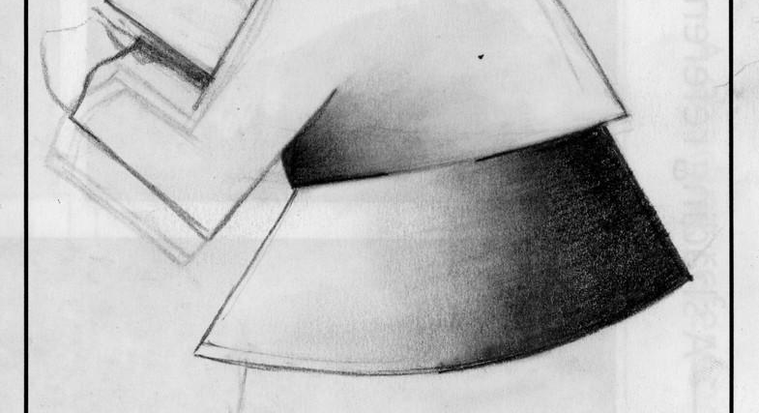
blending
in drawing: mixing from light to dark greys; in painting: mixing from one colour to another
مزج
混合
مخلوط کردن
블렌딩
paghahalo
змішування
përzierjen
միաձուլում
vermengen
mélange
Mischen
सम्मिश्रण
ブレンドする
tevlihevkirin
मिश्रण
مخلوط
ਮਿਲਾਉਣਾ
Misturando
смешивание
isku dhafka
mezcla
kuchanganya
การผสม
harmanlama
pha trộn
Notes:
Current Art 10 languages vocabulary, Late Fall 2023
in drawing: mixing from light to dark greys; in painting: mixing from one colour to another
Shortened text:
blending
===
عربي - Arabic
مزج: في الرسم: المزج بين الرمادي الفاتح والرمادي الداكن؛ وفي الرسم: الخلط من لون إلى آخر
中文 - Chinese
混合: 在绘画中：从浅灰色到深灰色的混合；在绘画中：从一种颜色混合到另一种颜色
فارسی - Farsi
مخلوط کردن: در طراحی: مخلوط کردن از خاکستری روشن تا تیره. در نقاشی: اختلاط از یک رنگ به رنگ دیگر
한국어 - Korean
블렌딩: 그림에서: 밝은 회색에서 어두운 회색까지 혼합; 그림에서: 한 색상에서 다른 색상으로 혼합
Tagalog
paghahalo: sa pagguhit: paghahalo mula sa liwanag hanggang sa madilim na kulay abo; sa pagpipinta: paghahalo mula sa isang kulay patungo sa isa pa
Українська - Ukrainian
змішування: в малюнку: змішування від світлого до темно-сірого; у живописі: змішування одного кольору з іншим
shqiptare - Albanian
përzierjen: në vizatim: përzierja nga gri të lehta në të errët; në pikturë: përzierja nga një ngjyrë në tjetrën
հայերեն - Armenian
միաձուլում: գծագրության մեջ՝ բացից մինչև մուգ մոխրագույնների խառնում; գեղանկարչության մեջ՝ մի գույնից մյուսը խառնելը
Nederlands - Dutch
vermengen: bij het tekenen: mengen van lichte tot donkere grijstinten; in de schilderkunst: het mengen van de ene kleur naar de andere
Français - French
mélange: en dessin : mélange des gris clairs aux gris foncés ; en peinture : mélanger d'une couleur à une autre
Deutsch - German
Mischen: beim Zeichnen: Mischen von hellen zu dunklen Grautönen; in der Malerei: Mischen von einer Farbe zur anderen
हिंदी - Hindi
सम्मिश्रण: ड्राइंग में: हल्के से गहरे भूरे रंग में मिश्रण; पेंटिंग में: एक रंग से दूसरे रंग में मिश्रण करना
日本語 - Japanese
ブレンドする: 描画中: 明るいグレーから暗いグレーまでを混合します。絵画において: ある色を別の色に混ぜる
Kurdî - Kurdish
tevlihevkirin: di xêzkirinê de: tevlihevkirina ji gewrên sivik berbi tarî; di boyaxkirinê de: tevlihevkirina ji rengekî bo yê din
नेपाली - Nepali
मिश्रण: रेखाचित्रमा: हल्का देखि गाढा खैरो सम्म मिश्रण; चित्रकलामा: एक रङबाट अर्कोमा मिश्रण
پښتو - Pashto
مخلوط: په انځور کې: د رڼا څخه تیاره خړ ته مخلوط کول؛ په نقاشۍ کې: له یو رنګ څخه بل ته مخلوط کول
ਪੰਜਾਬੀ - Punjabi
ਮਿਲਾਉਣਾ: ਡਰਾਇੰਗ ਵਿੱਚ: ਹਲਕੇ ਤੋਂ ਗੂੜ੍ਹੇ ਸਲੇਟੀ ਤੱਕ ਮਿਲਾਉਣਾ; ਪੇਂਟਿੰਗ ਵਿੱਚ: ਇੱਕ ਰੰਗ ਤੋਂ ਦੂਜੇ ਰੰਗ ਵਿੱਚ ਮਿਲਾਉਣਾ
Português - Portuguese
Misturando: no desenho: mistura de cinzas claros a escuros; na pintura: misturar de uma cor para outra
Русский - Russian
смешивание: в рисунке: смешивание от светлого к темно-серому; в живописи: смешивание одного цвета с другим
Soomaali - Somali
isku dhafka: sawirka: isku dhafka iftiinka ilaa cawl madow; rinjiyeynta: isku dhafka hal midab ilaa mid kale
Español - Spanish
mezcla: en dibujo: mezcla de grises claros a oscuros; en pintura: mezclar de un color a otro
kiswahili - Swahili
kuchanganya: katika kuchora: kuchanganya kutoka mwanga hadi kijivu giza; katika uchoraji: kuchanganya kutoka rangi moja hadi nyingine
แบบไทย - Thai
การผสม: ในการวาดภาพ: ผสมจากสีเทาอ่อนไปเป็นสีเทาเข้ม ในการทาสี: การผสมจากสีหนึ่งไปอีกสีหนึ่ง
Türkçe - Turkish
harmanlama: çizimde: açık grilerden koyu grilere geçiş; resimde: bir rengin diğerine karıştırılması
Tiếng Việt - Vietnamese
pha trộn: trong vẽ: trộn từ xám nhạt đến xám đậm; trong hội họa: trộn từ màu này sang màu khác

Slide 63
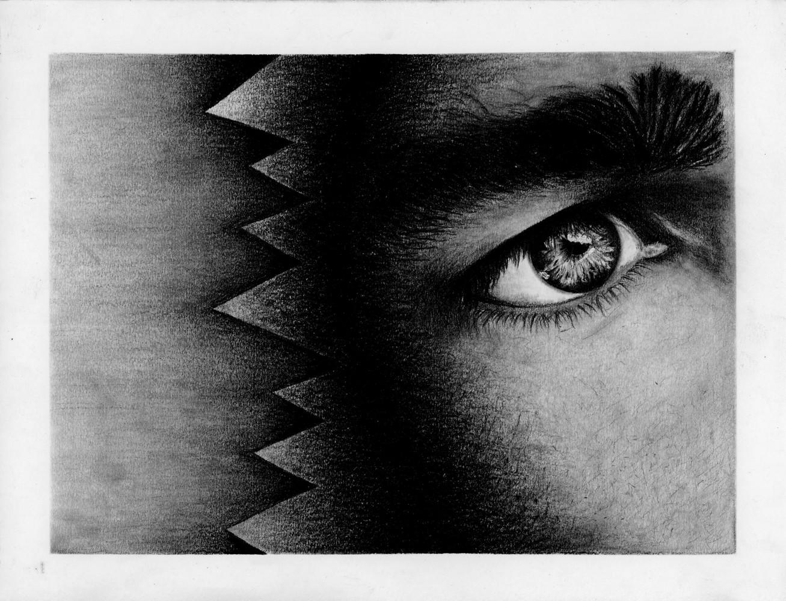
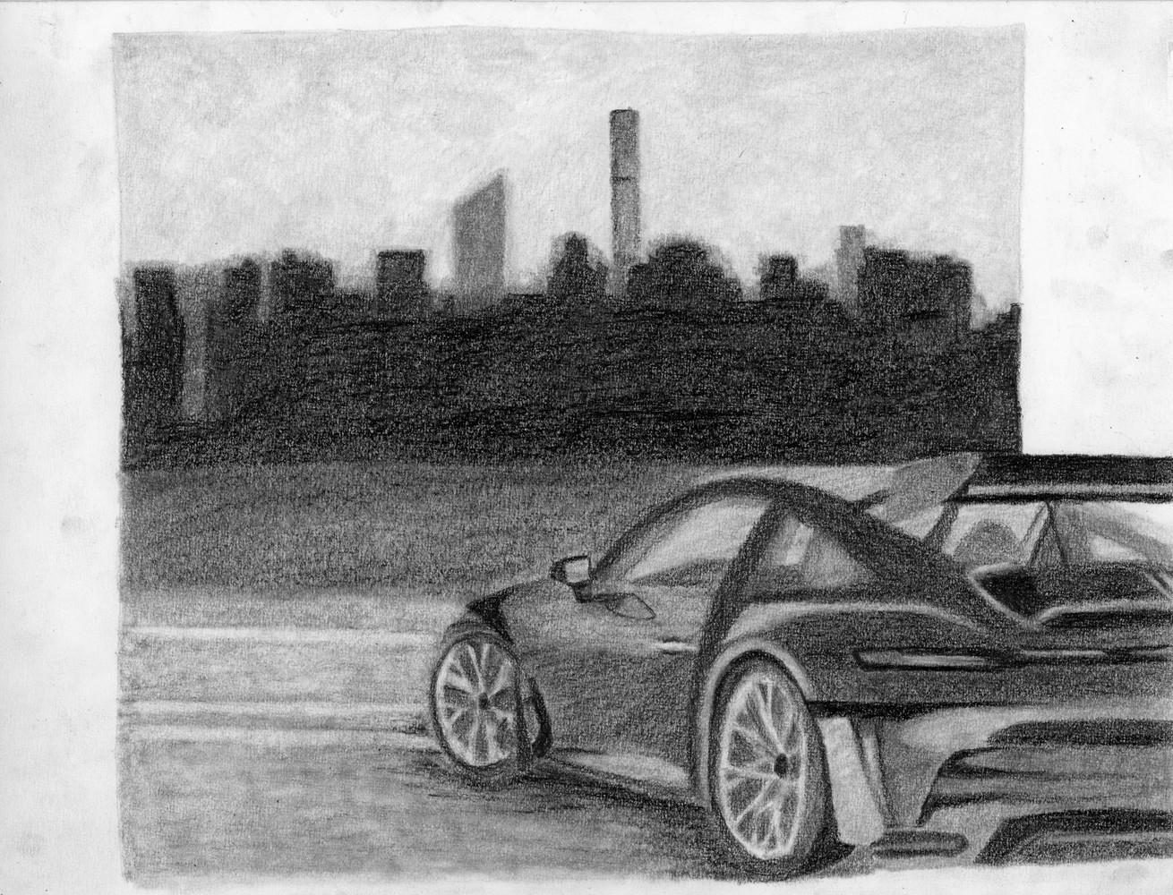
shading
drawing with white, black, and greys
تظليل
阴影
سایه زدن
농담
Pagtatabing
Розтушовування
Hijezim
Ստվերում
Schaduw
Ombres
Schattierung
लकीर खींचने की क्रिया
シェーディング
Shading
छायांकन
سیوري کول
ਸ਼ੈਡਿੰਗ
Sombreamento
Затенение
hadhaynta
Sombreado
Kuweka kivuli
การแรเงา
Gölgeleme
Bóng mát
Notes:
Current Art 10 languages vocabulary, Late Fall 2023
drawing with white, black, and greys
Shortened text:
shading
===
عربي - Arabic
تظليل: الرسم بالأبيض والأسود والرمادي
中文 - Chinese
阴影: 用白色、黑色和灰色绘画
فارسی - Farsi
سایه زدن: طراحی با رنگ های سفید، سیاه و خاکستری
한국어 - Korean
농담: 흰색, 검정색, 회색으로 그리기
Tagalog
Pagtatabing: pagguhit na may puti, itim, at kulay abo
Українська - Ukrainian
Розтушовування: малювання білим, чорним і сірим
shqiptare - Albanian
Hijezim: vizatim me të bardha, të zeza dhe gri
հայերեն - Armenian
Ստվերում: նկարել սպիտակ, սև և մոխրագույնով
Nederlands - Dutch
Schaduw: tekenen met wit, zwart en grijs
Français - French
Ombres: dessiner avec du blanc, du noir et des gris
Deutsch - German
Schattierung: Zeichnen mit Weiß, Schwarz und Grau
हिंदी - Hindi
लकीर खींचने की क्रिया: सफेद, काले और भूरे रंग के साथ चित्रण
日本語 - Japanese
シェーディング: 白、黒、グレーで描く
Kurdî - Kurdish
Shading: xêzkirina bi spî, reş û gewr
नेपाली - Nepali
छायांकन: सेतो, कालो र खैरो संग चित्रण
پښتو - Pashto
سیوري کول: د سپین، تور او خړ سره انځور کول
ਪੰਜਾਬੀ - Punjabi
ਸ਼ੈਡਿੰਗ: ਚਿੱਟੇ, ਕਾਲੇ ਅਤੇ ਸਲੇਟੀ ਨਾਲ ਡਰਾਇੰਗ
Português - Portuguese
Sombreamento: desenhando com branco, preto e cinza
Русский - Russian
Затенение: рисование белым, черным и серым
Soomaali - Somali
hadhaynta: sawir leh caddaan, madow, iyo cawl
Español - Spanish
Sombreado: dibujando con blanco, negro y grises
kiswahili - Swahili
Kuweka kivuli: kuchora na nyeupe, nyeusi, na kijivu
แบบไทย - Thai
การแรเงา: วาดภาพด้วยสีขาว สีดำ และสีเทา
Türkçe - Turkish
Gölgeleme: beyaz, siyah ve grilerle çizim
Tiếng Việt - Vietnamese
Bóng mát: vẽ với màu trắng, đen và xám

Slide 64


smoothness
drawing cleanly, with no bumps
نعومة
光滑度
صافی
부드러움
Kakinisan
Гладкість
Butësia
Հարթություն
Gladheid
Douceur
Glätte
चिकनाई
滑らかさ
Smoothness
चिल्लोपन
نرموالی
ਨਿਰਵਿਘਨਤਾ
Suavidade
Гладкость
Jilicsanaan
Suavidad
Ulaini
ความเรียบเนียน
Pürüzsüzlük
Độ mịn
Notes:
Current Art 10 languages vocabulary, Late Fall 2023
drawing cleanly, with no bumps
Shortened text:
smoothness
===
عربي - Arabic
نعومة: رسم نظيف، بدون أي نتوءات
中文 - Chinese
光滑度: 画得干净，没有凹凸
فارسی - Farsi
صافی: نقاشی تمیز، بدون برآمدگی
한국어 - Korean
부드러움: 뭉침없이 깔끔하게 그려져요
Tagalog
Kakinisan: pagguhit nang malinis, na walang bukol
Українська - Ukrainian
Гладкість: малюнок чистий, без горбків
shqiptare - Albanian
Butësia: vizatim i pastër, pa gunga
հայերեն - Armenian
Հարթություն: նկարում է մաքուր, առանց հարվածների
Nederlands - Dutch
Gladheid: schoon tekenen, zonder hobbels
Français - French
Douceur: dessiner proprement, sans bosses
Deutsch - German
Glätte: Sauberes Zeichnen ohne Unebenheiten
हिंदी - Hindi
चिकनाई: बिना किसी रुकावट के साफ-सुथरी ड्राइंग
日本語 - Japanese
滑らかさ: 凹凸のないきれいな描画
Kurdî - Kurdish
Smoothness: xêzkirina bi paqijî, bê kulm
नेपाली - Nepali
चिल्लोपन: सफा चित्रण, कुनै बम्प बिना
پښتو - Pashto
نرموالی: په پاکه توګه رسم کول، پرته له کوم خنډ
ਪੰਜਾਬੀ - Punjabi
ਨਿਰਵਿਘਨਤਾ: ਸਾਫ਼-ਸੁਥਰੇ ਡਰਾਇੰਗ, ਬਿਨਾਂ ਕਿਸੇ ਰੁਕਾਵਟ ਦੇ
Português - Portuguese
Suavidade: desenhando de forma limpa, sem saliências
Русский - Russian
Гладкость: рисуем чисто, без неровностей
Soomaali - Somali
Jilicsanaan: sawiro nadiif ah, oo aan lahayn kuuskuus
Español - Spanish
Suavidad: dibujando limpiamente, sin protuberancias
kiswahili - Swahili
Ulaini: kuchora kwa usafi, bila matuta
แบบไทย - Thai
ความเรียบเนียน: วาดได้สะอาดไม่มีสะดุด
Türkçe - Turkish
Pürüzsüzlük: hiçbir çarpma olmadan temiz bir şekilde çizim yapmak
Tiếng Việt - Vietnamese
Độ mịn: vẽ sạch sẽ, không có va chạm

Slide 65
Which pencil should I shade with?
HB 2B 4B
?✏️?✏️?✏️?
ከየትኛው እርሳስ ጋር ልጥላለው?
أي قلم رصاص يجب أن أظلل به؟
Amb quin llapis he d'ombrar?
我应该用哪支铅笔来描边？
با کدام مداد سایه بزنم؟
मुझे किस पेंसिल से छायांकन करना चाहिए?
どの鉛筆で陰影をつければいいでしょうか?
어떤 연필로 음영을 넣어야 할까요?
Ezê bi kîjan qelemê siya bikim?
Com qual lápis devo sombrear?
ਮੈਨੂੰ ਕਿਸ ਪੈਨਸਿਲ ਨਾਲ ਰੰਗਤ ਕਰਨੀ ਚਾਹੀਦੀ ਹੈ?
Каким карандашом следует растушевывать?
Qalinkee ayaan ku hadhsadaa?
¿Con qué lápiz debo sombrear?
Je, niweke kivuli kwa penseli gani?
Aling lapis ang dapat kong lilim?
Hangi kalemle gölgelendirme yapmalıyım?
Яким олівцем розтушувати?
Tôi nên tô bóng bằng loại bút chì nào?
Notes:
Current Art 10 languages next to English, Summer 2025 generated on 8/12/2025
Which pencil should I shade with?
===
shqiptare - Albanian
Me cilin laps duhet të bëj hije?
አማርኛ - Amharic
ከየትኛው እርሳስ ጋር ልጥላለው?
عربي - Arabic
أي قلم رصاص يجب أن أظلل به؟
հայերեն - Armenian
Ո՞ր մատիտով ստվերեմ:
Català - Catalan
Amb quin llapis he d'ombrar?
中文 - Chinese
我应该用哪支铅笔来描边？
Nederlands - Dutch
Met welk potlood moet ik arceren?
فارسی - Farsi
با کدام مداد سایه بزنم؟
Français - French
Avec quel crayon dois-je ombrer ?
Deutsch - German
Mit welchem Stift soll ich schattieren?
ગુજરાતી - Gujarati
મારે કઈ પેન્સિલથી છાંયડો કરવો જોઈએ?
हिंदी - Hindi
मुझे किस पेंसिल से छायांकन करना चाहिए?
Italiano - Italian
Con quale matita dovrei sfumare?
日本語 - Japanese
どの鉛筆で陰影をつければいいでしょうか?
한국어 - Korean
어떤 연필로 음영을 넣어야 할까요?
Kurdî - Kurdish
Ezê bi kîjan qelemê siya bikim?
Melayu - Malay
Pensel yang manakah harus saya lorekkan?
മലയാളം - Malayalam
ഏത് പെൻസിൽ ഉപയോഗിച്ചാണ് ഞാൻ ഷേഡ് ചെയ്യേണ്ടത്?
नेपाली - Nepali
मैले कुन पेन्सिलसँग छाया गर्नुपर्छ?
پښتو - Pashto
د کوم پنسل سره باید سیوري وکړم؟
Português - Portuguese
Com qual lápis devo sombrear?
ਪੰਜਾਬੀ - Punjabi
ਮੈਨੂੰ ਕਿਸ ਪੈਨਸਿਲ ਨਾਲ ਰੰਗਤ ਕਰਨੀ ਚਾਹੀਦੀ ਹੈ?
Русский - Russian
Каким карандашом следует растушевывать?
српски - Serbian
Којом оловком да сенчим?
Soomaali - Somali
Qalinkee ayaan ku hadhsadaa?
Español - Spanish
¿Con qué lápiz debo sombrear?
basa Sunda - Sundanese
pensil mana anu kuring kudu ngiuhan?
kiswahili - Swahili
Je, niweke kivuli kwa penseli gani?
svenska - Swedish
Vilken penna ska jag skugga med?
Tagalog
Aling lapis ang dapat kong lilim?
தமிழ் - Tamil
நான் எந்த பென்சிலால் நிழலிட வேண்டும்?
แบบไทย - Thai
ฉันควรใช้ดินสอแรเงาแบบใด?
Türkçe - Turkish
Hangi kalemle gölgelendirme yapmalıyım?
Українська - Ukrainian
Яким олівцем розтушувати?
اردو - Urdu
مجھے کس پنسل سے سایہ کرنا چاہئے؟
Tiếng Việt - Vietnamese
Tôi nên tô bóng bằng loại bút chì nào?

Slide 66

4B pencil
a graphite drawing tool that is darker and great for shading
قلم رصاص 4B
4B铅笔
مداد 4B
4B연필
4B lapis
Олівець 4В
laps 4B
4B մատիտ
4B potlood
Crayon 4B
4B Bleistift
4बी पेंसिल
4B鉛筆
4B pênûs
4B पेन्सिल
4B پنسل
4B ਪੈਨਸਿਲ
Lápis 4B
карандаш 4В
4B qalin
lápiz 4B
4B penseli
ดินสอ4B
4B kalem
bút chì 4B
Notes:
Current Art 10 languages vocabulary, Late Fall 2023
a graphite drawing tool that is darker and great for shading
Shortened text:
4B pencil
===
عربي - Arabic
قلم رصاص 4B: أداة رسم جرافيت أغمق ورائعة للتظليل
中文 - Chinese
4B铅笔: 石墨绘图工具，颜色较深，非常适合着色
فارسی - Farsi
مداد 4B: یک ابزار ترسیم گرافیت که تیره تر است و برای سایه زدن عالی است
한국어 - Korean
4B연필: 더 어둡고 음영 처리에 좋은 흑연 그리기 도구
Tagalog
4B lapis: isang graphite drawing tool na mas madilim at mahusay para sa pagtatabing
Українська - Ukrainian
Олівець 4В: графітовий інструмент для малювання, який темніший і чудово підходить для затінення
shqiptare - Albanian
laps 4B: një mjet vizatimi me grafit që është më i errët dhe i shkëlqyeshëm për hije
հայերեն - Armenian
4B մատիտ: գրաֆիտի գծագրման գործիք, որն ավելի մուգ է և հիանալի է ստվերում
Nederlands - Dutch
4B potlood: een grafiettekengereedschap dat donkerder is en geweldig voor schaduwen
Français - French
Crayon 4B: un outil de dessin en graphite plus sombre et idéal pour l'ombrage
Deutsch - German
4B Bleistift: ein Graphit-Zeichenwerkzeug, das dunkler ist und sich hervorragend zum Schattieren eignet
हिंदी - Hindi
4बी पेंसिल: एक ग्रेफाइट ड्राइंग टूल जो गहरा है और छायांकन के लिए बढ़िया है
日本語 - Japanese
4B鉛筆: より暗く、シェーディングに最適なグラファイト描画ツール
Kurdî - Kurdish
4B pênûs: amûrek xêzkirina grafît ku ji bo siyê tarîtir û mezin e
नेपाली - Nepali
4B पेन्सिल: ग्रेफाइट रेखाचित्र उपकरण जुन गाढा र छायांकनको लागि उत्कृष्ट छ
پښتو - Pashto
4B پنسل: د ګرافیت نقاشي وسیله چې تیاره او د سیوري لپاره عالي ده
ਪੰਜਾਬੀ - Punjabi
4B ਪੈਨਸਿਲ: ਇੱਕ ਗ੍ਰੇਫਾਈਟ ਡਰਾਇੰਗ ਟੂਲ ਜੋ ਗੂੜ੍ਹਾ ਹੈ ਅਤੇ ਰੰਗਤ ਲਈ ਵਧੀਆ ਹੈ
Português - Portuguese
Lápis 4B: uma ferramenta de desenho em grafite que é mais escura e ótima para sombreamento
Русский - Russian
карандаш 4В: графитовый инструмент для рисования, более темный и отлично подходящий для растушевки
Soomaali - Somali
4B qalin: qalab sawir graphite ah oo ka madow oo u fiican hadh
Español - Spanish
lápiz 4B: una herramienta de dibujo de grafito que es más oscura y excelente para sombrear
kiswahili - Swahili
4B penseli: zana ya kuchora grafiti ambayo ni nyeusi na nzuri kwa kivuli
แบบไทย - Thai
ดินสอ4B: เครื่องมือวาดภาพกราไฟท์ที่มีสีเข้มกว่าและเหมาะสำหรับการแรเงา
Türkçe - Turkish
4B kalem: daha koyu ve gölgelendirme için harika bir grafit çizim aracı
Tiếng Việt - Vietnamese
bút chì 4B: một công cụ vẽ bằng than chì có màu tối hơn và tạo bóng tuyệt vời

Slide 67

Proko, Do I Really Need All These Pencils??, 2023

Slide 68

Go for deep blacks and smooth shading
HB
2B
4B
✔️
ወደ ጥልቅ ጥቁር እና ለስላሳ ጥላ ይሂዱ
انتقل إلى اللون الأسود العميق والتظليل السلس
Opta per negres profunds i ombrejats suaus
追求深黑色和平滑阴影
به سراغ مشکی های عمیق و سایه های صاف بروید
गहरे काले रंग और चिकनी छायांकन का चयन करें
深い黒と滑らかな陰影を追求
진한 검은색과 부드러운 음영을 선택하세요
Herin ber reşikên kûr û siya nerm
Opte por pretos profundos e sombras suaves
ਡੂੰਘੇ ਕਾਲੇ ਅਤੇ ਨਿਰਵਿਘਨ ਛਾਂ ਲਈ ਜਾਓ
Выбирайте глубокие черные оттенки и плавные переходы теней
Tag madow qoto dheer iyo hadh siman
Opte por negros profundos y sombreados suaves.
Nenda kwa weusi wa kina na kivuli laini
Pumunta para sa malalim na itim at makinis na pagtatabing
Derin siyahlara ve yumuşak gölgelendirmeye yönelin
Виберіть глибокий чорний і плавне затінення
Chọn màu đen sâu và đổ bóng mượt
Notes:
Current Art 10 languages next to English, Summer 2025 generated on 8/10/2025
Go for deep blacks and smooth shading
===
shqiptare - Albanian
Shkoni për të zeza të thella dhe hije të qetë
አማርኛ - Amharic
ወደ ጥልቅ ጥቁር እና ለስላሳ ጥላ ይሂዱ
عربي - Arabic
انتقل إلى اللون الأسود العميق والتظليل السلس
հայերեն - Armenian
Գնացեք խորը սևերի և հարթ ստվերում
Català - Catalan
Opta per negres profunds i ombrejats suaus
中文 - Chinese
追求深黑色和平滑阴影
Nederlands - Dutch
Ga voor diepe zwarttinten en vloeiende schaduwen
فارسی - Farsi
به سراغ مشکی های عمیق و سایه های صاف بروید
Français - French
Optez pour des noirs profonds et des ombres douces
Deutsch - German
Entscheiden Sie sich für tiefes Schwarz und sanfte Schattierungen
ગુજરાતી - Gujarati
ઊંડા કાળા અને સરળ શેડિંગ માટે જાઓ
हिंदी - Hindi
गहरे काले रंग और चिकनी छायांकन का चयन करें
Italiano - Italian
Scegli neri profondi e ombreggiature morbide
日本語 - Japanese
深い黒と滑らかな陰影を追求
한국어 - Korean
진한 검은색과 부드러운 음영을 선택하세요
Kurdî - Kurdish
Herin ber reşikên kûr û siya nerm
Melayu - Malay
Pilih warna hitam pekat dan teduhan licin
മലയാളം - Malayalam
ആഴത്തിലുള്ള കറുപ്പും മിനുസമാർന്ന ഷേഡിംഗും ഉപയോഗിക്കുക
नेपाली - Nepali
गहिरो कालो र चिल्लो छायांकनको लागि जानुहोस्
پښتو - Pashto
د ژورو تورونو او نرم سیوري لپاره لاړ شئ
Português - Portuguese
Opte por pretos profundos e sombras suaves
ਪੰਜਾਬੀ - Punjabi
ਡੂੰਘੇ ਕਾਲੇ ਅਤੇ ਨਿਰਵਿਘਨ ਛਾਂ ਲਈ ਜਾਓ
Русский - Russian
Выбирайте глубокие черные оттенки и плавные переходы теней
српски - Serbian
Идите на дубоке црне и глатко сенчење
Soomaali - Somali
Tag madow qoto dheer iyo hadh siman
Español - Spanish
Opte por negros profundos y sombreados suaves.
basa Sunda - Sundanese
Balik pikeun blacks jero tur shading lemes
kiswahili - Swahili
Nenda kwa weusi wa kina na kivuli laini
svenska - Swedish
Gå för djupa svärta och jämna skuggningar
Tagalog
Pumunta para sa malalim na itim at makinis na pagtatabing
தமிழ் - Tamil
ஆழமான கருப்பு மற்றும் மென்மையான நிழலுக்கு செல்லுங்கள்
แบบไทย - Thai
เลือกสีดำเข้มและการแรเงาที่เรียบเนียน
Türkçe - Turkish
Derin siyahlara ve yumuşak gölgelendirmeye yönelin
Українська - Ukrainian
Виберіть глибокий чорний і плавне затінення
اردو - Urdu
گہری سیاہ اور ہموار شیڈنگ کے لیے جائیں۔
Tiếng Việt - Vietnamese
Chọn màu đen sâu và đổ bóng mượt

Slide 69
የእርስዎን መስመሮች መደራረብ ነገሮችን ለስላሳ ያደርገዋል
تداخل الخطوط يجعل الأمور أكثر سلاسة
Superposar les teves línies fa que les coses siguin suaus
重叠线条使事情变得顺利
همپوشانی خطوط شما همه چیز را صاف می کند
अपनी पंक्तियों को ओवरलैप करने से चीजें सुचारू हो जाती हैं
線を重ねると滑らかになります
선을 겹쳐 놓으면 매끄럽게 보입니다.
Zêdekirina xetên we tiştan xweş dike
Sobrepor suas linhas torna as coisas mais suaves
ਤੁਹਾਡੀਆਂ ਲਾਈਨਾਂ ਨੂੰ ਓਵਰਲੈਪ ਕਰਨਾ ਚੀਜ਼ਾਂ ਨੂੰ ਨਿਰਵਿਘਨ ਬਣਾਉਂਦਾ ਹੈ
Наложение линий делает вещи более плавными.
Isku-dubbarid xariiqyadaada waxay ka dhigaysaa wax siman
Superponer las líneas hace que las cosas sean más suaves.
Kupishana kwa mistari yako hufanya mambo kuwa laini
Ang pag-overlap ng iyong mga linya ay ginagawang makinis ang mga bagay
Çizgilerinizi üst üste getirmek işleri kolaylaştırır
Перекриття ваших ліній робить речі гладкими
Việc chồng chéo các đường của bạn làm cho mọi thứ trở nên mượt mà
Overlapping your lines makes things smooth
❌
✔️
Notes:
Current Art 10 languages next to English, Summer 2025 generated on 8/10/2025
Overlapping your lines makes things smooth
===
shqiptare - Albanian
Mbivendosja e linjave tuaja i bën gjërat të qetë
አማርኛ - Amharic
የእርስዎን መስመሮች መደራረብ ነገሮችን ለስላሳ ያደርገዋል
عربي - Arabic
تداخل الخطوط يجعل الأمور أكثر سلاسة
հայերեն - Armenian
Ձեր գծերի համընկնումը ամեն ինչ հարթ է դարձնում
Català - Catalan
Superposar les teves línies fa que les coses siguin suaus
中文 - Chinese
重叠线条使事情变得顺利
Nederlands - Dutch
Door je lijnen te laten overlappen, wordt alles vloeiender
فارسی - Farsi
همپوشانی خطوط شما همه چیز را صاف می کند
Français - French
Le chevauchement de vos lignes rend les choses plus fluides
Deutsch - German
Durch Überlappen der Linien wird alles glatter
ગુજરાતી - Gujarati
તમારી રેખાઓને ઓવરલેપ કરવાથી વસ્તુઓ સરળ બને છે
हिंदी - Hindi
अपनी पंक्तियों को ओवरलैप करने से चीजें सुचारू हो जाती हैं
Italiano - Italian
Sovrapporre le linee rende le cose più fluide
日本語 - Japanese
線を重ねると滑らかになります
한국어 - Korean
선을 겹쳐 놓으면 매끄럽게 보입니다.
Kurdî - Kurdish
Zêdekirina xetên we tiştan xweş dike
Melayu - Malay
Bertindih baris anda menjadikan keadaan lancar
മലയാളം - Malayalam
നിങ്ങളുടെ വരികൾ ഓവർലാപ്പ് ചെയ്യുന്നത് കാര്യങ്ങൾ സുഗമമാക്കുന്നു
नेपाली - Nepali
तपाईंको रेखाहरू ओभरल्याप गर्दा चीजहरू सहज बनाउँछ
پښتو - Pashto
ستاسو د لینونو پورته کول شیان اسانه کوي
Português - Portuguese
Sobrepor suas linhas torna as coisas mais suaves
ਪੰਜਾਬੀ - Punjabi
ਤੁਹਾਡੀਆਂ ਲਾਈਨਾਂ ਨੂੰ ਓਵਰਲੈਪ ਕਰਨਾ ਚੀਜ਼ਾਂ ਨੂੰ ਨਿਰਵਿਘਨ ਬਣਾਉਂਦਾ ਹੈ
Русский - Russian
Наложение линий делает вещи более плавными.
српски - Serbian
Преклапање ваших линија чини ствари глатким
Soomaali - Somali
Isku-dubbarid xariiqyadaada waxay ka dhigaysaa wax siman
Español - Spanish
Superponer las líneas hace que las cosas sean más suaves.
basa Sunda - Sundanese
Tumpang tindih garis anjeun ngajadikeun hal mulus
kiswahili - Swahili
Kupishana kwa mistari yako hufanya mambo kuwa laini
svenska - Swedish
Att överlappa dina linjer gör det smidigt
Tagalog
Ang pag-overlap ng iyong mga linya ay ginagawang makinis ang mga bagay
தமிழ் - Tamil
உங்கள் வரிகளை ஒன்றுடன் ஒன்று சேர்ப்பது விஷயங்களை மென்மையாக்குகிறது
แบบไทย - Thai
การทับเส้นของคุณทำให้ทุกอย่างราบรื่น
Türkçe - Turkish
Çizgilerinizi üst üste getirmek işleri kolaylaştırır
Українська - Ukrainian
Перекриття ваших ліній робить речі гладкими
اردو - Urdu
آپ کی لائنوں کو اوور لیپ کرنا چیزوں کو ہموار کرتا ہے۔
Tiếng Việt - Vietnamese
Việc chồng chéo các đường của bạn làm cho mọi thứ trở nên mượt mà

Slide 70
You can make things smooth by using many layers
❌
✔️
1 layer
2 layers
3 layers
4 layers
ብዙ ንብርብሮችን በመጠቀም ነገሮችን ለስላሳ ማድረግ ይችላሉ
يمكنك جعل الأمور سلسة باستخدام العديد من الطبقات
Podeu fer que les coses siguin suaus utilitzant moltes capes
通过使用多层可以使事情变得顺利
می‌توانید با استفاده از لایه‌های زیاد همه چیز را صاف کنید
आप कई परतों का उपयोग करके चीजों को चिकना बना सकते हैं
レイヤーを重ねることで滑らかにすることができます
여러 겹의 레이어를 사용하면 매끄럽게 만들 수 있습니다.
Hûn dikarin bi karanîna gelek qatan tiştan xweş bikin
Você pode tornar as coisas suaves usando muitas camadas
ਤੁਸੀਂ ਕਈ ਲੇਅਰਾਂ ਦੀ ਵਰਤੋਂ ਕਰਕੇ ਚੀਜ਼ਾਂ ਨੂੰ ਸੁਚਾਰੂ ਬਣਾ ਸਕਦੇ ਹੋ
Вы можете сделать вещи гладкими, используя много слоев.
Waxa aad ka dhigi kartaa kuwo siman adiga oo isticmaalaya lakabyo badan
Puedes hacer que las cosas queden suaves usando muchas capas.
Unaweza kufanya mambo kuwa laini kwa kutumia tabaka nyingi
Maaari mong gawing makinis ang mga bagay sa pamamagitan ng paggamit ng maraming layer
Birçok katman kullanarak işleri kolaylaştırabilirsiniz
Ви можете зробити речі гладкими, використовуючи багато шарів
Bạn có thể làm cho mọi thứ trở nên mượt mà bằng cách sử dụng nhiều lớp
Notes:
Current Art 10 languages centred next to English, Summer 2025 generated on 8/10/2025
You can make things smooth by using many layers
===
shqiptare - Albanian
Ju mund t'i bëni gjërat të lëmuara duke përdorur shumë shtresa
አማርኛ - Amharic
ብዙ ንብርብሮችን በመጠቀም ነገሮችን ለስላሳ ማድረግ ይችላሉ
عربي - Arabic
يمكنك جعل الأمور سلسة باستخدام العديد من الطبقات
հայերեն - Armenian
Դուք կարող եք հարթեցնել իրերը՝ օգտագործելով բազմաթիվ շերտեր
Català - Catalan
Podeu fer que les coses siguin suaus utilitzant moltes capes
中文 - Chinese
通过使用多层可以使事情变得顺利
Nederlands - Dutch
Je kunt dingen glad maken door veel lagen te gebruiken
فارسی - Farsi
می‌توانید با استفاده از لایه‌های زیاد همه چیز را صاف کنید
Français - French
Vous pouvez rendre les choses plus fluides en utilisant plusieurs couches.
Deutsch - German
Sie können die Dinge glatt machen, indem Sie viele Schichten verwenden
ગુજરાતી - Gujarati
તમે ઘણા સ્તરોનો ઉપયોગ કરીને વસ્તુઓને સરળ બનાવી શકો છો
हिंदी - Hindi
आप कई परतों का उपयोग करके चीजों को चिकना बना सकते हैं
Italiano - Italian
Puoi rendere le cose più fluide usando molti strati
日本語 - Japanese
レイヤーを重ねることで滑らかにすることができます
한국어 - Korean
여러 겹의 레이어를 사용하면 매끄럽게 만들 수 있습니다.
Kurdî - Kurdish
Hûn dikarin bi karanîna gelek qatan tiştan xweş bikin
Melayu - Malay
Anda boleh membuat perkara lancar dengan menggunakan banyak lapisan
മലയാളം - Malayalam
പല പാളികൾ ഉപയോഗിച്ച് നിങ്ങൾക്ക് കാര്യങ്ങൾ സുഗമമാക്കാം
नेपाली - Nepali
तपाईं धेरै तहहरू प्रयोग गरेर चीजहरू सहज बनाउन सक्नुहुन्छ
پښتو - Pashto
تاسو کولی شئ د ډیری پرتونو په کارولو سره شیان اسانه کړئ
Português - Portuguese
Você pode tornar as coisas suaves usando muitas camadas
ਪੰਜਾਬੀ - Punjabi
ਤੁਸੀਂ ਕਈ ਲੇਅਰਾਂ ਦੀ ਵਰਤੋਂ ਕਰਕੇ ਚੀਜ਼ਾਂ ਨੂੰ ਸੁਚਾਰੂ ਬਣਾ ਸਕਦੇ ਹੋ
Русский - Russian
Вы можете сделать вещи гладкими, используя много слоев.
српски - Serbian
Можете учинити ствари глатким коришћењем више слојева
Soomaali - Somali
Waxa aad ka dhigi kartaa kuwo siman adiga oo isticmaalaya lakabyo badan
Español - Spanish
Puedes hacer que las cosas queden suaves usando muchas capas.
basa Sunda - Sundanese
Anjeun tiasa ngajantenkeun hal-hal lancar ku ngagunakeun seueur lapisan
kiswahili - Swahili
Unaweza kufanya mambo kuwa laini kwa kutumia tabaka nyingi
svenska - Swedish
Du kan göra saker jämna genom att använda många lager
Tagalog
Maaari mong gawing makinis ang mga bagay sa pamamagitan ng paggamit ng maraming layer
தமிழ் - Tamil
பல அடுக்குகளைப் பயன்படுத்தி நீங்கள் விஷயங்களை மென்மையாக்கலாம்
แบบไทย - Thai
คุณสามารถทำให้สิ่งต่างๆ เรียบเนียนได้โดยการใช้หลายชั้น
Türkçe - Turkish
Birçok katman kullanarak işleri kolaylaştırabilirsiniz
Українська - Ukrainian
Ви можете зробити речі гладкими, використовуючи багато шарів
اردو - Urdu
آپ کئی تہوں کا استعمال کرکے چیزوں کو ہموار بنا سکتے ہیں۔
Tiếng Việt - Vietnamese
Bạn có thể làm cho mọi thứ trở nên mượt mà bằng cách sử dụng nhiều lớp

Slide 71
You can make things smooth by changing directions
❌
✔️
⬈
⬈⬊
⬈⬊➡
⬈⬊➡⬇
አቅጣጫዎችን በመቀየር ነገሮችን ለስላሳ ማድረግ ይችላሉ
يمكنك جعل الأمور سلسة عن طريق تغيير الاتجاهات
Podeu fer que les coses siguin suaus canviant de direcció
改变方向可以让事情变得顺利
شما می توانید با تغییر جهت کارها را صاف کنید
आप दिशा बदलकर चीजों को सुचारू बना सकते हैं
方向を変えることで物事をスムーズにすることができます
방향을 바꾸면 일이 순조롭게 진행될 수 있습니다.
Hûn dikarin bi guheztina rêgezan tiştan xweş bikin
Você pode tornar as coisas mais suaves mudando de direção
ਤੁਸੀਂ ਦਿਸ਼ਾਵਾਂ ਬਦਲ ਕੇ ਚੀਜ਼ਾਂ ਨੂੰ ਸੁਚਾਰੂ ਬਣਾ ਸਕਦੇ ਹੋ
Вы можете сделать вещи более плавными, меняя направление
Waxa aad ka dhigi kartaa mid siman adiga oo beddela jihooyinka
Puedes hacer que las cosas sean más fáciles cambiando de dirección.
Unaweza kufanya mambo kuwa laini kwa kubadilisha mwelekeo
Maaari mong gawing maayos ang mga bagay sa pamamagitan ng pagbabago ng mga direksyon
Yönleri değiştirerek işleri kolaylaştırabilirsiniz
Ви можете зробити все гладко, змінивши напрямки
Bạn có thể làm cho mọi thứ trở nên trơn tru bằng cách thay đổi hướng
Notes:
Current Art 10 languages centred next to English, Summer 2025 generated on 8/10/2025
You can make things smooth by changing directions
===
shqiptare - Albanian
Ju mund t'i bëni gjërat të qetë duke ndryshuar drejtimet
አማርኛ - Amharic
አቅጣጫዎችን በመቀየር ነገሮችን ለስላሳ ማድረግ ይችላሉ
عربي - Arabic
يمكنك جعل الأمور سلسة عن طريق تغيير الاتجاهات
հայերեն - Armenian
Դուք կարող եք ամեն ինչ հարթեցնել՝ փոխելով ուղղությունները
Català - Catalan
Podeu fer que les coses siguin suaus canviant de direcció
中文 - Chinese
改变方向可以让事情变得顺利
Nederlands - Dutch
Je kunt dingen soepeler maken door van richting te veranderen
فارسی - Farsi
شما می توانید با تغییر جهت کارها را صاف کنید
Français - French
Vous pouvez rendre les choses plus fluides en changeant de direction
Deutsch - German
Sie können die Dinge reibungsloser gestalten, indem Sie die Richtung ändern
ગુજરાતી - Gujarati
તમે દિશા બદલીને વસ્તુઓને સરળ બનાવી શકો છો
हिंदी - Hindi
आप दिशा बदलकर चीजों को सुचारू बना सकते हैं
Italiano - Italian
Puoi rendere le cose più fluide cambiando direzione
日本語 - Japanese
方向を変えることで物事をスムーズにすることができます
한국어 - Korean
방향을 바꾸면 일이 순조롭게 진행될 수 있습니다.
Kurdî - Kurdish
Hûn dikarin bi guheztina rêgezan tiştan xweş bikin
Melayu - Malay
Anda boleh membuat perkara lancar dengan menukar arah
മലയാളം - Malayalam
ദിശകൾ മാറ്റുന്നതിലൂടെ നിങ്ങൾക്ക് കാര്യങ്ങൾ സുഗമമാക്കാം
नेपाली - Nepali
तपाईं दिशाहरू परिवर्तन गरेर चीजहरू सहज बनाउन सक्नुहुन्छ
پښتو - Pashto
تاسو کولی شئ د لارښوونو په بدلولو سره شیان اسانه کړئ
Português - Portuguese
Você pode tornar as coisas mais suaves mudando de direção
ਪੰਜਾਬੀ - Punjabi
ਤੁਸੀਂ ਦਿਸ਼ਾਵਾਂ ਬਦਲ ਕੇ ਚੀਜ਼ਾਂ ਨੂੰ ਸੁਚਾਰੂ ਬਣਾ ਸਕਦੇ ਹੋ
Русский - Russian
Вы можете сделать вещи более плавными, меняя направление
српски - Serbian
Можете учинити ствари глатким променом правца
Soomaali - Somali
Waxa aad ka dhigi kartaa mid siman adiga oo beddela jihooyinka
Español - Spanish
Puedes hacer que las cosas sean más fáciles cambiando de dirección.
basa Sunda - Sundanese
Anjeun tiasa ngajantenkeun hal-hal lancar ku cara ngarobih arah
kiswahili - Swahili
Unaweza kufanya mambo kuwa laini kwa kubadilisha mwelekeo
svenska - Swedish
Du kan göra saker smidigare genom att ändra riktning
Tagalog
Maaari mong gawing maayos ang mga bagay sa pamamagitan ng pagbabago ng mga direksyon
தமிழ் - Tamil
திசைகளை மாற்றுவதன் மூலம் விஷயங்களைச் சீராகச் செய்யலாம்
แบบไทย - Thai
คุณสามารถทำให้สิ่งต่างๆ ราบรื่นได้โดยการเปลี่ยนทิศทาง
Türkçe - Turkish
Yönleri değiştirerek işleri kolaylaştırabilirsiniz
Українська - Ukrainian
Ви можете зробити все гладко, змінивши напрямки
اردو - Urdu
آپ سمتوں کو تبدیل کرکے چیزوں کو ہموار بنا سکتے ہیں۔
Tiếng Việt - Vietnamese
Bạn có thể làm cho mọi thứ trở nên trơn tru bằng cách thay đổi hướng

Slide 72



Slide 73



Slide 74


Slide 75


Slide 77
Advice for getting GREAT darkness, smoothness, & blending
Go slow!
Going fast ruins your smoothness.
Go dark!
The richer your blacks, the more your artwork pops off the page.
Shade in layers!
It will be way easier to blend and get things smooth
Don’t smudge!
Build up smoothness with your pencil instead. Smudging usually makes your drawing look dirty
Compare!
Look to see how light or dark things are compared to each other.
Notes:
Record Art 10 translations in notes only, Summer 2025 generated on 8/12/2025
Advice for getting GREAT darkness, smoothness, & blending: Go slow! Going fast ruins your smoothness. Go dark! The richer your blacks, the more your artwork pops off the page. Shade in layers! It will be way easier to blend and get things smooth. Don’t smudge! Build up smoothness with your pencil instead. Smudging usually makes your drawing look dirty. Compare! Look to see how light or dark things are compared to each other.
===
shqiptare - Albanian
Këshilla për marrjen e errësirës, butësisë dhe përzierjes së MADHE: Ecni ngadalë! Të ecësh shpejt shkatërron butësinë tuaj. Shko terr! Sa më të pasura të zezakët tuaj, aq më shumë vepra juaj e artit shfaqet jashtë faqes. Hije në shtresa! Do të jetë shumë më e lehtë për t'u përzier dhe për t'i bërë gjërat të lëmuara. Mos u njollos! Në vend të kësaj, krijoni butësi me lapsin tuaj. Njollat zakonisht e bëjnë vizatimin tuaj të duket pis. Krahasoni! Shikoni për të parë se sa gjëra të lehta ose të errëta krahasohen me njëra-tjetrën.
አማርኛ - Amharic
ታላቅ ጨለማ፣ ቅልጥፍና እና መቀላቀልን ለማግኘት ምክር፡ በቀስታ ይሂዱ! በፍጥነት መሄድ ልስላሴን ያበላሻል። ጨለማ ውጣ! ጥቁሮችዎ በበለጸጉ ቁጥር የጥበብ ስራዎ ከገጹ ላይ ብቅ ይላል። በንብርብሮች ውስጥ ጥላ! ነገሮችን ለማዋሃድ እና ለማቀላጠፍ ቀላል መንገድ ይሆናል. አትስማ! በምትኩ በእርሳስዎ ቅልጥፍናን ይገንቡ። ማጭበርበር ብዙውን ጊዜ ስዕልዎን ቆሻሻ ያደርገዋል። አወዳድር! ብርሃን ወይም ጨለማ ነገሮች እንዴት እርስ በርስ እንደሚነፃፀሩ ይመልከቱ.
عربي - Arabic
نصائح للحصول على تغميق ونعومة ومزج مثاليين: ابدأ ببطء! السرعة تُفسد نعومتك. استخدم ألوانًا داكنة! كلما كان السواد أكثر ثراءً، بروز عملك الفني على الصفحة. ظلّل على طبقات! سيكون المزج والحصول على ألوان ناعمة أسهل بكثير. لا تلطخ! حسّن النعومة بقلم الرصاص. عادةً ما يجعل التلطيخ رسمك يبدو متسخًا. قارن! قارن بين الألوان الفاتحة والداكنة.
հայերեն - Armenian
Խորհուրդ՝ ՄԵԾ մթություն, հարթություն և միաձուլում ստանալու համար. Դանդաղ գնացեք: Արագ գնալը փչացնում է ձեր հարթությունը: Գնա մութ: Որքան հարուստ են ձեր սևամորթները, այնքան ձեր ստեղծագործությունները դուրս են գալիս էջից: Շերտավոր ստվեր: Շատ ավելի հեշտ կլինի խառնել և հարթեցնել իրերը: Մի կեղտոտեք! Փոխարենը ձեր մատիտով հարթեցրեք: Կեղտոտումը սովորաբար դարձնում է ձեր նկարը կեղտոտ տեսք: Համեմատե՛ք Նայեք՝ տեսնելու, թե ինչպես են լույսը կամ մութ իրերը համեմատվում միմյանց հետ:
Català - Catalan
Consells per obtenir una GRAN foscor, suavitat i barreja: aneu lent! Anar ràpid arruïna la teva suavitat. Fes-te fosc! Com més rics siguis els teus negres, més apareixerà la teva obra d'art de la pàgina. Ombra en capes! Serà molt més fàcil barrejar i aconseguir que les coses siguin suaus. No taques! En lloc d'això, augmenta la suavitat amb el teu llapis. Les taques solen fer que el vostre dibuix sembli brut. Compara! Mireu com es comparen les coses clares o fosques entre si.
中文 - Chinese
获得完美暗度、平滑度和晕染度的建议：慢慢来！太快会破坏平滑度。画深一点！黑色越浓，你的作品就越能从纸面上脱颖而出。分层着色！这样更容易晕染，也更容易晕染。不要晕染！用铅笔来增加晕染度。晕染通常会让你的画看起来很脏。比较一下！看看明暗对比。
Nederlands - Dutch
Advies voor het verkrijgen van GEWELDIGE donkerte, gladheid en blending: Ga langzaam! Snel te werk, verpest je gladheid. Ga voor donker! Hoe rijker je zwart, hoe meer je kunstwerk van de pagina afspringt. Schaduw in lagen! Het is veel gemakkelijker om te blenden en dingen glad te krijgen. Niet uitvegen! Bouw in plaats daarvan gladheid op met je potlood. Uitvegen zorgt er meestal voor dat je tekening er vies uitziet. Vergelijk! Kijk hoe licht of donker dingen ten opzichte van elkaar zijn.
فارسی - Farsi
توصیه هایی برای داشتن تاریکی، صافی و ترکیب عالی: آهسته حرکت کنید! تند رفتن نرمی تو را خراب می کند. تاریک شو! هر چه سیاه پوستان ثروتمندتر باشند، آثار هنری شما بیشتر از صفحه خارج می شوند. سایه در لایه ها! مخلوط کردن و صاف کردن همه چیز آسان تر خواهد بود. لکه نگیرید! در عوض با مداد خود نرمی ایجاد کنید. لک کردن معمولاً باعث می شود که نقاشی شما کثیف به نظر برسد. مقایسه کن نگاه کنید تا ببینید چقدر چیزهای روشن یا تاریک با یکدیگر مقایسه می شوند.
Français - French
Conseils pour obtenir une obscurité, une fluidité et un mélange parfaits : allez-y doucement ! Trop vite, ça gâche la fluidité. Optez pour l'obscurité ! Plus vos noirs sont riches, plus votre dessin ressort. Ombrez par couches ! Il sera bien plus facile de mélanger et d'obtenir un résultat lisse. Évitez les bavures ! Apportez plutôt de la fluidité avec votre crayon. Les bavures donnent généralement un aspect sale à votre dessin. Comparez ! Comparez les nuances claires et foncées.
Deutsch - German
Tipps für optimale Dunkelheit, Glätte und Verblendung: Gehen Sie langsam vor! Zu schnelles Vorgehen ruiniert die Glätte. Arbeiten Sie dunkel! Je satter Ihre Schwarztöne, desto mehr springt Ihr Kunstwerk von der Seite hervor. Schattieren Sie in Schichten! So lassen sich die Farben viel einfacher verblenden und glatter gestalten. Nicht verwischen! Bauen Sie stattdessen mit Ihrem Bleistift Glätte auf. Verwischen lässt Ihre Zeichnung normalerweise schmutzig aussehen. Vergleichen Sie! Sehen Sie, wie hell oder dunkel Dinge im Vergleich zueinander sind.
ગુજરાતી - Gujarati
ગ્રેટ અંધકાર, સરળતા અને સંમિશ્રણ મેળવવા માટેની સલાહ: ધીમા જાઓ! ઝડપથી જવાથી તમારી સ્મૂથનેસ બગડે છે. શ્યામ જાઓ! તમારા અશ્વેતો જેટલા સમૃદ્ધ હશે, તમારી આર્ટવર્ક પેજની બહાર નીકળશે. સ્તરોમાં છાંયો! મિશ્રણ કરવું અને વસ્તુઓને સરળ બનાવવી તે રીતે સરળ બનશે. સ્મજ કરશો નહીં! તેના બદલે તમારી પેન્સિલ વડે સરળતા બનાવો. સ્મજિંગ સામાન્ય રીતે તમારા ડ્રોઇંગને ગંદુ બનાવે છે. સરખામણી કરો! પ્રકાશ અથવા શ્યામ વસ્તુઓ એકબીજા સાથે કેવી રીતે સરખાવવામાં આવે છે તે જોવા માટે જુઓ.
हिंदी - Hindi
बेहतरीन डार्कनेस, स्मूथनेस और ब्लेंडिंग पाने के लिए सलाह: धीरे-धीरे करें! तेज़ी से करने से आपकी स्मूथनेस खराब हो जाती है। डार्क करें! आपका काला रंग जितना गहरा होगा, आपकी कलाकृति उतनी ही ज़्यादा उभरकर दिखेगी। परतों में शेड करें! इससे ब्लेंड करना और चीज़ों को स्मूथ बनाना ज़्यादा आसान हो जाएगा। धब्बा न लगाएँ! इसके बजाय अपनी पेंसिल से स्मूथनेस बनाएँ। धब्बा लगाने से आमतौर पर आपकी ड्राइंग गंदी लगती है। तुलना करें! देखें कि हल्की या गहरी चीज़ें एक-दूसरे से कैसे तुलना करती हैं।
Italiano - Italian
Consigli per ottenere OTTIMI toni scuri, uniformità e sfumature: vai piano! Andare veloce rovina la sfumatura. Sfuma! Più i neri sono intensi, più il tuo disegno risalta sulla pagina. Sfuma a strati! Sarà molto più facile sfumare e ottenere risultati uniformi. Non sbavare! Aumenta la sfumatura con la matita. Le sbavature di solito rendono il disegno sporco. Confronta! Osserva come sono chiari o scuri i dettagli rispetto agli altri.
日本語 - Japanese
最高の暗さ、滑らかさ、そしてブレンドを実現するためのアドバイス：ゆっくり描きましょう！速く描くと滑らかさが損なわれます。暗く描きましょう！黒が濃ければ濃いほど、作品がページから浮き上がります。シェーディングは重ね塗りしましょう！ブレンドして滑らかに仕上げるのがはるかに簡単になります。にじませないでください！鉛筆で滑らかさを積み重ねてください。にじませると、絵が汚く見えてしまうことがよくあります。比較しましょう！明るい部分と暗い部分を比較して、どれくらい明るいか暗いかを確認しましょう。
한국어 - Korean
훌륭한 어둡고 매끄러우며 블렌딩 효과를 위한 조언: 천천히 하세요! 빠르게 하면 매끄러움이 망가집니다. 어둡게 하세요! 검은색이 진할수록 작품이 더욱 돋보입니다. 여러 겹으로 음영을 칠하세요! 블렌딩하고 매끄럽게 만드는 것이 훨씬 쉬워집니다. 번지지 마세요! 대신 연필로 매끄러움을 더하세요. 번지면 그림이 지저분해 보일 수 있습니다. 비교해 보세요! 밝은 부분과 어두운 부분을 서로 비교해 보세요.
Kurdî - Kurdish
Şîret ji bo bidestxistina tarîtî, nermbûn û tevlihevkirina MEZIN: Hêdî biçin! Bi lez çûyîna xweşiya te xera dike. Biçe tarî! Reşên we çiqas dewlemendtir bibin, ew qas hunera we ji rûpelê derdikeve. Siya di qatan de! Ew ê hêsantir be ku meriv tiştan bihev bike û xweş bibe. Xem neke! Li şûna wê, bi pênûsa xwe nermbûnê ava bikin. Pûçik bi gelemperî nexşeya we qirêj xuya dike. Mûqayesekirin! Binêrin ka tiştên sivik an tarî bi hevûdu re çawa têne berhev kirin.
Melayu - Malay
Nasihat untuk mendapatkan kegelapan, kehalusan & pencampuran HEBAT: Perlahan! Melangkah pantas merosakkan kelancaran anda. Pergi gelap! Lebih kaya orang kulit hitam anda, lebih banyak karya seni anda terpapar dari halaman. Lorek berlapis-lapis! Ia akan menjadi cara yang lebih mudah untuk menggabungkan dan mendapatkan perkara yang licin. Jangan calit! Bina kelancaran dengan pensel anda sebaliknya. Calitan biasanya menjadikan lukisan anda kelihatan kotor. Bandingkan! Lihat untuk melihat bagaimana perkara terang atau gelap dibandingkan antara satu sama lain.
മലയാളം - Malayalam
വലിയ ഇരുട്ടും മിനുസവും കൂട്ടുകെട്ടും ലഭിക്കുന്നതിനുള്ള ഉപദേശം: പതുക്കെ പോകൂ! വേഗത്തിൽ പോകുന്നത് നിങ്ങളുടെ മിനുസത്തെ നശിപ്പിക്കുന്നു. ഇരുട്ടാകൂ! നിങ്ങളുടെ കറുത്തവർ എത്ര സമ്പന്നരാകുന്നുവോ അത്രത്തോളം നിങ്ങളുടെ കലാസൃഷ്ടികൾ പേജിൽ നിന്ന് പുറത്തുവരുന്നു. പാളികളായി തണൽ! യോജിപ്പിക്കാനും കാര്യങ്ങൾ സുഗമമാക്കാനും ഇത് എളുപ്പമാകും. കളങ്കപ്പെടുത്തരുത്! പകരം നിങ്ങളുടെ പെൻസിൽ ഉപയോഗിച്ച് സുഗമമായി നിർമ്മിക്കുക. സ്മഡ് ചെയ്യുന്നത് സാധാരണയായി നിങ്ങളുടെ ഡ്രോയിംഗിനെ വൃത്തികെട്ടതാക്കുന്നു. താരതമ്യം ചെയ്യുക! പ്രകാശമോ ഇരുണ്ടതോ ആയ കാര്യങ്ങൾ പരസ്പരം താരതമ്യം ചെയ്യുന്നത് എങ്ങനെയെന്ന് നോക്കുക.
नेपाली - Nepali
ग्रेट अँध्यारो, चिल्लोपन र मिश्रण प्राप्त गर्नको लागि सल्लाह: ढिलो जानुहोस्! छिटो जाँदा तपाईको चिल्लोपन बर्बाद हुन्छ। अँध्यारो जानुहोस्! तपाईंका कालाहरू जति धनी हुन्छन्, त्यति नै तपाईंको कलाकृति पृष्ठबाट बाहिर आउँछ। तहहरूमा छाया! यो मिश्रण गर्न र चीजहरू सहज बनाउन सजिलो हुनेछ। धुवाँ नगर्नुहोस्! यसको सट्टा आफ्नो पेन्सिल संग सहजता निर्माण गर्नुहोस्। धुवाँले सामान्यतया तपाईंको रेखाचित्र फोहोर देखिन्छ। तुलना गर्नुहोस्! उज्यालो वा अँध्यारो चीजहरू एकअर्कासँग कसरी तुलना गरिन्छ भनेर हेर्नुहोस्।
پښتو - Pashto
د لوی تیاره ، نرموالي او ترکیب ترلاسه کولو لپاره مشوره: ورو لاړ شه! ګړندي تګ ستاسو نرمښت له مینځه وړي. تیاره شه! څومره چې ستاسو تورونه بډایه وي، په هماغه اندازه ستاسو هنري کار د پاڼې څخه خلاصیږي. په پرتونو کې سیوري! دا به ډیره اسانه وي چې مخلوط شي او شیان اسانه شي. مسخرې مه کوئ! پرځای یې د خپل پنسل سره نرمښت رامینځته کړئ. ټوخی کول معمولا ستاسو نقاشي خندا کوي. پرتله کول! وګورئ چې څنګه رڼا یا تیاره شیان یو له بل سره پرتله کیږي.
Português - Portuguese
Dicas para obter escuridão, suavidade e mesclagem EXCELENTES: Vá devagar! Ir rápido estraga a suavidade. Escureça! Quanto mais intensos forem os pretos, mais a sua arte se destaca na página. Sombreie em camadas! Será muito mais fácil mesclar e suavizar. Não borre! Em vez disso, aumente a suavidade com o lápis. Borrar geralmente faz o seu desenho parecer sujo. Compare! Observe como as coisas claras ou escuras se comparam.
ਪੰਜਾਬੀ - Punjabi
ਮਹਾਨ ਹਨੇਰੇ, ਨਿਰਵਿਘਨਤਾ ਅਤੇ ਮਿਸ਼ਰਣ ਪ੍ਰਾਪਤ ਕਰਨ ਲਈ ਸਲਾਹ: ਹੌਲੀ ਚੱਲੋ! ਤੇਜ਼ੀ ਨਾਲ ਜਾਣਾ ਤੁਹਾਡੀ ਨਿਰਵਿਘਨਤਾ ਨੂੰ ਬਰਬਾਦ ਕਰਦਾ ਹੈ। ਹਨੇਰੇ ਜਾਓ! ਤੁਹਾਡੇ ਕਾਲੇ ਲੋਕ ਜਿੰਨੇ ਅਮੀਰ ਹੋਣਗੇ, ਤੁਹਾਡੀ ਕਲਾਕਾਰੀ ਓਨੀ ਹੀ ਜ਼ਿਆਦਾ ਪੰਨੇ 'ਤੇ ਦਿਖਾਈ ਦੇਵੇਗੀ। ਪਰਤਾਂ ਵਿੱਚ ਛਾਂ! ਮਿਲਾਉਣਾ ਅਤੇ ਚੀਜ਼ਾਂ ਨੂੰ ਸੁਚਾਰੂ ਬਣਾਉਣਾ ਆਸਾਨ ਹੋਵੇਗਾ। ਧੱਬਾ ਨਾ ਕਰੋ! ਇਸਦੀ ਬਜਾਏ ਆਪਣੀ ਪੈਨਸਿਲ ਨਾਲ ਨਿਰਵਿਘਨਤਾ ਬਣਾਓ। ਧੱਬਾ ਆਮ ਤੌਰ 'ਤੇ ਤੁਹਾਡੀ ਡਰਾਇੰਗ ਨੂੰ ਗੰਦਾ ਬਣਾਉਂਦਾ ਹੈ। ਤੁਲਨਾ ਕਰੋ! ਇਹ ਦੇਖਣ ਲਈ ਦੇਖੋ ਕਿ ਹਲਕੀ ਜਾਂ ਹਨੇਰੀ ਚੀਜ਼ਾਂ ਦੀ ਤੁਲਨਾ ਇਕ ਦੂਜੇ ਨਾਲ ਕਿਵੇਂ ਕੀਤੀ ਜਾਂਦੀ ਹੈ।
Русский - Russian
Советы по достижению ОТЛИЧНОЙ тёмности, гладкости и растушевки: не торопитесь! Быстрое нанесение испортит гладкость. Делайте тёмные тона! Чем насыщеннее чёрный, тем ярче ваш рисунок смотрится на бумаге. Наносите тени слоями! Так будет гораздо проще растушёвывать и добиваться гладкости. Не размазывайте! Лучше создавайте плавность карандашом. Размазывание обычно делает рисунок грязным. Сравните! Посмотрите, насколько светлые или тёмные элементы выглядят по сравнению друг с другом.
српски - Serbian
Савет за постизање ВЕЛИКЕ тамности, глаткоће и мешања: Идите полако! Брзо кретање уништава вашу глаткоћу. У мрак! Што су ваши црнци богатији, то више ваша уметничка дела искачу са странице. Сенка у слојевима! Биће много лакше спојити и изгладити ствари. Не мрљајте! Уместо тога, изградите глаткоћу оловком. Мрљање обично чини да ваш цртеж изгледа прљаво. Упоредите! Погледајте како се светле или тамне ствари упоређују једна са другом.
Soomaali - Somali
Talo si aad u hesho mugdi WEYN, siman, & isku darka: tartiib u soco! Dhaqso u socoshada waxay baabi'isaa jilicsanaantaada. Madow! Inta ay hodanka ku yihiin madowgaaga, ayaa in ka badan ay farshaxanimadaadu ka soo baxaan bogga. Hooska lakabyada! Way sahlanaan doontaa in la isku daro oo wax la fududeeyo. Ha dhuuqin! Qalinkaaga ku dhis siman. Tuuggu wuxuu inta badan ka dhigaa sawirkaaga mid wasakh ah. Is barbar dhig! Fiiri si aad u aragto sida iftiinka ama mugdiga la isu barbar dhigo.
Español - Spanish
Consejos para lograr una oscuridad, suavidad y difuminado EXCELENTES: ¡Ve despacio! Ir rápido arruina la suavidad. ¡Oscurece! Cuanto más intensos sean los negros, más resaltará tu dibujo. ¡Sombrea por capas! Será mucho más fácil difuminar y suavizar. ¡No manches! Mejor suaviza con el lápiz. Manchar suele hacer que tu dibujo se vea sucio. ¡Compara! Observa cómo se ven los colores claros u oscuros comparados.
basa Sunda - Sundanese
Saran pikeun meunangkeun gelap HEBAT, lemes, & blending: Go slow! Bade gancang ngaruksak smoothness Anjeun. Poék! The richer hideung anjeun, beuki karya seni anjeun Pops kaluar kaca. Ngiuhan dina lapisan! Éta bakal langkung gampang pikeun nyampur sareng janten lancar. Entong smud! Ngawangun smoothness kalawan pensil Anjeun gantina. Smudging biasana ngajadikeun gambar anjeun katingali kotor. Bandingkeun! Tingali pikeun ningali kumaha terang atanapi poék dibandingkeun sareng anu sanés.
kiswahili - Swahili
Ushauri wa kupata giza KUBWA, ulaini, & mchanganyiko: Nenda polepole! Kwenda haraka huharibu ulaini wako. Nenda gizani! Kadiri weusi wako wanavyokuwa matajiri, ndivyo kazi yako ya sanaa inavyozidi kutokeza kwenye ukurasa. Kivuli katika tabaka! Itakuwa rahisi zaidi kuchanganya na kupata mambo sawa. Usivuruge! Tengeneza ulaini na penseli yako badala yake. Uchafuzi kawaida hufanya mchoro wako uonekane mchafu. Linganisha! Angalia kuona jinsi mambo mepesi au giza yanavyofananishwa na kila mmoja.
svenska - Swedish
Råd för att få STOR mörker, jämnhet och blandning: Gå långsamt! Att gå fort förstör din smidighet. Gå mörkt! Ju rikare dina svarta är, desto mer dyker dina konstverk upp från sidan. Skugga i lager! Det blir mycket lättare att blanda och få saker smidigt. Smeta inte! Bygg upp jämnhet med din penna istället. Smetning gör vanligtvis att din teckning ser smutsig ut. Jämföra! Titta för att se hur ljusa eller mörka saker är jämfört med varandra.
Tagalog
Payo para sa pagkuha ng MABUTING kadiliman, kinis, at timpla: Magdahan-dahan! Ang pagpunta ng mabilis ay nakakasira sa iyong kinis. Magdilim! Kung mas mayaman ang iyong mga itim, mas lumalabas ang iyong likhang sining sa pahina. Shade in layers! Ito ay magiging mas madaling paghalo at maging maayos ang mga bagay. Huwag mag-smudge! Bumuo ng kinis gamit ang iyong lapis sa halip. Karaniwang ginagawang marumi ang iyong pagguhit dahil sa smudging. Ikumpara! Tingnan kung paano inihahambing ang liwanag o madilim na mga bagay sa isa't isa.
தமிழ் - Tamil
சிறந்த இருள், மென்மை மற்றும் கலவையைப் பெறுவதற்கான ஆலோசனை: மெதுவாகச் செல்லுங்கள்! வேகமாகச் செல்வது உங்கள் மென்மையைக் கெடுக்கிறது. இருட்டு போ! உங்கள் கறுப்பர்கள் பணக்காரர்களாக இருந்தால், உங்கள் கலைப்படைப்புகள் பக்கத்திலிருந்து வெளிவரும். அடுக்குகளில் நிழல்! இது கலப்பதற்கும் விஷயங்களை சீராகப் பெறுவதற்கும் எளிதாக இருக்கும். தூற்றாதே! அதற்கு பதிலாக உங்கள் பென்சிலால் மென்மையை உருவாக்குங்கள். ஸ்மட்ஜிங் பொதுவாக உங்கள் வரைபடத்தை அழுக்காக்குகிறது. ஒப்பிடு! ஒளி அல்லது இருண்ட விஷயங்கள் ஒருவருக்கொருவர் எவ்வாறு ஒப்பிடப்படுகின்றன என்பதைப் பார்க்கவும்.
แบบไทย - Thai
คำแนะนำสำหรับการลงสีเข้ม ความเนียน และการเบลนด์ที่ยอดเยี่ยม: ลงช้าๆ! การลงเร็วจะทำให้ความเนียนของคุณลดลง ลงเข้ม! ยิ่งสีดำเข้มมากเท่าไหร่ งานศิลปะของคุณก็จะยิ่งโดดเด่นขึ้นเท่านั้น ลงสีแบบไล่ระดับ! การเบลนด์และเกลี่ยให้เนียนจะง่ายกว่ามาก อย่าเกลี่ย! เพิ่มความเนียนด้วยดินสอแทน การเกลี่ยมักจะทำให้ภาพวาดของคุณดูสกปรก ลองเปรียบเทียบดู! ลองดูว่าสีอ่อนหรือสีเข้มต่างกันอย่างไร
Türkçe - Turkish
MÜKEMMEL bir koyuluk, pürüzsüzlük ve harmanlama elde etmek için tavsiyeler: Yavaş gidin! Hızlı gitmek pürüzsüzlüğünüzü bozar. Koyu gidin! Siyahlarınız ne kadar zenginse, çiziminiz sayfadan o kadar çok çıkar. Katmanlar halinde gölgelendirin! Harmanlamak ve pürüzsüzleştirmek çok daha kolay olacaktır. Lekelemeyin! Bunun yerine kaleminizle pürüzsüzlük oluşturun. Lekelemek genellikle çiziminizin kirli görünmesine neden olur. Karşılaştırın! Açık veya koyu nesnelerin birbirleriyle nasıl karşılaştırıldığına bakın.
Українська - Ukrainian
Порада для отримання ЧУДОВОЇ темності, гладкості та змішування: Повільно! Швидкий рух псує вашу гладкість. Іди темно! Чим насиченіші ваші чорні кольори, тим більше вашої ілюстрації вискакує зі сторінки. Розтушуйте шарами! Це буде набагато легше змішати та зробити речі гладкими. Не розмазуйте! Натомість додайте гладкості олівцем. Розмазування зазвичай робить ваш малюнок брудним. Порівняйте! Подивіться, наскільки світлі чи темні речі порівнюються один з одним.
اردو - Urdu
زبردست اندھیرے، ہمواری، اور ملاوٹ کے لیے مشورہ: آہستہ چلیں! تیز چلنا آپ کی ہمواری کو برباد کر دیتا ہے۔ اندھیرے میں جاؤ! آپ کے سیاہ فام جتنے امیر ہوں گے، آپ کا آرٹ ورک صفحہ سے باہر نکلے گا۔ تہوں میں سایہ! ملاوٹ اور چیزوں کو ہموار کرنا آسان ہوگا۔ دھندلا نہ کرو! اس کے بجائے اپنی پنسل سے نرمی پیدا کریں۔ دھواں عام طور پر آپ کی ڈرائنگ کو گندا بنا دیتا ہے۔ موازنہ کریں! یہ دیکھنے کے لیے دیکھیں کہ روشنی یا تاریک چیزوں کا ایک دوسرے سے موازنہ کیسے کیا جاتا ہے۔
Tiếng Việt - Vietnamese
Lời khuyên để có được độ tối, độ mịn và độ hòa trộn TUYỆT VỜI: Hãy làm chậm! Làm nhanh sẽ làm hỏng độ mịn của bạn. Hãy làm tối! Màu đen càng đậm, tác phẩm của bạn càng nổi bật trên trang giấy. Hãy tô bóng theo từng lớp! Việc hòa trộn và làm mịn sẽ dễ dàng hơn nhiều. Đừng làm nhòe! Thay vào đó, hãy tạo độ mịn bằng bút chì. Làm nhòe thường làm cho bức vẽ của bạn trông bẩn. Hãy so sánh! Hãy xem các vùng sáng và tối được so sánh với nhau như thế nào.

Slide 79



Uploading a photo to your gallery

